Slide 1
庁舎DX推進
事例集
1.0版
東京都デジタルサービス局 GovTech東京

Slide 2
本書の構成
本書は以下のとおり2つの章で構成されている。
1． はじめに
1章では、本書の位置づけとして、本書の構成、本書の使い方、想定する読み手等、並びにヒアリング調査の選出方針とヒアリングを行った自治体の一覧について説明している。
2．自治体等事例
2章では、庁舎建て替え等に際してDX推進の視点から留意すべきポイントについて各自治体にヒアリング調査を実施した結果を、取組のフェーズごとに、運用中（建替等完了）、建設中、計画中にそれぞれ分けて整理している。
本書に記載している内容は、各自治体の公開情報、並びに各自治体へのヒアリング調査結果に基づいたものであるが、当該自治体における取組のすべてを網羅したものではない。また、各自治体の事例中における取組状況や数値は、特に記載が無い限りヒアリング調査実施時点（令和5年（2023年）6月～同年7月）のものであり、将来的な状況に応じて改訂される可能性がある。
なお、本書は画像を除き、著作権法の範囲内で、文章の引用・転載等に自由に利用可能である。
本書に記載されているシステム名、製品名などには必ずしも商標表示（Ⓡ、TM）を付記していません。
Microsoft、Windows、Excel、PowerPoint、Word、Internet Explorerは、Microsoft Corporationの米国及びその他の国における商標又は登録商標です。
Apple、Appleロゴ、iPhone、Safariは米国及び他の国で登録されたApple Inc.の商標です。iPhoneの商標は、アイホン株式会社のライセンスに基づき使用されています。App Storeは、Apple Inc.のサービスマークです。
LINEは、LINE株式会社の商標又は登録商標です。
QRコードは、株式会社デンソーウェーブの商標又は登録商標です。
その他の会社名及び製品名・ロゴマークは各社の商号、商標又は登録商標です。

Slide 3
目次
1. はじめに
  1-1. 本書の位置づけ 5
  1-2. 調査自治体選出の方針 6
  1-3. 調査自治体等一覧 8
  1-4. 各自治体における主な施策の推進状況 13
2. 自治体等事例
  2-1. 運用中の自治体 14
  (1) 北海道北見市 14
  (2) 埼玉県深谷市 19
  (3) 千葉県千葉市 26
  (4) 千葉県市川市 33
  (5) 東京都渋谷区 41
  (6) 東京都青梅市 50
  (7) 東京都狛江市 53
  (8) 東京都清瀬市 56
  (9) 神奈川県川崎市 62
  (10) 長野県木曽町 69
  (11) 京都府向日市 76
  (12) 兵庫県伊丹市 80
  (13) 沖縄県今帰仁村 86
  2-2. 建設中の自治体 91
  (1) 東京都中野区 91
  (2) 東京都国分寺市 97
  (3) 広島県海田町 104

Slide 4
目次
  2-3. 検討・計画・設計中の自治体 110
  (1) 宮城県仙台市 110
  (2) 東京都品川区 117
  (3) 東京都荒川区 123
  (4) 東京都江戸川区 126
  (5) 東京都多摩市 131
  (6) 東京都奥多摩町 135
  2-4. 民間事例 139
  (1) コクヨ株式会社 139
  (2) 株式会社オカムラ 142
  用語集 146
※ 文章中で緑色の下線 「 」 がある単語は、「用語集」を参照されたい。

Slide 5
1.はじめに
1-1. 本書の位置づけ
本書の使い方、想定する読み手
庁舎の高度化は、働き方改革や住民サービスの向上／あり方の見直しを図る上で、デジタル技術を用いた変革（DX）を行うに当たり絶好の契機となる。
本書は主に、各自治体が庁舎の建て替え等（建て替え、移設、リノベーション等）の実施にあたり、どのような検討体制を構築し、またどのような施策を検討・推進したかについてヒアリング調査を実施した結果をまとめたものである。DX推進担当者及び新庁舎整備担当者が、自らの自治体と人口規模や地理的条件等が類似する自治体の事例を参考にしたり、検討中の施策について先行して取り組んでいる自治体を横断的に参照するなどの使い方を想定している。
DX推進の視点から留意すべきポイントについては、別途「ガイドブック」にて5つの「戦略」と27の「施策」の2層構成で整理しているが、本書においても各自治体が検討・推進した取組を「戦略」ごとに記載した上で、それぞれの「戦略」の中で当該自治体が推進した「施策」をリストアップしている。個々の「戦略」及び「施策」については、適宜「ガイドブック」も参照されたい。
事例集（本書）
庁舎建て替えの先行事例を、「戦略」と「施策」を切り口として紹介
●●市
▲▲市
■■市
戦略A
窓口業務改善
戦略A
窓口業務改善
戦略A
窓口業務改善
施策②
書かない窓口
施策①
ワンストップ
サービス
施策③
デジタル
サイネージ
●●市では・・・
▲▲市では・・・
■■市では・・・
事例を分析・整備して
ガイドブックに反映
ガイドブック
DXの視点から留意すべきポイントを「戦略」と「施策」に整理
4つの基本方針
DX推進に当たっての留意点
2章
3章
4章
5つの戦略
27の施策
住民サービス向上
利便性、親しみやすさ
戦略A
窓口業務改善
施策①
ワンストップ
サービス
職員の生産性向上
機能性・効率性
戦略B
柔軟な働き方
施策②
書かない窓口
環境性能向上
ライフサイクルコスト
環境性能
戦略C
ペーパーレス
施策③
デジタル
サイネージ
戦略D
環境・安全対策
防災拠点の機能拡充
安全・安心
戦略E
IT基盤の見直し
施策㉗
情報基盤

Slide 6
1.はじめに
1-2. 調査自治体選出の方針
「庁舎建て替え等を契機として、DXに係る取組が行われた」事例を有する自治体を対象とし、ヒアリング調査を実施した。
全国自治体
候補として、全国から11の自治体を選出した。詳細は、「1-3.調査自治体等一覧」を参照されたい。候補選出に当たっては、以下の各点を考慮した。
庁舎の建て替え（計画中、建設中、竣工後運用中）及びリノベーションを実施している
庁舎建て替え等に伴い、DX推進計画等による取組を実施している
庁舎建て替え等から時間が経過しているものであっても、DX推進の視点で何らかの特徴的な取組を行っている
多くの区市町村の参考となるよう人口規模に偏りを生じさせない
➡下図のとおり、Group A～Cの3グループからそれぞれバランスよく選出
選出自治体
❶： 北海道北見市 ❼： 長野県木曽町
❷： 宮城県仙台市 ❽： 京都府向日市
❸： 埼玉県深谷市 ❾： 兵庫県伊丹市
❹： 千葉県千葉市 ❿： 広島県海田町
❺： 千葉県市川市 ⓫： 沖縄県今帰仁村
❻： 神奈川県川崎市
❶
❷
❼
❸
❺
❿
❾
❽
❻
❹
人口規模により、自治体を3グループに分類
❶： Group A （25万人以上）
❷： Group B （10万人以上 25万人未満）
❸： Group C （10万人未満）
⓫
※都内区市町村62自治体を人口順に並べた場合の三分位点（3つの
グループに分けた場合の境界値）が約25万人と約10万人であった
ため、これに基づきGroup A～Cに分類している。
分類 | 施策の例 | 該当する 自治体事例番号
(1) 業務・働き方 改革 | 柔軟な働き方を行うためのルール、在席管理、勤怠管理、オンライン会議、文書管理・電子決裁システム 等 | ❶❸❹❺❼❾⓫
(2) 行政サービスの充実 | 書かない窓口、ワンストップサービス、来庁予約サービス、混雑状況配信サービス、行政手続きのオンライン申請 等 | ❶❸❹❺❼❽❾⓫
(3) 庁舎の効率的な管理、情報基盤 | 入退館管理システム、BEMS、庁内向け無線LAN、非常用電源設備、サーバ室最適化、情報基盤 等 | ❹❼❽❿
(4) その他、 庁舎移転を進める上で留意した事項 | 制度面で留意した事項（意識した法令、関連省庁との調整 等）、コスト削減に係る施策（稼働率から座席数や面積の見直し 等） | ❷❻❽
※表中の「分類」「施策の例」に記載した内容は、事前調査実施時点（令和5年（2023年）4月末）において暫定的に設定していたものであり、
最終的に整理した「戦略」「施策」とは一部内容が異なっている。

Slide 7
1-2. 調査自治体抽出の方針
都内自治体
東京都デジタルサービス局において実施したヒアリング結果も参考に、11の自治体を選出した。詳細は、「1-3.調査自治体等一覧」を参照されたい。
候補選出に当たっては、以下の各点を考慮した。
庁舎建て替えが現在進行中である自治体
庁舎建て替え済みであり、先進事例を活用していると考えられる自治体
庁舎の一部にリノベーション等を行い、新たな取組を推進している自治体
前回の庁舎建て替え後40年以上の年数が経過している自治体
３１
２６
２９
２４
２７
23
２５
選出自治体
： 品川区 ： 国分寺市
： 渋谷区 ： 狛江市
： 中野区 ： 清瀬市
： 荒川区 ： 多摩市
： 江戸川区 ： 奥多摩町
： 青梅市
３０
２８
２２
21
21
２７
２２
２８
人口規模により、自治体を3グループに分類
❶： Group A （25万人以上）
❷： Group B （10万人以上 25万人未満）
❸： Group C （10万人未満）
23
２９
２４
３０
２５
３１
２６
※都内区市町村62自治体を人口順に並べた場合の三分位点（3つの
グループに分けた場合の境界値）が約25万人と約10万人であった
ため、これに基づきGroup A～Cに分類している。
分類 | 該当する自治体事例番号
(1) 庁舎整備が現在進行中である自治体
(2) 庁舎整備済みであり、先進事例を活用していると考えられる自治体
（3） 庁舎の一部にリノベーション等を行い、新たな取組を推進している自治体
(4) 前回の庁舎整備後40年以上の年数が経過している自治体
21
23
２４
２５
２７
３０
２２
２９
２６
２８
２８
３１
民間企業
自社社屋整備に限らず、ソフト面・ハード面の検討に資するサービスやソリューションを提供し、自治体のオフィスを手掛けた実績の豊富な企業を対象として、2社を選出した。全てをそのまま自治体に採り入れることができるわけではないが、民間企業における柔軟な働き方の最新事例として収集した。詳細は、「1-3.調査自治体等一覧」を参照されたい。

Slide 8

1.はじめに
1-3. 調査自治体等一覧
全国自治体
ヒアリング調査の対象として今回選出した全国の自治体は以下のとおりである。
なお、表中の「選出理由」欄に記載された内容は、事前調査実施時点（令和5年（2023年）4月末）における公開情報に基づいた内容である。
No. | 都道府県 自治体名 | 人口 | 庁舎建て替え等の状況 | 選出理由
１ | 北海道 北見市 | 112,305人 （令和5年 3月31日現在） | 運用中 令和3年1月 供用開始 | 「北見市DX推進指針」「北見市DX推進計画（旧・北見市ICT推進計画）」により、行政サービスの向上や行政の業務改善及び地域のデジタル化などを図っている 書かない窓口以外にも、本人確認方法の統一化、認印の押印省略、申請書様式の標準化など窓口業務改革に継続して取り組んでいる ライフイベントに伴って必要となる手続きは、役所が保有するデータも活用してシステムで自動判定 デジタルの力を活用し、おくやみ関係の手続きも、予約不要のワンストップ対応を実現 受付したデータのうち、定型的なものはRPAを活用してリアルタイムに自動処理
２ | 宮城県 仙台市 | 1,094,520人 （令和5年 4月1日現在） | 実施設計段階 令和10年度中 供用開始予定 | 「仙台市デジタル・トランスフォーメーション（DX）推進計画」において、「デジタル化を契機として、BPRを推進し、従来の業務プロセスを根本から見直し、既存業務の「見える化」を進め、標準化や最適化を図り、無駄のない効率的なプロセスや制度とするなど、市役所業務を変革していく」としている CASBEE-WOなどウェルビーイングを意識した認証の取得も視野に入れた計画とし、執務する職員の健康や快適性に直接的に影響を与える要素だけでなく、知的生産性の向上に資する環境性能を持ったワークプレイス実現を目指している
３ | 埼玉県 深谷市 | 141,343人 （令和5年 4月1日現在） | 運用中 令和2年7月 供用開始 | 「深谷市デジタル推進計画」において、具体的施策展開における柱のひとつとして「窓口業務のシンプル化」を取り上げ、「ワンスオンリー・コネクテッドワンストップの徹底」を推進 新庁舎整備を契機として、「書かない窓口」を導入し、後続の処理をRPAにより自動化するなど「窓口自動化」に取り組んでいる
４ | 千葉県 千葉市 | 978,064人 （令和5年 4月1日現在） | 運用中 令和5年2月 供用開始 | 「千葉市行政デジタル化推進指針」において、取組方針のひとつである「デジタル化を推進するための環境整備」として、「情報基盤の最適化・高度化」「情報セキュリティ対策の徹底」「人材育成と外部専門人材の活用」を挙げている 総合防災拠点として、基礎免震構造や災害発生時のバックアップ機能を備え、危機管理センターを整備 東日本大震災がきっかけで旧庁舎の耐震や防災の機能不足などが浮き彫りになったことから、新たな庁舎には電気室や非常用発電機を2階に整備 執務スペースには、壁や間仕切りの無いオープンフロアに、固定の席を無くすフリーアドレス制を採用 石油などの1次エネルギーの年間消費量を50パーセント以上削減した建物としてZEB Ready認証を取得
５ | 千葉県 市川市 | 492,489人 （令和5年 3月31日現在） | 第1庁舎：運用中令和2年完成 第2庁舎：運用中平成29年完成 | 「市川市DX憲章」において、「新庁舎に変わる今こそ、顧客接点を再設計し、デジタル技術を活用して市川市役所の新しい価値を創造する時」と位置づけている 仮本庁舎などに配置されていた部署の第1庁舎移転完了に伴い、事前予約サービス・ワンストップサービスを開始 複数部署でのRPA活用を推進。こども福祉課では、子ども医療返納額内訳作成業務や児童手当年金情報照会業務、児童手当・子ども医療 住民税照会業務などに活用 ➡ 年間の削減効果は約500時間と見込まれている
６ | 神奈川県 川崎市 | 1,541,640人 （令和5年 4月1日現在） | 運用中 令和5年6月 竣工 | 「川崎市情報システム全体最適化方針」において、全体最適化に向けた目標のひとつとして「本庁舎竣工に合わせたICT環境の整備」を設定。また、併せて「川崎市デジタル・トランスフォーメーション（DX）推進プラン及びプログラム」を策定 ワークスタイル変革を新本庁舎整備を契機として実現するため、「新本庁舎整備を契機としたICT活用・ワークスタイル検討部会」を立ち上げ ハード・ソフト両面の取組を総合的に検討し、新たな働き方に向けた全体最適化の検討・調整を実施し、 「新本庁舎整備を契機としたICT活用・ワークスタイル変革 実施プラン（方向性）」を策定
７ | 長野県 木曽町 | 10,111人 （令和5年 4月1日現在） | 運用中 令和3年4月 供用開始 | 「第2次木曽町総合計画 後期基本計画」において、「新庁舎建設に合わせて、庁内事務の電子化を進め、勤怠管理・内部起案の電子化、ペーパーレス会議システムの改修、印刷機器の統合による紙資源の節減につながる見直しを実施した」との記載あり 来庁者Free Wi-Fiサービス、会計窓口でのキャッシュレス決済も開始 新庁舎では、地域資源を無駄なく利用できる木質チップバイオマスボイラー（冷暖房）を導入し、伐採された丸太の全てを使用する環境に配慮
Group B
人口10～25万人
運用中
Group A
人口25万人～
計画中
/設計中
Group B
人口10～25万人
運用中
Group A
人口25万人～
運用中
Group A
人口25万人～
運用中
Group A
人口25万人～
運用中
Group C
～10万人
運用中

Slide 9
1-3. 抽出自治体等一覧
No. | 都道府県 自治体名 | 人口 | 庁舎建て替え等の状況 | 選出理由
８ | 京都府 向日市 | 56,150人 （令和5年 4月1日現在） | 運用中 令和3年1月 供用開始 | 「第2次ふるさと向日市創成市役所新庁舎の省エネルギー化計画」において、重点的な取組及び目標として「市役所新庁舎の整備」「市役所新庁舎のゼロエネルギービルディングによる整備」を掲げている 庁舎移転を契機として、通話録音や履歴管理ができるクラウド型PBXサービスを導入 建物における省エネルギー化の一環として、基準一次エネルギー消費量から50%以上の削減（ZEB Ready）を目指している
９ | 兵庫県 伊丹市 | 196,356人 （令和5年 4月1日現在） | 運用中 令和4年11月 供用開始 | 「伊丹市DX推進指針」において、「庁舎が生まれ変わることを機に、職員が生き生きと働く、スマートな職場と市民サービスの向上を目指す」ことを掲げている 新庁舎におけるスマート窓口サービスの提供を開始。各種証明書の発行をワンストップ化させ、クイック窓口としてハイカウンターを設定。窓口で取り扱う証明書発行手数料等にはキャッシュレス（スマート）決済を導入 2万平米を超える大規模庁舎としては西日本初のZEB Ready認証を取得
１０ | 広島県 海田町 | 30,573人 （令和5年 3月31日現在） | 建設中 令和5年7月 竣工予定 令和5年9月 供用開始予定 | 「第5次海田町総合計画」において、「住民目線に立ったDXの検討を行い、デジタル化等により住民福祉の向上につながるものに関して積極的な導入を進める」旨の記載あり 新庁舎において、マイナンバーカードなどを利用した申請手続きの省力化などを図る総合申請システムを導入。また、各種証明書手数料の支払いについて、新庁舎証明書発行窓口でキャッシュレス決済を導入
１１ | 沖縄県 今帰仁村 | 9,428人 （令和5年 3月31日現在） | 運用中 令和5年1月 供用開始 | 「今帰仁村人口ビジョン・総合戦略」において、基本目標の中で「ICT利活用の下支えとなる情報通信基盤の整備」を掲げており、「インターネット高速通信網を整備し、産業振興のための基盤づくりに努める」としている 教育委員会、保健センターを本庁舎に統合し、行政サービスのワンストップ化 利用しやすく効率的な部署配置、IT環境の整備など良質な執務空間の確保
Group C
～10万人
運用中
Group B
人口10～25万人
運用中
Group C
～10万人
建設中
Group C
～10万人
運用中

Slide 10
1-3. 抽出自治体等一覧
都内自治体
ヒアリング調査の対象として今回選出した東京都内の自治体は以下のとおりである。
なお、表中の「選出理由」欄に記載された内容は、事前調査実施時点（令和5年（2023年）4月末）における公開情報に基づいた内容である。
No. | 都道府県 自治体名 | 人口 | 庁舎建て替え等の状況 | 選出理由
２１ | 東京都 品川区 | 406,362人 （令和5年 4月1日現在） | 基本設計段階 令和5年1月 基本計画策定 | 「品川区DX推進基本方針」において、「令和9年度に竣工・移転が計画されている新庁舎におけるデジタル技術の活用のあり方を検討し、その効果が十分に発揮できる新庁舎整備を進める」としている 「品川区新庁舎整備基本計画」の「区民サービスの向上や新しい働き方への対応」の中で、以下の5点が明記されている 行政手続きのオンライン化によるセルフ申請スペースやオンライン窓口スペース、ワンストップ対応スペースなどICTを活用し、窓口空間のDXに対応 個々の手続き・業務がデジタルで完結する仕組みや、何度も同じ情報を入力しない仕組みづくりなど、利用者目線での行政サービスを目指す AI（人工知能）の導入による窓口業務の自動化や審査業務の迅速化などを検討 将来的に、インターネット上に構成される仮想空間（メタバース）においても行政サービスを利用できる仕組みも含めて検討 個人情報などの取り扱いに十分配慮しつつ、区民サービスや業務効率の向上となる執務環境の実現を目指す
２２ | 東京都 渋谷区 | 230,115人 （令和5年 4月1日現在） | 運用中 平成31年1月 供用開始 | 「渋谷区スマートシティ推進基本方針」において、「行政DXへの積極投資により職員の生産性向上や人財育成、それらを通じた区民視点での質の高いサービスの提供を推進していく」としている 新庁舎への移転をきっかけとして、区役所における様々な業務のDXやペーパーレス化に取り組みつつ、区民に便利な行政サービスを目指して、デジタルコミュニケーションの基盤づくりを推進 職員への各種デバイスの配布をはじめ、セキュリティレベルの高いツールの導入、ペーパーレス化など、ICTによる業務効率化を推進し、テレワーク可能な環境を実現 RPA導入による業務改革では、60業務で年間3,900時間の削減効果
２３ | 東京都 中野区 | 335,187人 （令和5年 4月1日現在） | 建設中 令和6年2月 竣工予定 令和6年5月 供用開始予定 | 「第2次中野区地域情報化推進計画」において、「『自治体DX推進計画』や区役所新庁舎への移転を契機とし、これらの取組を推進していくにあたっての情報基盤の効果的な整備を集中的に進める」としている 具体的には「より一層の区民サービスの向上を図るために窓口対応環境の構築を進めるとともに、ネットワーク環境の整備、コミュニケーション手段の多様化、紙文書や台帳の電子化と機能的な保有方法の検討などICTを活用し、効率的で多様な働き方を可能とする情報基盤の整備を進める必要がある」としている 建築物省エネルギー性能表示制度の「ＢＥＬＳ」において、都内の市区町村役所の本庁舎では初めて最高評価の五つ星を獲得。国の高い省エネ基準を満たした「ZEB Ready」の認証も取得
２４ | 東京都 荒川区 | 217,233人 （令和5年 4月1日現在） | 基本方針策定に 向けて検討段階 | 「荒川区実施計画」における施策のひとつとして、「情報システムの適正な整備と安全確保」を掲げており、「オンライン申請を始めとした行政のデジタル化について、書面規制、押印、対面規制の見直しを踏まえて検討を進め、AI、RPA等の新しい技術の活用により、業務の効率化を進める」としている 滞納整理に向けた預貯金調査業務を電子化する「預貯金照会システム」を使用した一部作業工程を自動化し、システム活用の利便性を向上 令和4年9月の区議会一般質問において、「老朽化の進む本庁舎について、内部検討委員会を立ち上げて検討中。大規模改修を行いできるだけ維持するのか、早期に新庁舎を建設するのか、来年度に一定の方向性を示せるよう検討を加速する」との答弁あり
２５ | 東京都 江戸川区 | 688,501人 （令和5年 4月1日現在） | 基本設計段階 令和3年3月 基本計画策定 | 令和3年度より、新庁舎への移転を見据えて、来庁しなくてもよい区役所の実現に向けた取組を本格化。令和5年度は、オンライン相談をより手軽に利用できるシステムを構築するとともに、電子申請システムにはオンライン決済や電子署名機能を追加する予定。 来庁者向けには、住所異動とそれに関連する窓口において「書かない窓口」を開設予定。また、亡くなった方に関するご相談や手続きをワンストップで行うことができる「おくやみコーナー」も開設予定 「江戸川区新庁舎建設基本構想・基本計画」では、新庁舎に向けて導入する情報・通信基盤として、情報管理機能（有事の電源確保、通信回線の多重化）、サーバ、ICT活用による業務遂行（無線 LAN、ポータブル端末）、フリーアクセスフロア 等が明記されている
Group A
人口25万人～
計画中
/設計中
Group B
人口10～25万人
運用中
Group A
人口25万人～
建設中
Group B
人口10～25万人
計画中
/設計中
Group A
人口25万人～
計画中
/設計中

Slide 11
1-3. 抽出自治体等一覧
No. | 都道府県自治体名 | 人口 | 庁舎建て替え等の状況 | 選出理由
２６ | 東京都 青梅市 | 129,918人 （令和5年 4月1日現在） | 運用中 平成22年5月 竣工 | 「スマートローカル青梅（青梅市DX推進方針）」により、「3つの変える（行政サービス、市役所、地域社会）」をスローガンとしてDXの取組を推進。「アクションプラン2023」では、行政手続きのオンライン化、書面・対面等の見直し、マイナンバーカードの普及促進、AI・RPAの利用促進、BPRの徹底、電子会議・電子決裁・ペーパーレス化の推進等に注力するとの記載あり 令和5年2月より、引越しワンストップ支援サービスの開始に伴い、住民異動届に関する書類を対象に書かない窓口を開始
２７ | 東京都 国分寺市 | 128,691人 （令和5年 4月1日現在） | 建設中 令和6年9月 竣工予定 | 「国分寺市情報システム最適化計画」を策定し、令和6年度までを目途に庁内情報システムの最適化、ICTガバナンスの強化、最新テクノロジーの活用、新庁舎建設に係るICTの活用について施策を推進 新庁舎建設に係るICT活用については、「国分寺市行政デジタル化推進計画」並びに新庁舎建設設計に継承され、引き続き検討を実施。施策としては以下の7点が明記されている 窓口サービスの見直し 新庁舎建設に係るICT施策の推進体制の構築 認証入室設備の導入 デジタルサイネージの導入 無線LANの導入 IT-BCPの策定 新サーバルーム構想
２８ | 東京都 狛江市 | 82,723人 （令和5年 4月1日現在） | 運用中 昭和55年11月 竣工 | 「狛江市DX戦略」において、施策の方向性を目的別に「庁内のDX」「行政サービスのDX」「地域社会のDX」の3つに整理した上でDXを推進 令和4年に庁舎4階執務室の一部フリーアドレス化、 横断的なコミュニケーションを可能とするワークスペースの改善を行うとともに、企画部門・人事部門との連携を密にすることにより、新たな発想に基づく効果的・効率的な業務運営に繋げるきっかけとして、4階執務室等のリニューアルを実施 国民健康保険のレセプト（診療報酬明細書）の点検にAIを活用するとともに、点検結果の入力作業をRPAで自動化。AIとRPAを組み合わせることで、歳出削減効果を得ながらのレセプト点検効果が大きく向上
２９ | 東京都 清瀬市 | 74,590人 （令和5年 4月1日現在） | 運用中 令和3年5月 供用開始 | 「清瀬市情報化推進計画（現・清瀬市DX推進計画）」において、取り組むべき課題や方向性を整理。「新庁舎建設を契機とした働き方改革の実現」として主に以下の事業を推進 新庁舎ネットワーク構築 システム移転 無線LANの導入検討 ペーパーレス会議システムの導入検討 サーバ仮想化の導入検討 文書管理システムの導入検討 財務会計システムにおける電子決裁機能の導入検討 現在、「内部情報システム再構築プロポーザル」を実施中。次期システムのうち、「人事給与」「庶務事務」「文書管理」「グループウェア」の4システムが対象
３０ | 東京都 多摩市 | 148,107人 （令和5年 4月1日現在） | 基本計画段階 令和5年2月 基本構想策定 | DX推進計画は今後策定予定 「住民の利便性の向上や市役所の業務効率化を図るために、行政手続のオンライン化に取り組むことが必要」との課題認識のもと、本庁舎の建て替えに先行してDXを推進。市長会の取組も活用し、行政手続きのオンライン化を実施 「多摩市役所本庁舎建替基本構想」では、「めざす本庁舎像」に係る基本方針のひとつとして「DX推進による市民サービスの仕組みや働き方の変容を支える施設に」を掲げている 働き方改革の実現に向けてテレワークの導入を検討し、仮想デスクトップ化を実施
３１ | 東京都 奥多摩町 | 4,690人 （令和5年 4月1日現在） | 基本設計段階 令和5年3月 基本計画策定 | 「奥多摩町デジタルトランスフォーメーション（DX）推進方針」において、課長級以上の職員で構成される「奥多摩町DX推進本部」を設置し、DX推進に関する方針・計画の策定（見直し）等、当町のDX推進に係る最終的な意思決定を行う旨の記載あり 「奥多摩町庁舎建設基本計画」の中で、新庁舎に求められる基本機能を7つの観点から整理しリストアップ。主要なものとしては以下が記載されている 窓口におけるICTを活用した行政手続きのデジタル化推進 災害対策本部のインフラ整備、防災情報・通信システムの強化 執務室におけるOAフロア・ユニバーサルレイアウトの採用、無線LANの導入 庁舎内のセキュリティ対策徹底、コンピュータ室の整備 会議室の業務系無線LAN、Web会議対応 ペーパーレス化の推進による書庫・倉庫の集約・コンパクト化 窓口機能 省エネルギー等に配慮した照明・空調・換気・衛生設備の整備
Group B
人口10～25万人
運用中
Group B
人口10～25万人
建設中
Group C
～10万人
運用中
Group C
～10万人
運用中
Group B
人口10～25万人
計画中
/設計中
Group C
～10万人
計画中
/設計中

Slide 12
1-3. 抽出自治体等一覧
民間企業
ヒアリング調査の対象として今回選出した民間企業は以下のとおりである。
なお、表中の「選出理由」欄に記載された内容は、事前調査実施時点（令和5年（2023年）4月末）における公開情報に基づいた内容である。
No. | 企業名 | 創業 | 資本金 | 従業員数 | 事業内容 | 選出理由
41 | コクヨ 株式会社 | 明治38年10月 | 15,800 百万円 | 単体 2,062名 連結 6,864名 （令和4年 12月末現在） | 文房具の製造・仕入れ・販売、オフィス家具の製造・仕入れ・販売、空間デザイン・コンサルテーション 等 | 自治体における「庁舎空間づくり」のソリューションを提供 庁舎空間コンセプトブックの発刊
42 | 株式会社オカムラ | 昭和20年10月 | 18,670 百万円 | 単体 3,844名 連結 5,492名 （令和5年 3月31日現在） | スチール家具全般の製造・販売、事務所の環境向上と事務・生産効率向上に関する情報の提供とこれに関連する機器の製造・販売 等 | 「庁舎移転ソリューション」「働き方改革ソリューション」を展開 執務環境・什器等整備・移転の計画、管理

Slide 13
1.はじめに
1-4. 各自治体における主な施策の推進状況
施策の推進状況
「ガイドブック」で示した各「施策」について、今回ヒアリング調査により確認した各自治体における取組状況は、以下のとおりである。「（建て替え等が完了して）運用中の自治体」「建設中の自治体」「建て替え等を検討・計画・設計中の自治体」に分けて、それぞれ本書の2.以降で紹介している。
なお、本書に記載している内容は、各自治体の公開情報及びヒアリング調査結果に基づいたものであるが、必ずしも当該自治体における取組を網羅したものではないことに留意されたい。
 |  | 2-1.運用中 |  |  |  |  |  |  |  |  |  |  |  |  | 2-2.建設中 |  |  | 2-3.検討・計画・設計中
 |  | (1) | (2) | (3) | （4） | (5) | (6) | (7) | (8) | (9) | (10) | (11) | (12) | (13) | (1) | (2) | (3) | (1) | (2) | (3) | （4） | (5) | (6)
 |  | 北海道 | 埼玉県 | 千葉県 | 千葉県 | 東京都 | 東京都 | 東京都 | 東京都 | 神奈川県 | 長野県 | 京都府 | 兵庫県 | 沖縄県 | 東京都 | 東京都 | 広島県 | 宮城県 | 東京都 | 東京都 | 東京都 | 東京都 | 東京都
 |  | 北見市 | 深谷市 | 千葉市 | 市川市 | 渋谷区 | 青梅市 | 狛江市 | 清瀬市 | 川崎市 | 木曽町 | 向日市 | 伊丹市 | 今帰仁村 | 中野区 | 国分寺市 | 海田町 | 仙台市 | 品川区 | 荒川区 | 江戸川区 | 多摩市 | 奥多摩町
施策① | ワンストップサービス | ● | － | － | ● | ● | ● | － | ● | － | ● | － | － | － | － | ● | ● | － | ● | － | ● | － | ●
施策② | 書かない窓口 | ● | ● | － | － | ● | ● | － | － | ● | － | － | ● | － | ● | － | ● | ● | － | ● | － | ● | －
施策③ | デジタルサイネージ | － | ● | ● | － | ● | ● | － | － | － | ● | － | ● | ● | － | － | － | ● | － | － | ● | － | －
施策④ | 混雑状況配信サービス | － | － | ● | ● | － | ● | － | ● | ● | － | － | － | － | ● | ● | － | ● | ● | － | ● | － | －
施策⑤ | 来庁予約サービス | － | ● | ● | ● | － | － | － | ● | － | － | － | － | － | － | － | － | ● | － | － | ● | － | －
施策⑥ | コンビニ交付サービス | － | ● | ● | － | － | ● | － | ● | ● | ● | － | － | － | ● | ● | ● | － | ● | ● | ● | － | －
施策⑦ | 行政手続きのオンライン申請 | ● | ● | － | ● | ● | ● | － | － | ● | ● | － | ● | ● | － | － | ● | ● | － | － | ● | － | －
施策⑧ | 決済方法 | － | ● | ● | ● | － | ● | － | ● | ● | － | － | － | ● | ● | ● | － | ● | ● | ● | ● | ● | －
施策⑨ | オンライン会議 | ● | ● | ● | ● | ● | － | － | ● | ● | － | － | ● | ● | ● | ● | ● | ● | ● | － | ● | ● | ●
施策⑩ | コミュニケーションツール | － | ● | ● | － | ● | － | － | ● | ● | － | － | － | － | ● | － | ● | ● | ● | － | － | － | －
施策⑪ | モバイル、タブレット端末 | ● | ● | ● | ● | ● | － | ● | ● | － | ● | － | － | － | ● | － | － | ● | ● | － | ● | ● | ●
施策⑫ | 庁内向け無線LAN | ● | ● | ● | ● | ● | － | － | ● | ● | ● | ● | ● | ● | ● | ● | ● | ● | ● | ● | ● | ● | ●
施策⑬ | 電話システム | － | ● | ● | ● | ● | － | ● | － | ● | ● | ● | ● | － | ● | ● | － | － | － | － | － | － | －
施策⑭ | 柔軟な働き方を行うためのルール、在席管理、勤怠管理 | ● | ● | ● | － | － | － | ● | ● | ● | ● | － | ● | ● | － | － | － | － | ● | － | － | ● | －
施策⑮ | 什器、モバイル電源 | － | ● | － | ● | ● | － | ● | － | ● | － | － | － | － | － | ● | － | － | － | － | － | － | －
施策⑯ | リモートアクセス実施方法 | ● | ● | ● | ● | ● | － | ● | ● | － | － | － | ● | － | － | － | ● | ● | ● | － | － | － | －
施策⑰ | 文書管理・電子決裁システム | ● | － | － | － | ● | － | － | ● | ● | ● | ● | － | － | ● | ● | ● | ● | － | － | ● | － | ●
施策⑱ | 会議室設備 | － | ● | ● | － | ● | － | － | ● | ● | ● | － | ● | － | － | ● | － | ● | － | － | － | － | ●
施策⑲ | 複合機配置適正化 | － | ● | ● | － | ● | － | － | － | ● | － | － | ● | － | ● | ● | － | － | － | － | － | － | －
施策⑳ | 書庫 | － | － | － | － | － | － | － | － | ● | － | ● | － | － | － | － | － | － | ● | － | － | － | －
施策㉑ | 非常用電源設備 | － | ● | ● | ● | ● | － | － | ● | ● | ● | ● | ● | ● | ● | ● | ● | ● | ● | － | － | － | ●
施策㉒ | BEMS | － | ● | ● | ● | ● | － | － | － | ● | － | ● | － | － | － | ● | － | ● | ● | － | ● | － | ●
施策㉓ | デマンドコントロールシステム | － | － | － | － | ● | － | － | － | － | － | ● | － | － | － | － | ● | － | － | － | － | － | －
施策㉔ | 入退室管理システム | ● | － | ● | － | ● | － | － | ● | ● | ● | ● | － | ● | － | － | ● | ● | ● | － | ● | ● | ●
施策㉕ | サーバ室最適化 | ● | ● | ● | － | ● | － | － | ● | ● | ● | ● | ● | － | － | ● | ● | － | － | ● | ● | ● | ●
施策㉖ | 強靱化モデル | － | ● | － | ● | － | － | － | － | － | － | － | － | － | － | － | － | － | － | － | － | － | －
施策㉗ | 情報基盤 | － | － | － | － | － | － | － | ● | － | － | － | － | － | － | － | ● | － | － | － | － | － | －
●： ヒアリング調査及び公開情報により推進状況を把握できた施策
－： ヒアリング調査及び公開情報からは推進状況を今回把握できなかった施策

Slide 14
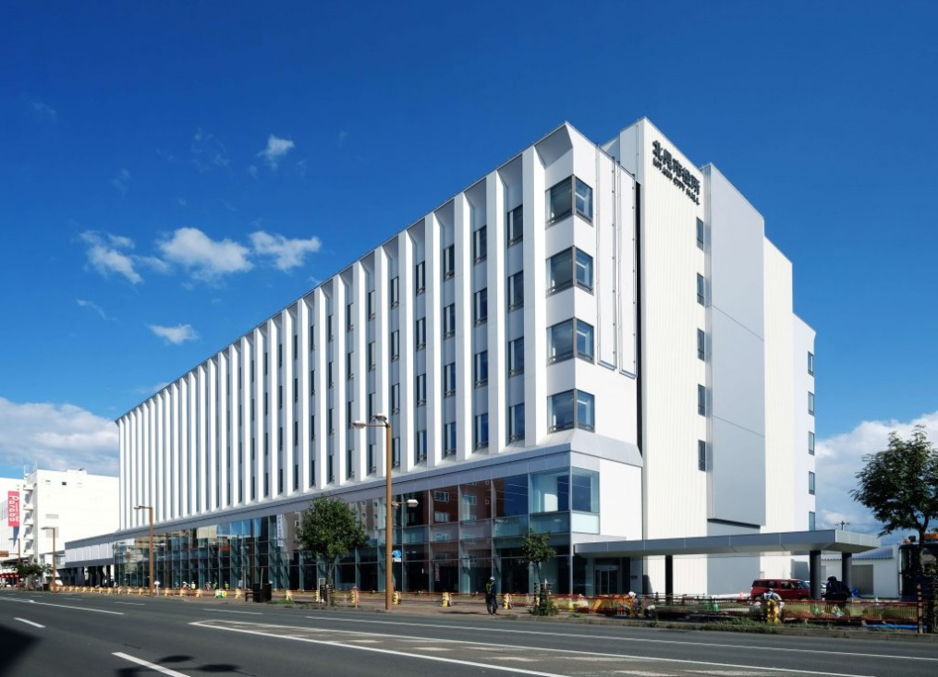
2.自治体等事例
2-1. 運用中の自治体
Group B
人口10～25万人
運用中
（１） 北海道北見市
基本情報 | 人口 112,305人（令和5年3月31日現在） 世帯数 61,571世帯（令和5年3月31日現在） 面積 1,427．41k㎡ 職員数 1,105人（令和5年4月1日現在）
庁舎建て替え 等の状況 | 運用中 令和3年1月供用開始 別敷地に移転・建て替え
所在地 | 北見市大通西3丁目1番地1
アクセス | JR北見駅から徒歩約4分
建物概要^{＊1} | 構造種別 鉄骨鉄筋コンクリート造一部鉄骨造 建築面積 3,113.31㎡ 延床面積 17,213.01㎡ 階数 地上7階地下1階 高さ 32.51m
新庁舎外観^{＊1}
＊1 「北見市役所本庁舎のご紹介」、北見市Webページ、令和5年9月4日閲覧
（https://www.city.kitami.lg.jp/administration/town/detail.php?content=10752）
庁舎建て替えに係る経緯、体制整備
庁内の検討体制、DX推進組織の役割、外部委託・有識者の参加など
● 都市再生整備特別委員会の設置
庁舎建て替えは、「市庁舎ゾーン」、「商業・地域交流ゾーン」、「複合交通ゾーン」からなり、市議会の都市再生整備特別委員会にて審議を行った。
● 外部委託の活用
庁舎建て替えの基本計画の策定や、基本・実施設計の実施に当たっては、設計事務所等に外部委託を実施した。
● 北見市ワンストップサービス推進会議との連携
北見市ワンストップサービス推進会議を設置して窓口サービス改善に取り組んできたが、新庁舎での窓口業務のワンストップサービスの運用開始に向けて、戸籍住民課業務を再編し、新たに窓口課を設置した。
住民との意見交換
● 市民説明会の開催
タウンミーティングやワークショップなどを複数回実施し、市民からの意見を広く聴取した。

Slide 15
(１) 北海道北見市
庁舎建て替えのスケジュール
平成26年（2014年）に基本計画を策定。基本計画の検討に当たっては、入札により選定された設計事務所等へ委託し、市議会の都市再整備特別委員会での審議を実施した。
その後、基本・実施設計を一括で設計事務所等に委託し、平成27年（2015年）10月に基本設計、平成29年（2017年）8月に実施設計を完了した。入札により建設事業者を選定し、同12月に着工した。令和2年（2020年）9月に竣工、令和3年（2021年）1月に供用開始した。
全体スケジュール^{*2}
*2 以下の各資料を基に作成
「都市再生整備特別委員会会議録」平成26年5月13日、北見市議会、北見市Webページ、令和5年9月4日閲覧
（https://www.city.kitami.lg.jp/common/img/content/content_20210524_114733.pdf）
「都市再生整備特別委員会会議録」平成27年8月26日、北見市議会、北見市Webページ、令和5年9月4日閲覧
（https://www.city.kitami.lg.jp/common/img/content/content_20210524_111646.pdf）
「都市再生整備特別委員会会議録」平成29年8月21日、北見市議会、北見市Webページ、令和5年9月4日閲覧
（https://www.city.kitami.lg.jp/common/img/content/content_20210524_103331.pdf）

Slide 16
(１) 北海道北見市
DX推進に係る取組
戦略A
窓口業務改善
市民の目線に立った、わかりやすく、やさしい窓口サービスの実現のため、新庁舎建設より前から窓口サービスの改善に取り組んでいる。
レイアウトの検討に当たっては、市民の動線に配慮し、来庁頻度の高い部署を1階、2階に集約して配置している。
施策①
ワンストップサービス
来庁目的に合わせて手続きを一元化し、ワンストップ窓口を設置している。また、一元化に伴って、各種申請書の様式の見直しを行った。転入手続きなどの際、これまで複数の課を回っていたものが、ひとつの窓口でほとんどの手続きを終えることができ、来庁者の利便性の向上と職員の業務効率化に繋がっている。
施策②
書かない窓口
書かない窓口では、職員がシステム（窓口支援システム：北見市が独自開発）を操作しながら申請書の作成支援を行う。窓口支援システムは庁内のデータベースから受付に必要なデータを参照することが可能。住民は本人確認書類を提示し、職員からの質問に答えていくと申請書等が出来上がるため、署名するだけで手続きが完了となる。後続の処理はRPAを活用しており、証明交付や住基システムへの入力作業が大幅に簡素化されている。
施策⑦
行政手続きのオンライン申請
北海道が整備した電子申請システムを共同利用している。デジタル庁が推進する「オンライン化を実施する行政手続き」を中心に、庁内全課に対してヒアリングを行い、既存の申請の内容及び件数を調査。その中でオンライン化による効果が期待できる手続きについて導入を進めている。

Slide 17
(１) 北海道北見市
戦略B
柔軟な働き方
市域が広く、移動に時間とコストがかかるため、オンライン会議やリモートワークを活用して、業務の効率化を図っている。
施策⑨
オンライン会議
オンライン会議ツールは、Zoom(有償版)を利用している。
また、テレビ会議システムで本庁舎と総合支所を繋ぐことができる。リアルタイムでの情報共有が可能であることから、市災害対策本部でも活用している。
施策⑪
モバイル、タブレット端末
施策⑫
庁内向け無線LAN
本庁舎は会議室を含め全て無線LAN対応になっており、職員には無線LAN対応のノートパソコンを配布している。
施策⑯
リモートアクセス実施方法
施策⑭
柔軟な働き方を行うためのルール、在席管理、勤怠管理
J-LIS（地方公共団体情報システム機構）とIPA（独立行政法人情報処理推進機構）の共同提供による「自治体テレワークシステム for LGWAN」を利用した自治体テレワーク試行事業（旧・自治体テレワーク推進実証実験事業）に参加している。
実証実験参加申込書を提出した職員については、所属長の命令により、リモートワークが可能である。リモートワークをする場合は、始業と終業の報告や、自宅での勤務とするなどの運用ルールに基づき行う。
戦略C
ペーパーレス
電子決裁システムの導入や保存年限に応じた紙資料の廃棄など文書管理を徹底し、紙の文書量を削減した。
施策⑰
文書管理・電子決裁システム
文書管理システムと電子決裁システムを構築し、平成26年度（2014年度）から運用している。決裁に係る時間の短縮、情報公開請求があった際の対応の迅速化、紙文書の保管スペースの縮小に繋がっている。

Slide 18
(１) 北海道北見市
戦略D
環境・安全対策
セキュリティレベルに応じたレイアウトとし、入退室管理システムを導入している。また、入退室管理システムを勤怠管理にも活用している。
施策㉔
入退室管理システム
職員にICカードを配布し、入退室管理を行っている。セキュリティレベルは4段階設定しており、レベル1は外来者が立ち入り可能なエリア、レベル2は会議室等の外来者を制限しているエリア、レベル3は執務室等の外来者の立ち入りを禁止しているエリア、レベル4は機械室等の関係者のみが立ち入り可能なエリアとしている。
入退室管理システムと庶務事務ポータルが連携しており打刻時間の記録や、時間外勤務の状況の把握に利用できる。
戦略E
IT基盤の見直し
サーバ室を新庁舎内に設けず、移設に伴う手間を削減した。
施策㉕
サーバ室最適化
元々サーバを旧庁舎とは別の建物に設置しており、機器の移動を最小限にするため、新庁舎への移設は実施していない。

Slide 19
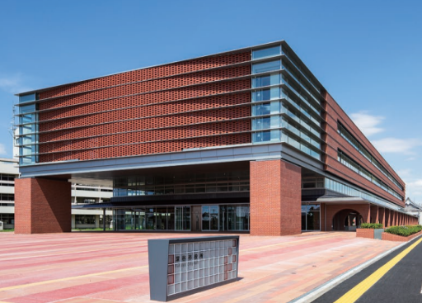
2.自治体等事例
2-1. 運用中の自治体
Group B
人口10～25万人
運用中
（2） 埼玉県深谷市
基本情報 | 人口 141,343人（令和5年4月1日現在） 世帯数 62,188世帯（令和5年4月1日現在） 面積 138．37k㎡ 職員数 1,095人（令和5年4月1日現在）
庁舎建て替え 等の状況 | 運用中 令和2年7月供用開始 同一敷地内に建て替え
所在地 | 埼玉県深谷市仲町11番1号
アクセス | JR深谷駅から徒歩約9分、バス約3分
建物概要^{＊2} | 構造種別 鉄筋コンクリート造一部鉄骨鉄筋 コンクリート造及び鉄骨造 （免震構造） 建築面積 4,790.25㎡ 延床面積 14,612.08㎡ 階数 地上4階 高さ 19.335m
新庁舎外観^{＊1}
＊1 「深谷市新庁舎建設実施設計【概要版】」P10、深谷市Webページ、令和5年8月31日閲覧（https://www.city.fukaya.saitama.jp/material/files/group/8/jissigaiyouban.pdf）
＊2 「深谷市新庁舎」パンフレット、深谷市Webページ、令和5年8月31日閲（https://www.city.fukaya.saitama.jp/material/files/group/8/28836504.pdf）
庁舎建て替えに係る経緯、体制整備
庁内の検討体制、DX推進組織の役割、外部委託・有識者の参加など
● 庁内の検討体制
ICT関連の整備については、ICT推進室（当時は情報システム課）と新庁舎整備担当が協議をしながら進めた。それに加え、窓口改善の検討については、具体的な検討を行う窓口部会等を実施設計段階から庁内に設置した。
● ワーキンググループの設置
庁舎建設と並行して情報システム課が新しい庁舎に相応しい労働環境や行政サービスについてアンケートを実施した結果、以下のような意見が挙がってきた。
テレワーク、フリーアドレス等柔軟な働き方に対応できる環境を検討したい
→ICT関連の検討を行う「情報システム総合支援業務」の委託を実施することとし、RFI、RFPを発出して
無線LANの導入やテレワーク用パソコンの導入等について提案を受けた。
これまでとは異なる住民への負担の少ない新しい窓口のイメージを検討したい
→ICT推進室と企画課（窓口改革部門）、原課の市民課で、ワーキンググループを設置して議論した。
● 地域情報化アドバイザーの活用
総務省の地域情報化アドバイザーの経験者に、ネットワーク環境の各種整備や外部事業者の調達における審査員として協力を得た。

Slide 20
(2) 埼玉県深谷市
住民との意見交換
● 市民説明会やワークショップの開催
基本設計策定後に、市民説明会やワークショップを開催し、市民との意識共有を図った。
庁舎建て替えのスケジュール
平成26年（2014年）5月に市として「新庁舎建設」の方針を決定し、同年9月に市が目指すべき新庁舎整備に向けた基本理念などを定めた「新庁舎整備の基本的な考え方」を策定した。
「基本計画」は公募型プロポーザルにより委託業者を決定し、住民説明会やパブリックコメント等を通じて、住民の意見を反映した上で平成27年度（2015年度）に策定した。
事業スケジュールとしては、平成28年度（2016年度）～令和2年度（2020年度）の約60ヵ月。第1期工事として新庁舎建設を実施し、令和2年（2020年）5月に新庁舎が竣工した。
全体スケジュール^{*3}
*3 以下の各資料を基に作成
「深谷市新庁舎建設基本計画【概要版】」P1,P2,P16、深谷市Webページ、令和5年8月31日閲覧
（https://www.city.fukaya.saitama.jp/material/files/group/8/kihonkeikakugaiyou.pdf）
「深谷市新庁舎建設基本設計説明書【概要版】」P8、深谷市Webページ、令和5年8月31日閲覧
（https://www.city.fukaya.saitama.jp/material/files/group/8/kihonsekkeisetumeisyogaiyou.pdf）
「深谷市新庁舎建設実施設計【概要版】」P10、深谷市Webページ、令和5年8月31日閲覧
（https://www.city.fukaya.saitama.jp/material/files/group/8/jissigaiyouban.pdf）
DX推進に係る取組
戦略A
窓口業務改善
窓口改革の中で「書かない窓口」「オンライン申請」「コンビニ交付サービス」の3本柱を据えて「窓口自動化」を検討した。
また、新庁舎の構造上、旧庁舎より各窓口面積が狭くなるため、効率的な窓口対応となるよう各窓口部署と調整した。窓口部署の配置は、窓口部会で検討した結果、1階には、市民生活部、こども未来部、福祉健康部を配置した。カウンターの構成については、市民生活部の書かない窓口はローカウンター、証明書発行等で受け取りが発生する場所はハイカウンター、こども未来部や福祉健康部はローカウンターといったように、業務の性質に応じ、バリエーションを持った構成・配置となっている。

Slide 21
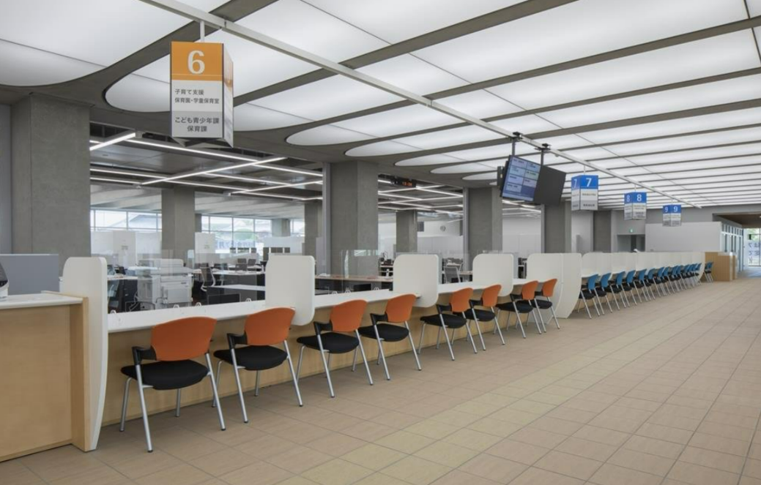
(2) 埼玉県深谷市
新庁舎1F 窓口エリア^{*4}
*4 「納入事例 深谷市役所」、コクヨの庁舎空間づくりWebページ、令和5年8月31日閲覧
（https://www.kokuyo-furniture.co.jp/madoguchi/list/043_fukaya.html）
施策②
書かない窓口
書かない窓口（窓口業務支援システム）では、来庁者（住民）から聞き取った個人情報等の情報を、職員がパソコンに入力する。聞き取りだけでは不確かな情報があるため、基幹系システム上に登録されたデータと自動的に連携して申請書を作成し、印刷したものを本人に確認してもらう。来庁者は署名するだけで、手続きが完了となる。後続の処理はRPAを利用して入力している。
RPAについては、所管課がシナリオ作成や定期的なメンテナンスを実施しているが、高度なシナリオ作成やメンテナンスについては、事業者にサポートを依頼している。ICT推進室は、ワーキンググループを開催し、進捗状況を確認している。
またAI-OCRを導入し、アンケートやふるさと納税の資料を読み取って、RPAと連携させて入力を自動化している。
施策⑦
行政手続きのオンライン申請
オンライン申請システムは、当初は埼玉県で整備していたシステムを共同利用していたが、現在はGrafferスマート申請を利用中。令和3年度（2021年度）に手続きのオンライン化方針を策定し、原則全ての申請・手続きがオンラインで受付できるように進めている。
施策⑥
コンビニ交付サービス
コンビニ交付については、令和3年（2021年）10月から開始。本庁舎にはキオスク端末を設置し、マイナンバーカードを利用して証明書発行が可能である。
施策③
デジタルサイネージ
デジタルサイネージについては、従前から窓口順番待ちの番号や、民間企業の広告を表示するものが導入されていたが、新庁舎移転を機に1階の各窓口部署にも導入した。
施策⑤
来庁予約サービス
来庁予約サービスについては、新型コロナウイルス感染症を契機として導入検討を行い、現在はマイナンバーカードの交付予約や、新型コロナウイルス感染症ワクチンの予約等に利用している。
施策⑧
決済方法
キャッシュレス決済は市民課・市民税課窓口で導入した。

Slide 22
(2) 埼玉県深谷市
戦略B
柔軟な働き方
グループアドレスに対応可能なオフィス環境は用意されている。リモートワークも後述のとおり条件付きで可能である。
施策⑨
オンライン会議
施策⑩
コミュニケーションツール
オンライン会議ツールは、Zoom(有償版)を用意し、インターネット接続可能なタブレット端末とパソコンを配備している。
また、職員同士で使用できるLGWAN接続系ネットワーク上に構築されたWeb会議システムを使用して、庁内会議のオンライン化が可能である。
施策⑪
モバイル、タブレット端末
施策⑫
庁内向け無線LAN
本庁舎は会議室を含め全て無線LAN対応になっており、職員には無線LAN対応のノートパソコンを配布している。新庁舎に移転した時には携行性を重視して、従来のものより小さいサイズの機種を選定した。複合機は本庁舎内全てで印刷ができるようになっている。
施策⑬
電話システム
庁舎移転の際に、スマートフォンを内線電話化するモバイル通信キャリアのFMCサービスを一部導入。メリットとしては、現場に出ている職員と内線電話で連絡がとれることや部署のレイアウト変更時でも、配線を変える必要が無いことが挙げられる。今後は、全庁的にFMCサービスに置き換えていくことも検討している。
施策⑯
リモートアクセス実施方法
施策⑭
柔軟な働き方を行うためのルール、
在席管理、勤怠管理
リモートワークについては、令和2年度（2020年度）に3密回避を目的として、新型コロナウイルス感染症対応地方創生臨時交付金により、CACHATTOを200ライセンス調達した。人事課がガイドラインを定め、1週間に1回程度、外部研修や自宅で作業を実施するという使い方を想定した利用方法が整備された。感染症法上の位置づけが5類感染症に移行した後は、CACHATTOのライセンス数を減らして継続利用している。
また、J-LIS（地方公共団体情報システム機構）の自治体テレワーク試行事業（旧・自治体テレワーク推進実証実験事業）における「自治体テレワークシステム for LGWAN」を利用
施策⑮
什器、モバイル電源
庁内の全ての部署で固定式の机(※写真参照)を使用、各職員には袖机が配布されており、異動の際には袖机を持って行くだけで座席を移動できる。
また、日によって座席を選べるような運用も可能である。
庁舎の北側にバックヤードと呼ばれる部分を設けており、そこに共用の会議スペースやキャビネット類を集中配置している。

Slide 23
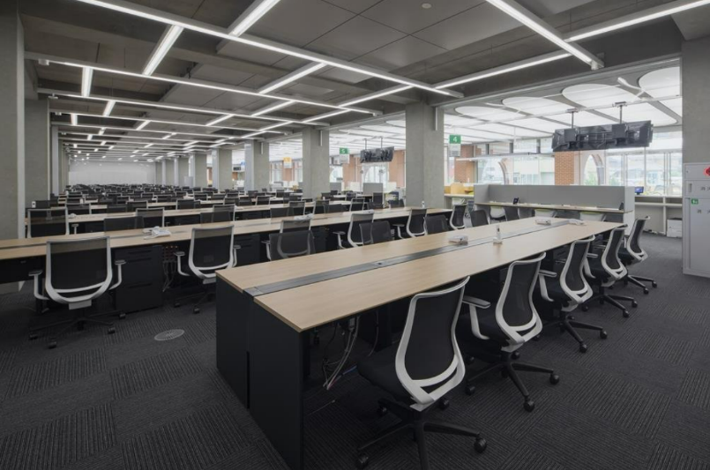
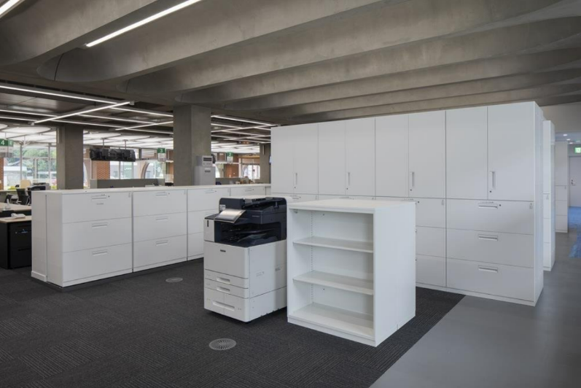
(2) 埼玉県深谷市
*5 「納入事例 深谷市役所」、コクヨの庁舎空間づくりWebページ、令和5年8月31日閲覧
（https://www.kokuyo-furniture.co.jp/madoguchi/list/043_fukaya.html）
新庁舎1F 執務室エリア^{*5}
新庁舎1F 執務室バックヤード^{*5}
戦略C
ペーパーレス
ICT推進室と総務防災課が施策を検討し、電子決裁を進めて紙媒体を残さないこと、会議の際に紙文書を持ち込まないようにすることでペーパーレスを推進している。紙による既存保管文書のデータ化を今後検討していく予定である。
議会については、ペーパーレス推進の一環として議員向けにタブレットを配布している。執行部側は、無線LAN対応のノートパソコンを使用し、議会に参加する関係職員のみがアクセスできるファイルサーバを活用している。議場は、職員用と議員用で個別に無線LANを整備している。議会中継は、庁内向けとインターネット向けの配信を行っている。
施策⑱
会議室設備
モニターは現状半数程度の会議室に設置。大会議室には、加えてスクリーンも設置している。
試験導入として、企画財政部のバックヤードにおける作業スペースに小型モニターを設置し、簡単な会議ができるように取り組んでいる。
施策⑲
複合機配置適正化
複合機は、各職員が所持するセキュリティカードをかざさないと印刷ができない仕組みにするとともに、全体の設置台数も旧庁舎の時と比較して削減を図っている。

Slide 24
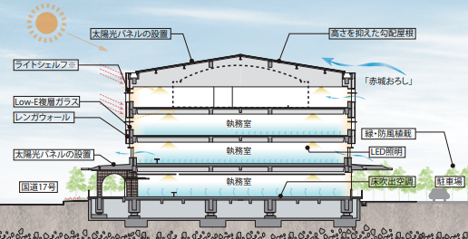
(2) 埼玉県深谷市
戦略D
環境・安全対策
太陽光パネルの設置、全館LED照明・自然採光、低層化による外壁面縮小・熱負荷抑制など、周辺の自然環境と庁舎の形状を活かして環境負荷の低減を図っている。
また、外壁はレンガウォールを採用し、日差しを遮り自然通風を取り入れることもできる快適な室内環境を構築した。
様々な環境配慮手法の断面イメージ^{*6}
*6 「深谷市新庁舎建設基本設計説明書【概要版】」P7、深谷市Webページ、令和5年8月31日閲覧（https://www.city.fukaya.saitama.jp/material/files/group/8/jissigaiyouban.pdf）
施策㉑
非常用電源設備
太陽光パネルと非常用発電機（72時間（3日間）対応）により、災害などが発生し、停電が起きた場合にも十分な電力を確保し、庁舎機能を維持。また浸水対策として、電気関係のキュービクル等は全て最上階に配置している。
施策㉒
BEMS
中央管理システム「BEMS（Building Energy Management System）」を導入し、施設運用状況、保守管理、保全修繕費など、データを蓄積して効率的な建物管理を行い、修繕更新費の低減を図っている。

Slide 25
(2) 埼玉県深谷市
戦略E
IT基盤の見直し
庁舎建て替えに伴うサーバ等の移設方法やスケジューリングについては、運用事業者から提案を受けた。令和3年（2021年）は東京オリンピック開催の関係で7月に4連休があったため、連休前までに週末を利用して段階的にサーバ等の移設を行い、連休中にネットワークの設定変更を完了させた。
ネットワークの構築については、庁舎の引き渡し後になり、日程がタイトになるため、チャットツールを、職員だけではなく移設業者やコンサルティング事業者にも提供して、都度コミュニケーションをとるようにしたことで、随時課題を早めに解決していくことを心がけた。
施策㉕
サーバ室最適化
旧庁舎ではオンプレミスの物理サーバを導入していたが、消費電力が増大するとともに、一部はサーバ室に収容しきれず所管課に設置せざるを得ない状況だった。
新庁舎建設を契機として仮想化を実施し、サーバを一元管理できるようになるとともに、電力の問題、スペースの問題を解決することができた。
施策㉖
強靱化モデル
強靱化モデルに合わせてMicrosoft365 Apps for Enterpriseを導入するため、アクティベーションは、J-LIS（地方公共団体情報システム機構）が実施している自治体情報セキュリティ向上プラットフォーム事業を活用する。
また、自治体情報セキュリティ向上プラットフォーム事業のその他の活用方法として、更新プログラムの適用などを検討している。

Slide 26
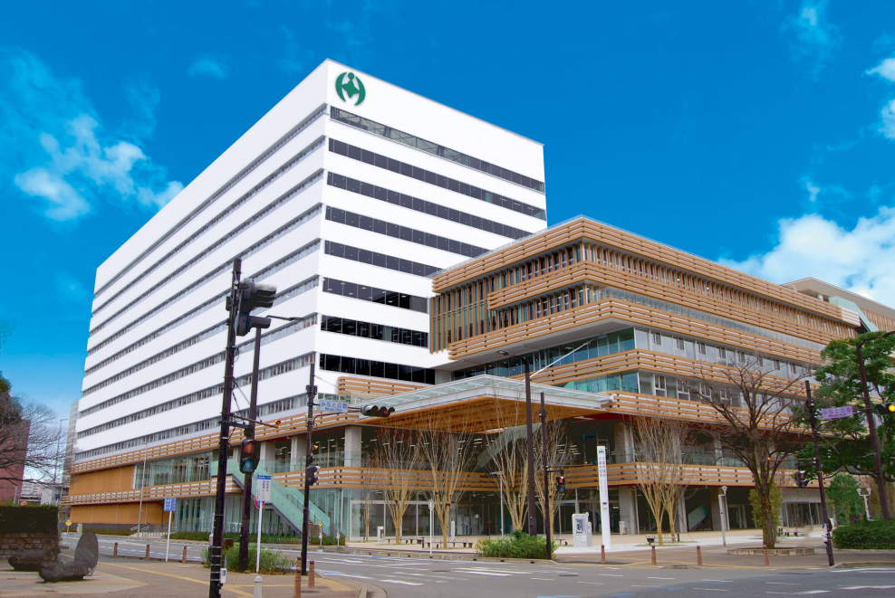
2.自治体等事例
2-1. 運用中の自治体
Group A
人口25万人～
運用中
（3） 千葉県千葉市
基本情報 | 人口 978,064人（令和5年4月1日現在） 世帯数 462,444世帯（令和5年4月1日現在） 面積 271．76k㎡ 職員数 12,182人（令和5年4月1日現在）
庁舎建て替え 等の状況 | 運用中 令和5年2月供用開始 同一敷地内に建て替え
所在地 | 千葉市中央区千葉港1番1号
アクセス | JR千葉みなと駅～徒歩約7分 JR千葉駅・京成電鉄千葉駅～徒歩約12分 千葉都市モノレール市役所前駅～徒歩約1分
建物概要^{＊1} | 構造種別 鉄筋コンクリート造（一部鉄骨造） （基礎免震構造） 建築面積 6,439.69㎡ 延床面積 48,888.74㎡ 階数 地上11階（低層棟は地上7階） 高さ 52.27m（低層棟は32.73m）
新庁舎外観^{*1}
*1 「千葉市新庁舎整備パンフレット」P1、千葉市Webページ、令和5年9月28日閲覧（https://www.city.chiba.jp/zaiseikyoku/shisan/shinchosha/documents/pannhuretto.pdf）
庁舎建て替えに係る経緯、体制整備
庁内の検討体制、DX推進組織の役割、外部委託・有識者の参加など
● 庁内の検討体制
「実施設計」の段階で、副市長や幹部職員で構成する開庁準備検討委員会を設置。什器、レイアウト、DXに係る内容も含め、新庁舎でどのような執務空間を作るかについて検討を実施した。
● 外部有識者の活用
建物の役割や目標使用年数を踏まえ、「旧庁舎が抱える課題」の整理やその対応策を検討し、解決策を絞り込んだ「基礎調査」や、その第三者評価、及び「実施設計・建設」の事業者選定等は、学識経験者の知見を借りて実施した。
住民との意見交換
● 市民アンケートの実施、シンポジウムの開催
「基本構想」の検討では、本庁舎整備に関する市民1万人＋高校生アンケートを実施したり、検討経緯や今後の議論の方向性等について、本庁舎整備検討委員会のメンバーがリレートークを行うシンポジウムを開催して機運醸成を図ったほか、市長との対話会や市政出前講座の開催などにより、事業の必要性について発信した。
「基本設計」の内容についても、シンポジウムを開催し、どういった考え方で基本設計を行ったのかについて、市長や基本設計者等と市民が対話する機会を設けた。

Slide 27
(3) 千葉県千葉市
庁舎建て替えのスケジュール
平成23年（2011年）7月に本庁舎のあり方について検討を開始。課題の整理と対応策として、平成24年（2012年）3月に「本庁舎のあり方に関する基本的な考え方」について取りまとめを実施
その後、基礎調査、第三者評価を経て、平成26年度（2014年度）・平成27年度（2015年度）に「基本構想」「基本計画」「基本設計方針」を決定。平成28年度（2016年度）・平成29年度（2017年度）に「基本設計」を策定し、新庁舎整備に向けた事業方針を決定した。
新庁舎建設は、デザインビルド方式により平成30年度（2018年度）に着手し、令和5年（2023年）1月に新庁舎が竣工した。
全体スケジュール^{*2}
*2 以下の各資料を基に作成
「本庁舎整備の検討状況（～H29）」、千葉市Webページ、令和5年8月31日閲覧
（https://www.city.chiba.jp/zaiseikyoku/shisan/shinchosha/kentoujoukyou.html）
「本庁舎整備の検討状況（2018（H30）年度～）」、千葉市Webページ、令和5年8月31日閲覧
（https://www.city.chiba.jp/zaiseikyoku/shisan/shinchosha/h30seibijoukyou.html）
「千葉市新庁舎整備の情報（2020（R2）年度～）」、千葉市Webページ、令和5年8月31日閲覧（https://www.city.chiba.jp/zaiseikyoku/shisan/shinchosha/r2_shinchoushaseibikouji_jyouhou.html）
「整備期間」、大成・鵜沢建設共同企業体千葉市新庁舎整備工事作業所Webページ、令和5年8月31日閲覧
（https://chibashi-shintyousya.jp/schedule/）

Slide 28
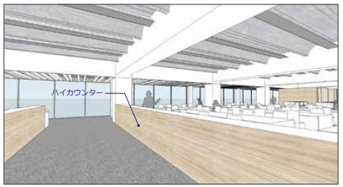
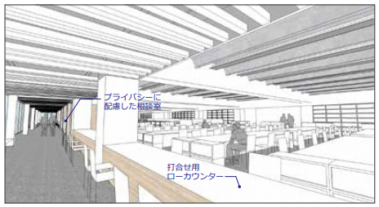
(3) 千葉県千葉市
DX推進に係る取組
戦略A
窓口業務改善
令和7年度（2025年度）までが目標とされているシステム標準化を見据えて、総合窓口の検討を進めている。併せて、総合窓口の業務プロセス見直しの必要性も含めて検討
来庁者利用が多い部署は主に低層棟3,4階に配置し、窓口カウンターや相談室がある「窓口ゾーン」、ユニバーサルレイアウトを基本とした「執務ゾーン」、バックヤードの「サポートゾーン」の3つのゾーンで構成している。
*3 「千葉市新庁舎整備基本設計 基本設計図書【概要版】」P13、千葉市Webページ、令和5年8月31日閲覧（https://www.city.chiba.jp/zaiseikyoku/shisan/shinchosha/documents/basic_design_summary.pdf）
執務ゾーン・窓口ゾーンのイメージ^{*3}
窓口ゾーンのイメージ^{*3}
施策③
デジタルサイネージ
デジタルサイネージでは、庁舎のフロア案内や市政情報を発信している。
施策④
混雑状況配信サービス
各区役所及び千葉みなと市民センターの呼出状況をインターネット上で配信している。また、各区役所（千葉みなと市民センターを除く。）で発券した番号札のQRコードと通知方法（メール又はLINE）を登録しておくことにより、順番が近づくと通知されるサービスを実施
施策⑤
来庁予約サービス
予約サイトで来庁日時と手続き内容を入力して受付用QRコードを取得し、来庁時にQRコードを発券機に読み取ると、優先して窓口に呼び出すサービスを実施中。各区役所における市民総合窓口課の一部手続き（住民異動・世帯変更、戸籍届出、証明書発行、印鑑登録 等）を対象としている。
施策⑥
コンビニ交付サービス
住民票が千葉市にあれば、マイナンバーカードを利用して、住民票の写し、印鑑証明書、所得証明書（現年度分に限る）を取得でき、また、本籍が千葉市にある場合は戸籍全部（個人）事項証明書の取得が可能である。
施策⑧
決済方法
キャッシュレス決済は、区役所などの証明書発行窓口で利用可能。対象手続きは、住民票の写しや戸籍証明書、税関係証明等。対応している決済方法は、以下のとおり。
・ クレジットカード
・ 電子マネー
・ バーコード決済

Slide 29
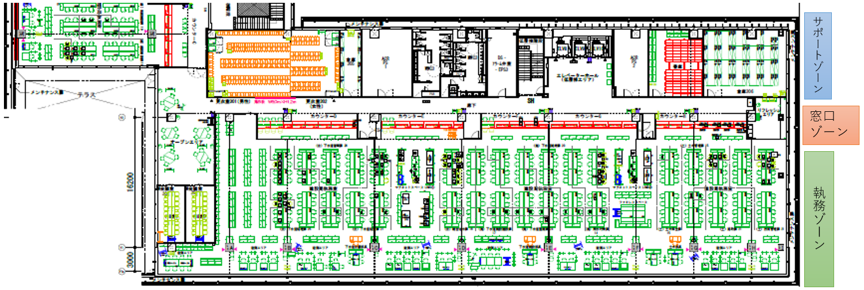
(3) 千葉県千葉市
戦略B
柔軟な働き方
庁舎の建て替えを契機として、ユニバーサルレイアウトの導入等を踏まえ、座席については課の範囲で自由に座席が選べるグループアドレスを採用した。また、新庁舎の執務室は、打合せ・作業等、用途に合わせ、多様なスペースの活用により業務効率向上を目指す、ABW(Activity Based Working)を取り入れている。
低層棟3階のレイアウト^{*4}
*4 千葉市より画像提供
施策⑬
電話システム
電話については、固定電話ではなくPHSを使用。2人1台の割合で、課の下の単位である班ごとの内線番号、外線番号を割り当てている。グループアドレスで席を変える時は、PHSを持って行く運用も可能である。
施策⑨
オンライン会議
施策⑩
コミュニケーションツール
オンライン会議ツールは、Zoom(有償版)を用意し、インターネット接続可能なパソコンを配備している。庁内における職員間のコミュニケーションツールとしては、Skype for businessを利用している。
施策⑪
モバイル、タブレット端末
施策⑫
庁内向け無線LAN
職員が使用するノートパソコンは、LGWAN接続系に無線LANで接続可能。生体認証（静脈認証）を用いている。
施策⑭
柔軟な働き方を行うためのルール、在席管理、勤怠管理
リモートワークについては、サテライトオフィス勤務と在宅勤務の制度が整備されている。サテライトオフィスは、泉市民センター、緑区役所、美浜区役所、東京事務所、地方卸売市場（夏季は利用中止）の5箇所。市役所と同等のネットワークインフラやセキュリティが確保されており、パソコンを持ち込めば仕事ができるようになっている。在宅勤務においては、在宅勤務専用のノートパソコンのほか、職員に配布されたノートパソコンを使用することができる。
勤務時間の管理は、始業の際に勤務開始と業務内容、終業の際に勤務終了と業務実績を管理監督職に報告。手段としては、電子メール、電話、Skype for businessのいずれも可としている。

Slide 30
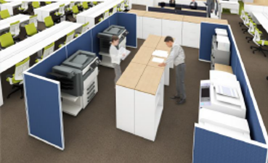
(3) 千葉県千葉市
施策⑯
リモートアクセス実施方法
在宅勤務では、専用パソコンのほか、USBドングル型の通信端末を使用することによって職員に配布されたパソコンからLGWAN接続系にアクセス可能となる。仮想端末を通じてインターネット接続系にも接続可能。マイナンバー利用事務系には接続できない仕組みとなっている。
戦略C
ペーパーレス
旧庁舎では公文書の管理適正化と紙文書量の削減が課題となっており、新庁舎への移転を機にコンサルタントを入れて取組を実施。最終的に、全体で約26%の紙文書量削減を実現した。
議会では、議員が各自のタブレット端末等を持ち寄って、会議中に資料を見ることができるようにしている。
施策⑱
会議室設備
新庁舎では、職員が各自のノートパソコンを持ち寄って、ペーパーレスによる会議を開催できる。全ての会議室にモニターを設置している。
施策⑲
複合機配置適正化
職員が自然と集まりやすい「マグネットスペース」を各フロアに用意して、共通消耗品や複合機を設置（※イメージ図参照）。1フロアあたり300～400人に対しマグネットスペースを2～3箇所設置しており、複合機の導入に伴いプリンタ設置台数を削減した。
マグネットスペースのイメージ^{*5}
*5 千葉市より画像提供

Slide 31
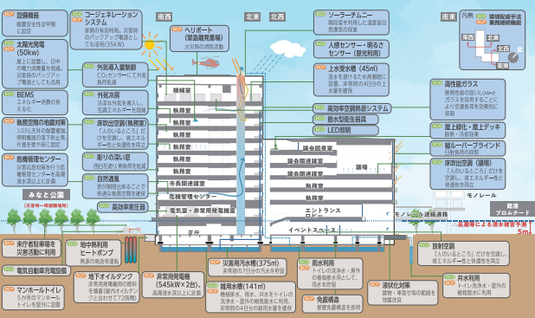
(3) 千葉県千葉市
戦略D
環境・安全対策
千葉市建築物環境配慮制度の方針に基づき、省エネルギー機器や環境負荷の少ない資材を採用することに加え、室内の快適性や景観への配慮を含めた建物として最も高い評価であるCASBEE Sランクを獲得できる設計とした。また、基準1次エネルギー消費量から、50%以上の1次エネルギー消費量を削減し、ZEB Readyを達成する設計とした。
施策㉑
非常用電源設備
非常用電源については、危機管理センターや災害対策本部には100%、その他のエリアには30%の電力を供給する想定で、72時間分を確保。電力の継続供給について、電力会社からの引き込みは2箇所の異なる変電所からの高圧電力を引き込む本線・予備電源方式を採用した。
施策㉒
BEMS
竣工後の庁舎運用最適化や省エネ活動啓発のため、エネルギー使用状況を「見える化」できるBEMSを導入した。
業務継続計画・環境計画^{*6}
*6 「千葉市新庁舎整備パンフレット」P5、千葉市Webページ、令和5年9月28日閲覧（https://www.city.chiba.jp/zaiseikyoku/shisan/shinchosha/documents/pannhuretto.pdf）
施策㉔
入退室管理システム
ICカードを職員に配布して、会議室などの扉の開錠と複合機の認証に利用。セキュリティレベルを5段階設定している。職員のみが入れるエリアと市民も入れるエリアはICカードの要否で分けている。高セキュリティエリアは、ICカードだけでなく静脈認証も併用している。

Slide 32
(3) 千葉県千葉市
戦略E
IT基盤の見直し
千葉市では、外部のクラウドサービスの活用や、仮想化技術を活用した情報システム集約基盤（統合サーバ）への集約を行い、運用効率化やコスト削減に取り組んでいる。
施策㉕
サーバ室最適化
移転前から、庁内システムや住民情報系システムのサーバは外部のデータセンターに設置していたため、旧庁舎と新庁舎でサーバ室の面積は大きく変わっていない。

Slide 33
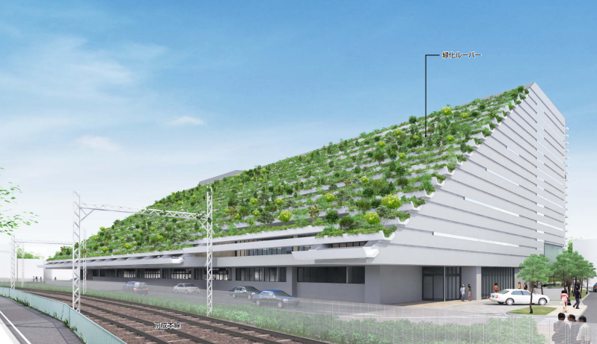
2.自治体等事例
2-1. 運用中の自治体
Group A
人口25万人～
運用中
（4） 千葉県市川市
基本情報 | 人口 492,489人（令和5年3月31日現在） 世帯数 254,842世帯（令和5年3月31日現在） 面積 56．39k㎡ 職員数 3,110人（令和5年4月1日現在）
庁舎建て替え 等の状況 | 第1庁舎：運用中 令和2年完成 第2庁舎：運用中 平成29年完成 同一敷地内に建て替え
所在地 （第1庁舎） | 市川市八幡1丁目1番1号
アクセス （第1庁舎） | JR本八幡駅北口より徒歩約10分 京成八幡駅出口より徒歩約5分
建物概要 （第1庁舎）^{＊1} | 構造種別 鉄骨造（免震構造） 一部鉄筋コンクリート造 及び鉄骨鉄筋コンクリート造 建築面積 5,680㎡ 延床面積 30，375㎡ 階数 地上7階地下1階塔屋1階 高さ 33.95m
新第1庁舎外観イメージ^{*1}
*1 「市川市新庁舎建設 新第1庁舎 基本設計図書」P14、市川市Webページ、令和5年8月31日閲覧
（https://www.city.ichikawa.lg.jp/common/000208083.pdf）
庁舎建て替えに係る経緯、体制整備
庁内の検討体制、DX推進組織の役割、外部委託・有識者の参加など
● 庁内の検討体制
基本構想策定で主題になった市民窓口について、旧庁舎は1階に市民課があり、2階に子育て分野や国民健康保険課があったため、市民がフロアを上り下りしていた。そのため、関係部署で総合窓口検討部会を組織し、新庁舎建設課が事務局を務め、ワンフロアで済ませられるワンストップについて検討していった。他にも副市長を座長とした庁内整備検討委員会や、部長級レベルの検討委員会、若手中心のプロジェクトチーム（PT）を立ち上げた。
● DX推進組織の役割
行政経営・DX課の前身組織は、行政経営課とデジタルトランスフォーメーション推進課の2つに分かれていた。行政経営課でワンストップサービスの基本的な全体調整や制度設計を行っていた。デジタルトランスフォーメーション推進課では、デジタル面での業務の整理を行っており、それぞれが分担した。

Slide 34
(4) 千葉県市川市
住民との意見交換
● 庁舎整備に関する市民意向調査の実施
「基本構想」の策定に先立ち、庁舎整備に関する市民意向調査を実施。「基本構想」「基本設計」については、それぞれ案の段階でパブリックコメントを実施して意見を反映した。
● 市民ワークショップ、説明会、建設工事現場見学会の開催
平成26年（2014年）から平成28年（2016年）にかけて市民ワークショップを開催。また、平成30年（2018年）から平成31年（2019年）にかけて市民活動支援スペース計画に係る説明会及び新第1庁舎建設工事現場の親子見学会をそれぞれ複数回開催した。
庁舎建て替えのスケジュール
平成23年（2011年）5月に庁舎整備庁内検討委員会を設置した。民有地を含めた複数の建設候補地からなる庁舎整備案を検討した。平成24年（2012年）5月に庁舎整備基本構想策定委員会を立ち上げ、「基本構想」の策定について諮問した。同委員会の答申も受けて、平成25年（2013年）9月に「基本構想」を策定した。
「基本設計」「実施設計」業務委託のプロポーザルを実施して、平成26年（2014年）1月に事業者を特定した。設計業務と並行して、その間に仮庁舎の整備を実施した。設計が終了次第、南分庁舎の解体・新第2庁舎の建設（平成29年（2017年）4月竣工）、その後、本庁舎の解体・新第1庁舎の建設（令和2年（2020年）7月竣工）と、大きく2段階に分けて建設工事を実施した。
全体スケジュール^{*2}
*2 以下の各資料を基に作成
「新庁舎建設（市役所本庁舎の建て替え）について」市川市Webページ、令和5年8月31日閲覧
（https://www.city.ichikawa.lg.jp/pla01/1111000074.html）
「市川市庁舎整備基本構想」P1,P2,P69、市川市Webページ、令和5年8月31日閲覧
（https://www.city.ichikawa.lg.jp/common/000167374.pdf）

Slide 35
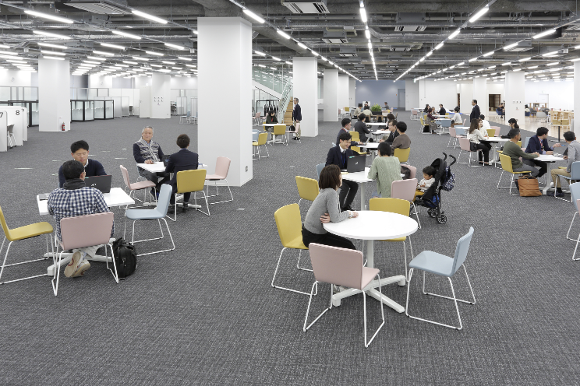
(4) 千葉県市川市
DX推進に係る取組
戦略A
窓口業務改善
当初は複数課をワンフロアに集約する案や、複数課を総合窓口課に集約する案を検討していたが、次第に市民を歩かせない方向にコンセプトが変わっていった。縦割り行政をひとつの組織にまとめるのは難しいこともあり、市民が1箇所にとどまって、職員が入れ替わって対応するという形となった。
施策①
ワンストップサービス
窓口に「ワンストップサービス」を導入したことにより、これまでは手続き等で来庁した市民が、各窓口を自分で回るようになっていたところを、職員が出向いて可能な限り1箇所の窓口で手続きが完結できるようになった。各来庁者がどの手続きを要するかについては、要件を伺って紙のチェックリストでチェックを行い、その順に案内するようにしている。
対応が終わりそうになったところで、次の担当部署に内線スマートフォンで連絡するが、混んでいて手が離せないといった時には、その次の部署に連絡する等、臨機応変に対応している。
ワンストップ手続きエリア^{*3}
*3 「納入事例 千葉県市川市様」オカムラＷｅｂページ、令和5年8月31日閲覧
（https://www.okamura.co.jp/solutions/municipality/main/case/210412/）
施策⑤
来庁予約サービス
来庁前の事前予約ができる窓口予約システムを導入。窓口運用を固めていく中で既製品をいくつか検討していたがうまくマッチするものが無かったため、ベンダーに委託してフルスクラッチで構築。来庁予定前日の深夜までであれば、パソコンやスマートフォン、電話から予約が可能である。予約時に選択した手続き内容に応じて、当日職員が対応する。また、事前予約をすると優先的に案内されるため、市民の待ち時間を最小限に抑えることができる。
施策④
混雑状況配信サービス
インターネット上で窓口の待ち時間を確認することができるサービスを導入している。窓口では、フードコート等で使用されているバイブレータ機能付きの呼出ベルを利用している。
施策⑦
行政手続きのオンライン申請
行政手続きのオンライン化については、まずはデジタル庁が推進している、地方公共団体が優先的にオンライン化すべき手続きについて対応を進めている。今後のオンライン申請の拡充については、手続き申請件数が多いものから、進めていく予定である。

Slide 36
(4) 千葉県市川市
施策⑧
決済方法
キャッシュレス決済については、レジを1箇所に集中させずにテーブルごとに決済ができるようマルチ決済端末を導入。住民票の写しや戸籍謄本等に係る交付手数料の支払いに利用可能。対応している決済方法は、以下のとおり。
・ クレジットカード
・ 流通系電子マネー
・ 交通系電子マネー
・ コード決済
一部の施設利用料には、QRコード決済（PayPay）が利用可能

Slide 37
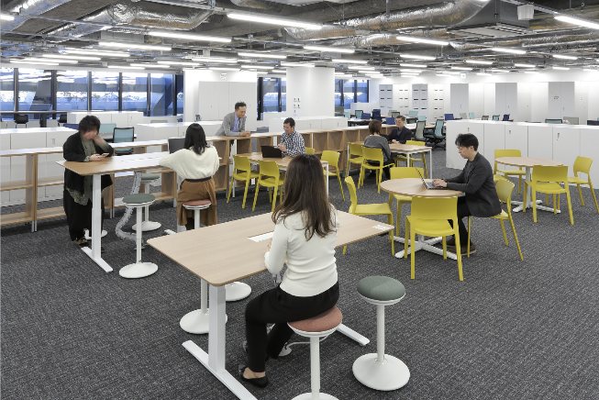
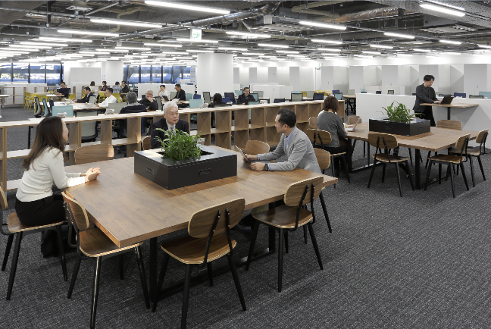
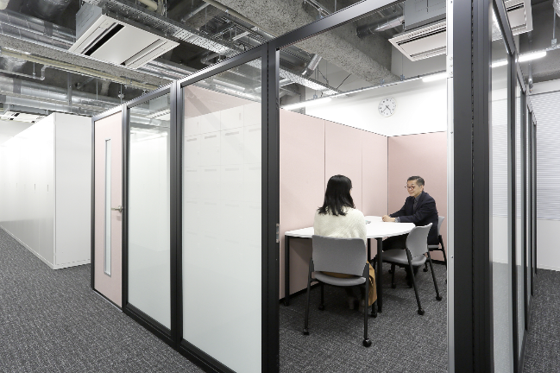
(4) 千葉県市川市
戦略B
柔軟な働き方
新庁舎となった当初はフリーアドレスで進めていたが、新型コロナウイルス感染症が流行して感染ルートの特定が必要となったため、固定席の運用となった。
施策⑮
什器、モバイル電源
什器や情報機器等はフリーアドレスを実施する前提で設計をしており、また職員が使用するノートパソコンは無線化している。そのため、庁内会議だけでなくカジュアルな打合せ等も含め、円滑なコミュニケーションがとれるようになった。打合せスペースは、短時間での打合せや作業スペースとしても利用できる上下昇降タイプのテーブルを配したスペースや、1on1等の少人数による打合せやオンライン会議に利用できるスペース等、様々なタイプのものが設置されている。
打合せスペース^{*4}
*4 「納入事例 千葉県市川市様」オカムラＷｅｂページ、令和5年8月31日閲覧
（https://www.okamura.co.jp/solutions/municipality/main/case/210412/）
施策⑬
電話システム
内線電話はオンプレミスのPBXを利用。新庁舎移転を契機として一部スマートフォンを使用しているが、対外的な対応がある窓口部署などは固定電話をメインに使用している。
施策⑪
モバイル、タブレット端末
施策⑯
リモートアクセス実施方法
職員が使用しているノートパソコンはシンクライアントであり、VDI方式（庁内に別途設置されたサーバ上の仮想デスクトップに接続する方式）により、LGWAN接続系とマイナンバー利用事務系に接続できるようになっているが、リモートワーク時にはLGWAN接続系にしか接続できないようになっている。
なお、新型コロナウイルス感染症の感染症法上の位置づけが5類感染症に移行した後は、管理職を除く職員がテレワーク可能としている。
施策⑨
オンライン会議
オンライン会議は、庁外との会議向けに専用の端末とルータを用意している。自分たちが主催する場合には、Zoom（有償版）が利用可能。また、複数の庁舎に分かれて設置されている部署がオンライン会議を開催できるよう、庁内LAN向けのオンライン会議体制も整備
施策⑫
庁内向け無線LAN
会議室等も含めて新庁舎内は全館無線LANに対応している。

Slide 38
(4) 千葉県市川市
戦略C
ペーパーレス
庁舎建て替えを必ずしも契機とはしていないものの、ペーパーレス化推進の取組を継続的に実施している。
「市川市DX憲章」^{*5}では、「DX成功に向けて全組織に浸透させるべき重点項目」のひとつとして「業務のペーパーレス化」を挙げており、紙を中心とした業務による非効率性、会議準備工数の増加、業務スピードの制約などを考慮し、例外無きペーパーレス化のためにデジタル技術を活用する、としている。
また、「第二次市川市地球温暖化対策実行計画（区域施策編）」^{*6}でも、市役所が実施していく取組のひとつとして「用紙類資料量の削減」を挙げている。「両面印刷や両面コピーを徹底」「資料等の簡素化を図り、配布部数は適正量とする」といったところに加えて、「庁内LANを積極的に活用し、ペーパーレス化を推進」「庁内業務のIT化を推進し、アナログ業務を電子化する」といった内容も含まれている。
*5 「市川市DX憲章（令和2年4月版）」P13,P15、市川市Webページ、令和5年8月31日閲覧
（https://www.city.ichikawa.lg.jp/common/000332983.pdf）
*6 「第二次市川市地球温暖化対策実行計画（区域施策編）令和3（2021）年度～令和7（2025）年度」P79、市川市Webページ、令和5年8月31日閲覧
（https://www.city.ichikawa.lg.jp/common/env01/file/0000410540.pdf）

Slide 39
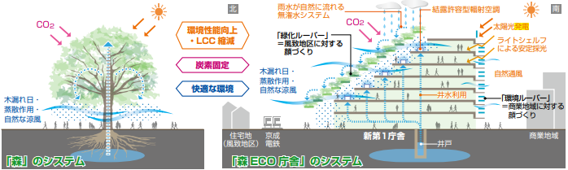
(4) 千葉県市川市
戦略D
環境・安全対策
「基本設計」の中で、水の循環・炭素固定・蒸散効果などがひとつのリングとなっている「森」の環境システムに学び、市川市の気候風土や敷地条件を踏まえた環境配慮型の庁舎を実現するとしている。他にも、緑化ルーバー配置による空調負荷の低減・住宅地との見合い抑制、交通騒音低減と自然通風の両立等、環境品質・性能の向上と環境負荷の低減を図る様々な仕様を採り入れている。
環境配慮とランニングコスト削減^{*7}
*7 「市川市新庁舎建設 新第1庁舎 基本設計図書」P17、市川市Webページ、令和5年8月31日閲覧
（https://www.city.ichikawa.lg.jp/common/000208083.pdf）
施策㉑
非常用電源設備
電源供給の信頼性向上のため、高圧2回線受電方式としている。
非常用電源設備については、最大168時間（7日間）の連続運転可能な量のオイルタンクを備えている。
施策㉒
BEMS
中央監視システム「BEMS（Building Energy Management System）」を導入し、機器及びシステムの不具合の維持管理、光熱水費の削減に繋がる運用管理支援を行うことが可能である。

Slide 40
(4) 千葉県市川市
戦略E
IT基盤の見直し
庁舎内は、基本的にOAフロアを採用しており、各フロアにはネットワーク機器を収納する部屋を整備している。そのため、工事が必要な場合でも、最低限の作業量で済むようにしている。無線LANのアクセスポイントについては、余裕をみて少し多めに設置しているため、多少の収容台数の増加には対応できるようになっている。
施策㉖
強靱化モデル
Microsoft 365については、パソコンの調達を毎年3分の1ずつかけており、直近で調達したものには導入しているため、令和7年（2025年）までには全て導入できる見込み。J-LIS（地方公共団体情報システム機構）の自治体情報セキュリティ向上プラットフォームがMicrosoft 365 Apps for Enterpriseのアクティベーションを行える中継機能を有しており、強靱化モデルに合わせて当該プラットフォームを利用

Slide 41
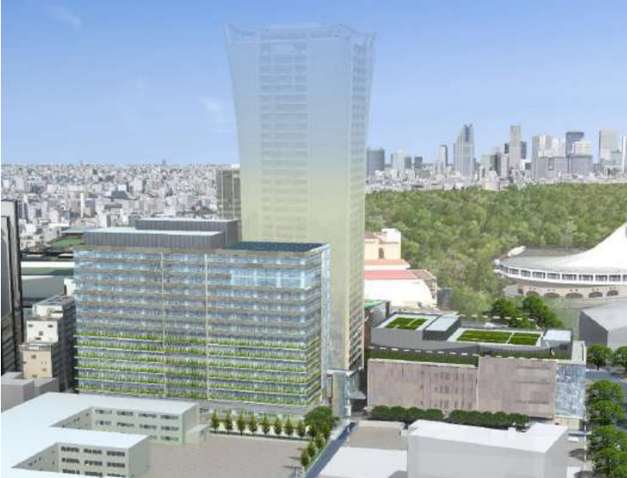
2.自治体等事例
2-1. 運用中の自治体
Group B
人口10～25万人
運用中
（5） 東京都渋谷区
基本情報 | 人口 230,115人（令和5年4月1日現在） 世帯数 141,645世帯（令和5年4月1日現在） 面積 15．11k㎡ 職員数 2,037人（令和5年4月1日現在）
庁舎建て替え 等の状況 | 運用中 平成31年1月供用開始 同一敷地内に建て替え
所在地 | 渋谷区宇田川町1-1
アクセス | JR他渋谷駅下車徒歩11分
建物概要^{＊1} | 構造種別 鉄骨造、鉄骨鉄筋コンクリート造 建築面積 約2,232㎡ 延床面積 約31，930㎡ 階数 地上15階地下2階 高さ 70.46m
庁舎外観イメージ^{*1}
*1 「渋谷区新庁舎2019.1 新庁舎整備計画Ver.1」P4,P48、渋谷区Webページ、令和5年8月31日閲覧
（https://files.microcms-assets.io/assets/12995aba8b194961be709ba879857f70/a25703fcdcd949c387dcfcb9acfda055/assets_com_000044740.pdf）
庁舎建て替えに係る経緯、体制整備
庁内の検討体制、DX推進組織の役割、外部委託・有識者の参加など
● 庁内の検討体制
平成24年（2012年）12月に「工期が短く、区の財政負担が最小限であること」を柱とした公民連携による建て替えの事業手法について提案の公募を実施。区幹部に加えて、「経営」「会計」「法律」「建築意匠」「構造」「環境」をそれぞれ専門分野とする外部有識者が委員として参加する庁舎問題検討会等からの提言も踏まえ、優先交渉事業者を選定した。
● ICTセンターの役割
ICTセンターでは、新庁舎建て替えに伴い、一旦仮庁舎へ移り新庁舎完成後に入居するまでの期間においてICT基盤の刷新を担当した。
住民との意見交換
新庁舎・公会堂の施設計画及び「基本設計」策定の過程においては、住民に対しての整備計画案意見募集、区民説明会を開催。バリアフリーやユニバーサルデザインに際しては、障がい者団体へのヒアリング等を実施した。

Slide 42
(5) 東京都渋谷区
庁舎建て替えのスケジュール
東日本大震災発生後に再度実施した耐震診断調査結果を受けて、平成24年（2012年）12月に、耐震補強に加えて建て替えによる耐震化の検討のため新庁舎等の整備について公募を実施した。その結果、区の財政負担なしで建て替えを実現する複数の提案があり、区議会とも協議のうえ、区が定期借地権を設定する対価として、民間事業者が区の庁舎等建築費の負担をゼロとする庁舎等建設を行うこととした。
平成26年（2014年）3月に、区と選定事業者が「新総合庁舎等整備事業に関する基本協定」を締結した。同年4月より新庁舎・新公会堂の設計に着手した。平成27年（2015年）2月に「渋谷区新庁舎及び新公会堂施設計画」を公表した。
平成27年（2015年）10月に、「新庁舎及び新公会堂の施設性能の要求水準」を締結した。同年11月より旧庁舎・旧公会堂の解体工事に着手した。平成28年（2016年）9月に新庁舎・新公会堂の新築工事に着手した。平成30年（2018年）10月に新庁舎竣工・引き渡しが行われた。平成31年（2019年）1月に新庁舎が開庁した。
全体スケジュール^{*2}
*2 「渋谷区新庁舎2019.1 新庁舎整備計画Ver.1」P1,P11-15、渋谷区Webページ、令和5年8月31日閲覧
（https://files.microcms-assets.io/assets/12995aba8b194961be709ba879857f70/a25703fcdcd949c387dcfcb9acfda055/assets_com_000044740.pdf）

Slide 43
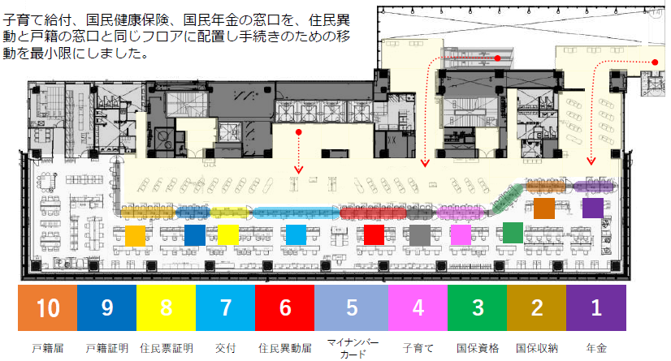
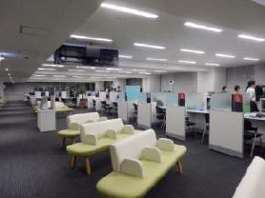
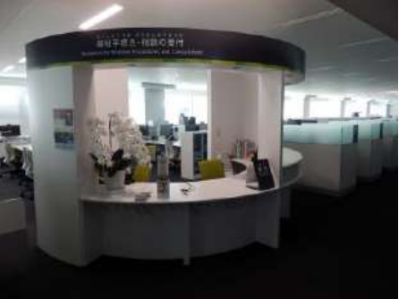
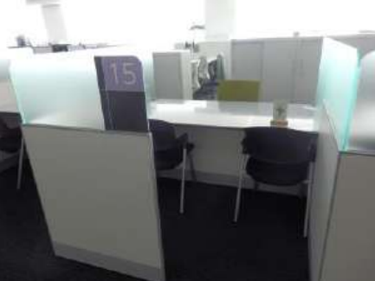
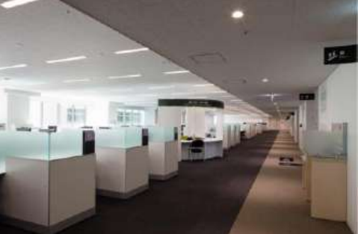
(5) 東京都渋谷区
DX推進に係る取組
戦略A
窓口業務改善
来庁者の多い暮らしの手続き関連窓口（新庁舎3階）と、福祉関連窓口（新庁舎2階）で、それぞれ異なる動線計画を採用した。
施策①
ワンストップサービス
3階の窓口は、ワンフロアストップと呼んでおり、ひとつのフロアの中で手続きが完結するようになっている。例えば転入の手続きをした際に、それに付随するような、児童手当やこども医療費、国民健康保険の加入など手続きがフロア内でできるようになっている。来庁時にフロアマネージャーが発券機の番号札を渡し、同じフロア内の手続きであれば同じ番号札で対応できる。
3階配置図^{*3}
3階待合スペース^{*3}
*3 「渋谷区新庁舎2019.1 新庁舎整備計画Ver.1」P30,P32、渋谷区Webページ、令和5年8月31日閲覧
（https://files.microcms-assets.io/assets/12995aba8b194961be709ba879857f70/a25703fcdcd949c387dcfcb9acfda055/assets_com_000044740.pdf）
一方、2階の窓口は福祉の相談・手続きのフロアとなっており、完全なワンストップとしている。総合受付（※写真参照）で案内係が要件を伺って担当窓口を案内する。相談や手続きが複数の部署に及ぶ場合は、同じ窓口で職員が入れ替わって対応し、来庁者の移動の負担を軽減している。また、他のフロアに比べ、通路幅を広めに確保している。
2階総合受付^{*4}
2階L字型ブース^{*4}
2階通路^{*4}
*4 「渋谷区新庁舎2019.1 新庁舎整備計画Ver.1」P28,P32、渋谷区Webページ、令和5年8月31日閲覧
（https://files.microcms-assets.io/assets/12995aba8b194961be709ba879857f70/a25703fcdcd949c387dcfcb9acfda055/assets_com_000044740.pdf）

Slide 44
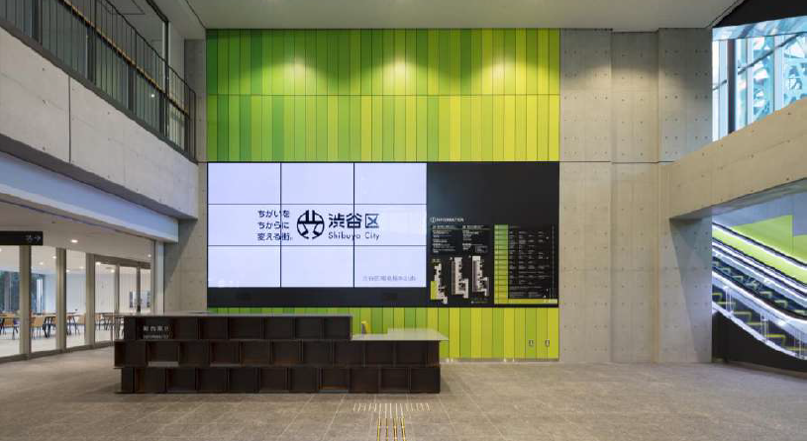
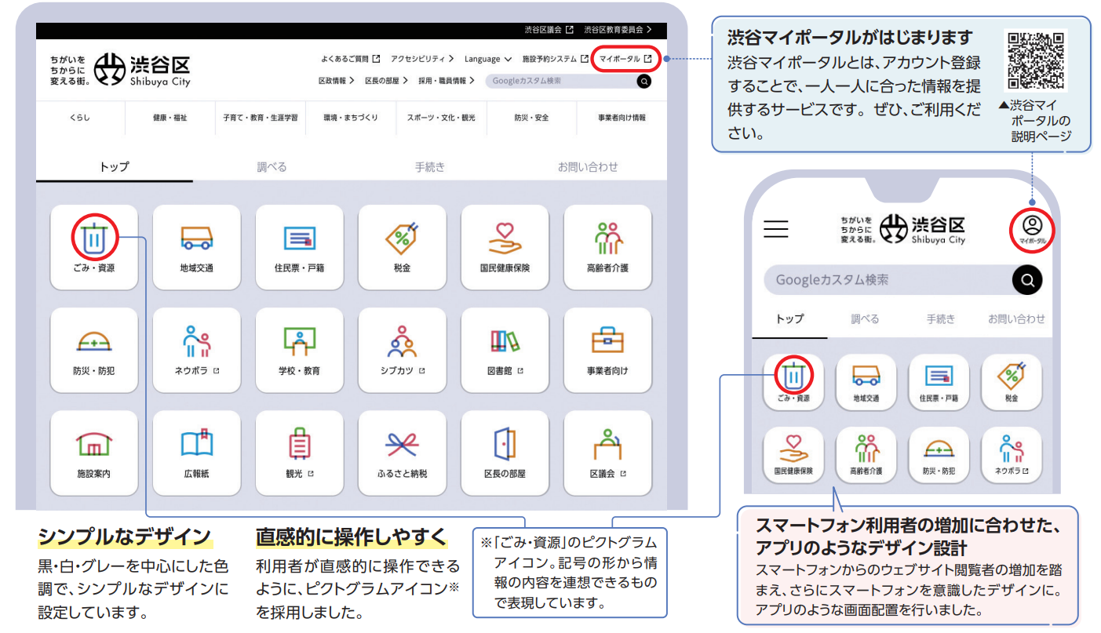
(5) 東京都渋谷区
施策②
書かない窓口
書かない窓口については、転出元の自治体で取得した転出証明を、OCRで読み取ることにより、住所、氏名等の基本項目が自動で転記されるようになっている。読み取りのため、職員側での入力も不要である。
施策③
デジタルサイネージ
デジタルサイネージは、1階東エントランスに9面の大型画面を備えた総合案内カウンター（※写真参照）を配置。区政情報やプロモーション動画等を放映している。
1階のデジタルサイネージ^{*5}
*5 「渋谷区新庁舎2019.1 新庁舎整備計画Ver.1」P26、渋谷区Webページ、令和5年8月31日閲覧
（https://files.microcms-assets.io/assets/12995aba8b194961be709ba879857f70/a25703fcdcd949c387dcfcb9acfda055/assets_com_000044740.pdf）
施策⑦
行政手続きのオンライン申請
令和5年（2023年）3月に、渋谷区Webサイトを「渋谷区ポータル」として刷新した。以前よりオンライン申請が可能だった手続きに加えて、今回Grafferスマート申請を導入したことにより、オンラインカバー率（申請総数のうちオンラインで手続きが可能な申請件数の割合）は90%超となっている。
オンライン申請の後続処理では、RPAの活用も進めている。例えば、RPAを利用して、オンライン申請のデータを、インターネット環境から後続処理に用いる業務システムに取り込むことができるようにする取組を各部署で進めている。令和5年度（2023年度）から、業務改善を率先して推進する役割の職員「デジタルリードスタッフ」を各課1名選出した。デジタルリードスタッフは各種DXツールを使って業務改善に取り組んでいる。ICTセンターはデジタルリードスタッフの活動をサポート、事例共有、計画策定などCoE（中核的研究拠点）として活動している。
「渋谷区ポータル」トップページ^{*6}
*6 「渋谷区公式ウェブサイト『渋谷区ポータル』がリニューアルしました」P12、しぶや区ニュース「令和5年（2023年）4月1日号」、令和5年8月31日閲覧 （https://files.city.shibuya.tokyo.jp/assets/12995aba8b194961be709ba879857f70/3bd4eeb0af0d4b10a8f9f69f5b8dec1e/230401_web_12.pdf）

Slide 45
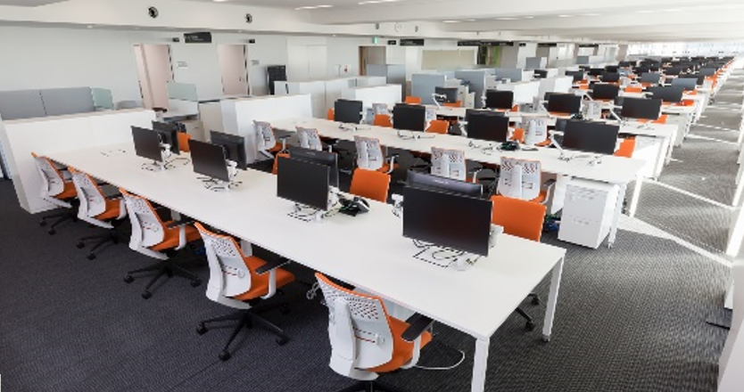
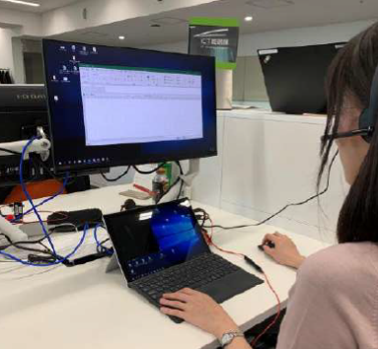
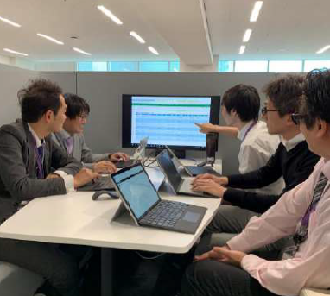
(5) 東京都渋谷区
戦略B
柔軟な働き方
新庁舎の特徴的な空間設計として、オープンオフィス（※写真参照）がある。旧庁舎の時には、1人1台両袖机のような、キャビネット付きの机があったが、新庁舎ではシンプルな平面の机と椅子だけの造りに統一している。
オープンオフィスの様子^{*7}
*7 渋谷区より画像提供
施策⑪
モバイル、タブレット端末
施策⑫
庁内向け無線LAN
施策⑯
リモートアクセス実施方法
平成31年（2019年）1月の新庁舎移転に合わせて最初のICT基盤刷新（「ICT基盤1.0」）が行われ、約2,000台の2in1パソコンを導入するとともに区内全施設で無線LANを整備。ファットクライアントではあるが、ディスクは暗号化しており、ログインする際には多要素認証が必要である。この時導入したパソコンはLTE通信モジュール・SIMを内蔵していない機種であったため、リモートアクセス用にモバイルルータを各部署ごとにいくつか割り当てて運用していた。
令和5年（2023年）1月に再度ICT基盤の刷新（「ICT基盤2.0」）が行われ、LTE通信モジュール・SIMを内蔵したパソコンに変更した。
パソコンは可搬性を重視した機種を選出したため、高解像度の広い画面により作業効率の向上を図ることができるよう各職員の席には外部モニター（※写真参照）を設置している。
執務エリアでのパソコンと外部モニター^{*8}
ミーティングブースでのモニター利用^{*8}
*8 「渋谷区新庁舎2019.1 新庁舎整備計画Ver.1」P42、渋谷区Webページ、令和5年8月31日閲覧
（https://files.microcms-assets.io/assets/12995aba8b194961be709ba879857f70/a25703fcdcd949c387dcfcb9acfda055/assets_com_000044740.pdf）

Slide 46
(5) 東京都渋谷区
施策⑨
施策⑩
オンライン会議
コミュニケーションツール
オンライン会議については、Teamsであれば各職員のノートパソコンから主催も含めて可能。Zoomでの主催が必要となる場合は専用のiPadを貸し出している。いつでも気軽にリアル／オンライン会議ができるよう、会議室とは別で各フロアにミーティングスペースを用意しており、モニター（※写真参照）も設置している。
コミュニケーションツールについても、Teamsを利用している。
施策⑬
電話システム
外線電話・内線電話のいずれについても、各職員のパソコンからTeamsを利用して直接応対することが可能である。また、隣り合った一定数の机を単位として固定電話機を設けており、外線からの電話をそこで一旦受けて、各職員のTeamsへ転送することも可能である。各職員には、端末と一緒にヘッドセットも調達し、貸与している。
施策⑮
什器、モバイル電源
壁や柱の無い大きな空間の中で、什器の高さは150cm以下としており、組織や職員間のコミュニケーションを活発にして生産性を上げるという考え方で、庁舎の空間設計を実施した。
旧庁舎の時にはロッカー室があり、長ロッカーを1人1台割り振っていたが、スペースの有効活用の観点から撤廃した。新庁舎においては、ロッカー室は設けず、執務フロア内に鍵付きのパーソナルロッカーを設置している。モバイルバッグを用意しており、端末ごと保管できるようになっている。

Slide 47
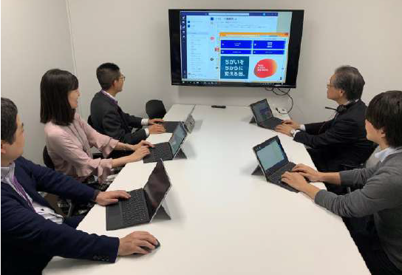
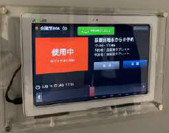
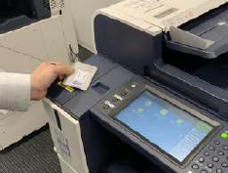
(5) 東京都渋谷区
戦略C
ペーパーレス
庁舎移転前から段階的に紙の文書量を削減しており、今後も継続して推進していく。
また、退庁時には文書等を机上に置いたままにせず、鍵付きキャビネットに片付けて帰宅する「クリアデスク」を徹底している。各自で保管しておかなければならない場合は、個別にパーソナルロッカーを使用している。
施策⑰
文書管理・電子決裁システム
新庁舎移転のタイミングで電子決裁システムを導入。現在は電子決裁率がほぼ100%となっている。
施策⑱
会議室設備
職員が各自のノートパソコンを持ち寄って無線LANに接続し、ペーパーレスによる会議を開催できる。プロジェクターや入口脇の予約管理システムは、全ての会議室に装備。プロジェクターは、無線LAN経由で職員のノートパソコンと接続可能。会議室を予約する際はOutlookから予約ができるようになっている。会議室入口にある部屋前端末（※写真参照）はOutlookと繋がっており、スケジュールと同期している。
施策⑲
複合機配置適正化
旧庁舎の時は部署ごとに1台プリンタが設置されていたが、庁舎移転後は各フロアに数台ずつ共用の複合機を配置している。複合機は印刷もスキャンも、職員証で認証する必要があり、無駄な紙出力の抑制、紙資料の電子化の推進を図っている。
会議室での大型モニター利用^{*9}
会議室の部屋前端末^{*9}
カード認証による印刷^{*9}
*9 「渋谷区新庁舎2019.1 新庁舎整備計画Ver.1」P42、渋谷区Webページ、令和5年8月31日閲覧
（https://files.microcms-assets.io/assets/12995aba8b194961be709ba879857f70/a25703fcdcd949c387dcfcb9acfda055/assets_com_000044740.pdf）

Slide 48
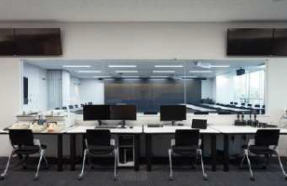
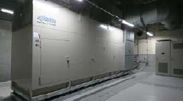
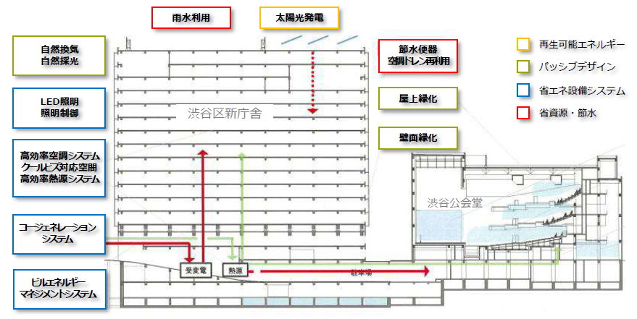
(5) 東京都渋谷区
戦略D
環境・安全対策
来庁者・職員の生命を守るため、高い耐震性能を備え、震災後にも区の中枢機能を維持できる災害対応機能を整備。電源の多重化・自家発電設備設置により停電発生時における電力のバックアップ機能を強化している。
なお、会議室は各階からのアクセスの良さを考慮し、中間階の8階に集約している。8階には危機管理対策部を設置しており、災害が発生した場合には各会議室を災害対応に使用することができる。区長室、副区長室が位置する9階からもアクセスが容易になっている。
施策㉑
非常用電源設備
非常用発電設備の燃料持続時間は約120時間（約5日間）。サーバ室分電盤への電灯幹線を冗長化することで、構内電灯幹線の1系統に事故が発生しても、残りの1系統でサーバ室への電源供給が継続可能である。
防災センター（中央管理室）^{*10}
非常用発電設備^{*10}
*10 「渋谷区新庁舎2019.1 新庁舎整備計画Ver.1」P17,P21-23、渋谷区Webページ、令和5年8月31日閲覧
（https://files.microcms-assets.io/assets/12995aba8b194961be709ba879857f70/a25703fcdcd949c387dcfcb9acfda055/assets_com_000044740.pdf）
施策㉒
BEMS
施策㉓
デマンドコントロールシステム
LED照明や高効率空調システム、BEMS（エネルギー管理システム）、照明制御システム・センサ制御等をそれぞれ採用・導入。自然エネルギーや省エネ機器を活用し優れた環境性能を持つスマート庁舎を実現している。
優れた環境性能を持つスマート
庁舎の実現^{*11}
*11 「渋谷区新庁舎2019.1 新庁舎整備計画Ver.1」P17,P21-23、渋谷区Webページ、令和5年8月31日閲覧
（https://files.microcms-assets.io/assets/12995aba8b194961be709ba879857f70/a25703fcdcd949c387dcfcb9acfda055/assets_com_000044740.pdf）

Slide 49
(5) 東京都渋谷区
施策㉔
入退室管理システム
入退室管理システムを導入しており、セキュリティ確保が必要なエリアに関しては、カードリーダーに職員証をかざさなければ入室ができないようになっている。
戦略E
IT基盤の見直し
施策㉕
サーバ室最適化
サーバの設置については、オンプレミスからクラウドへの移行も視野に入れているが、コスト面の理由から引き続き検討中である。サーバ室の広さは、移転前は分散していたこともあり、集約した結果全体的には狭くなっている。また、ICT基盤2.0に移行した時は、物理的なサーバの数を減らすことができた。

Slide 50
2.自治体等事例
2-1. 運用中の自治体
Group B
人口10～25万人
運用中
（6） 東京都青梅市
No Photo
基本情報 | 人口 129,918人（令和5年4月1日現在） 世帯数 64,789世帯（令和5年4月1日現在） 面積 103．31k㎡ 職員数 1,524人（令和5年4月1日現在）
庁舎建て替え 等の状況 | 運用中 平成22年5月竣工 令和5年2月「書かない窓口」開始
所在地 | 青梅市東青梅1-11-1
アクセス | JR東青梅駅から徒歩7分
※ 青梅市には、庁舎の建て替え等ではなく、令和5年（2023年）2月より稼働を開始した「書かない窓口」についてお話を伺った。
そのため、「庁舎建て替えのスケジュール」は割愛するとともに、「DX推進に係る取組」については「書かない窓口」と関連性が高い戦略A（窓口業務改善）のみを記載することとする。
体制整備
庁内の検討体制、DX推進組織の役割、導入の経緯など
● 窓口担当部署が主導の検討体制
窓口部門のシステム等の検討は、庁内の窓口部署の課長で構成する窓口サービス検討委員会で行っており、DX推進課はオブザーバとして参加している。ぴったりサービスや、引越しワンストップサービスと基幹システムがデータ連携できることから、現在使用している申請管理システムを選定した。この申請管理システムは、書かない窓口の機能を含んでおり、市民課主導で書かない窓口も導入を進めることとなった。担当部署主導で導入したため、短期間で運用開始することができた。導入効果を高めるため、多くの窓口部署への展開を模索している。

Slide 51
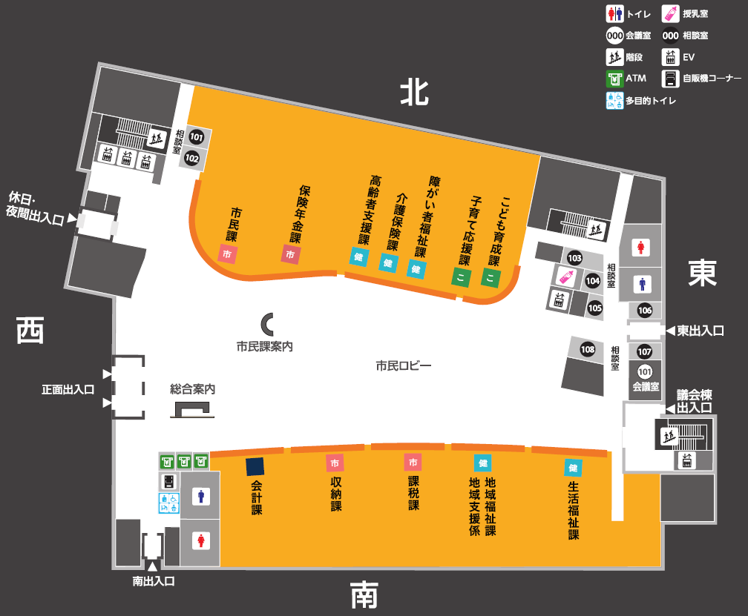
(6) 東京都青梅市
DX推進に係る取組
戦略A
窓口業務改善
施策①
ワンストップサービス
庁舎の1階に窓口部署を集約し、ワンフロアストップサービスを実現している。
1階のフロア案内^{*1}
*1 「市役所（本庁舎）の案内およびフロア案内」青梅市Webページ、令和5年8月31日閲覧
（https://www.city.ome.tokyo.jp/uploaded/attachment/50202.pdf）
施策②
書かない窓口
● 書かない窓口導入目的
マイナンバーカードが普及することで、行政手続きのオンライン化や、コンビニエンスストアでの手続きが増える一方で、書面での手続きは残るため、来庁者がいなくなることは無い。青梅市で出張所があるのは人口が少ない地域であり、本庁舎への来庁者の集中は避けられない。そのため、来庁者の負担軽減や時間短縮、担当者ごとのスキルに依らない平準化を目的とし、書かない窓口を導入した。
● 書かない窓口導入効果
職員は、あらかじめ設定した書かない窓口システム内の設問に沿って、来庁者に質問するため、職員対応の平準化に効果がある。また、来庁者は「はい」か「いいえ」で回答するだけで、記入済み申請書や、関係手続き一覧の案内票を受け取れるため、来庁者の記入負担を軽減できている。
案内票に印字されている二次元コードを、関連部署の端末にかざすことで、必要に応じて基本4情報が印字された申請書が出力されるようになっている。転入転出の手続きに関係が深いこども育成課では、手続き時間が半分程度に短縮できた。
什器面では、書かない窓口を導入した結果、記載台を2台撤去したことで、視線を遮るものが減り、市民の動線がスムーズになった。
● 書かない窓口導入環境
書かない窓口で住民対応を行うため、LGWAN接続系ノートパソコンを利用し、手続きでは二次元コードを読み込むことになる。
無線LANを導入済みであり、カメラ内蔵ノートパソコンを利用することで円滑に運用を開始できた。

Slide 52
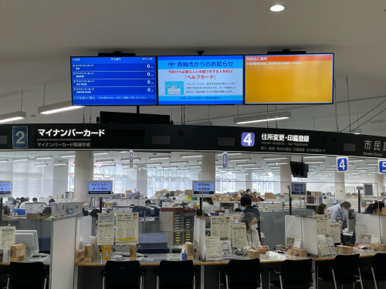
(6) 東京都青梅市
施策③
デジタルサイネージ
施策④
混雑状況配信サービス
広告付自動窓口受付システムを導入しており、発券機とデジタルサイネージをセットで導入している。広告事業者との公民連携事業として、広告付きのものにすることで、システムを無償で導入、運用している。このシステムには、混雑状況配信サービスが付随しており、住民が市のホームページから、混雑状況の確認や、発券機で取得した番号を入力することで、待ち人数の確認が可能である。
呼出番号や広告の表示^{*2}
*2 「公民連携の推進」青梅市Webページ、令和5年8月31日閲覧
（https://www.city.ome.tokyo.jp/soshiki/3/58345.html）
施策⑥
コンビニ交付サービス
コンビニ交付サービスは、平成29年（2017年）から実施している。戸籍証明書の発行可能時間帯が短いため、時間帯の延長について検討中である。
施策⑦
行政手続きのオンライン申請
ぴったりサービスのほか、東京共同電子申請・届出サービスやLoGoフォームを利用している。東京共同電子申請・届出サービスでは、現在30強の帳票が手続き可能であるが、以前内部で実施した調査では、オンライン申請に対応可能な帳票は、600帳票程度あった。そのため、DX推進課から各課に働きかけをしており、まずはLoGoフォームへの対応を推進しているところである。
また、申請管理システムを導入しており、ぴったりサービスや、引越しワンストップサービスのデータの取り込みが可能である。
施策⑧
決済方法
住民の利便性向上のため、市民課、課税課の窓口にセミセルフレジ・キャッシュレス決済端末を導入。クレジットカード、流通系電子マネー、交通系電子マネー、コード決済に対応している。窓口サービス検討委員会で検討し、市民課主導で進めることにより実現した。

Slide 53
2.自治体等事例
2-1. 運用中の自治体
Group C
～10万人
運用中
（7） 東京都狛江市
No Photo
基本情報 | 人口 82,723人（令和5年4月1日現在） 世帯数 43,313世帯（令和5年4月1日現在） 面積 6．39k㎡ 職員数 442人（令和5年4月1日現在）
庁舎建て替え 等の状況 | 運用中 昭和55年11月竣工 令和4年3月一部執務室をリニューアル
所在地 | 狛江市和泉本町1-1-5
アクセス | 小田急線狛江駅から徒歩3分
※ 狛江市は、一部フロアのリニューアルを行いフリーアドレスを導入した事例として掲載するものである。
そのため、「庁舎建て替えのスケジュール」は割愛するとともに、「DX推進に係る取組」についてはフリーアドレス等と関連性が高い戦略B（柔軟な働き方）のみを記載することとする。
体制整備
庁内の検討体制、DX推進組織の役割、導入の経緯など
企画財政部と総務部の一体的な業務が増加し、また、業務の性質上フリーアドレスに取り組みやすかったため導入を進めた。企画財政部未来戦略室をはじめ、総務部総務課など関係部署でリニューアルを実施
● フリーアドレス等導入の経緯
令和3年（2021年）9月に「狛江市職員の働き方改革推進プラン」を策定し、仕事の生産性の向上やワークライフバランスの実現、柔軟で多様な働き方ができる職場環境の充実に向け取り組むこととした。これを受けて、令和4年（2022年）3月に職員の意識変革や職員間のコミュニケーションの活性化を目的に、庁舎4階執務室等のリニューアルを実施。執務室の一部をフリーアドレス化するとともに、横断的なコミュニケーションを可能とするワークスペースの改善を実施

Slide 54
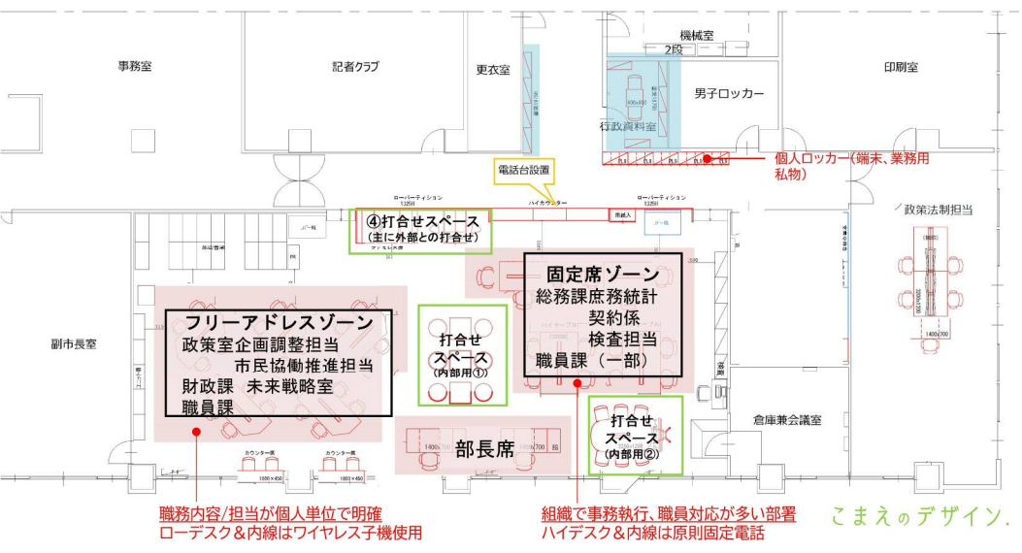
(7) 東京都狛江市
DX推進に係る取組
戦略B
柔軟な働き方
導入部署は、企画財政部と総務部であり、2部署間の業務連携が増加していることと業務の性質上フリーアドレスに取り組みやすかったため、導入に至った。
リニューアルした執務室は、業務の性質に合わせてフリーアドレスと固定席を混在させたハイブリッドなレイアウトとした。さらに、フリーアドレスゾーンと固定席ゾーンとの間にコミュニケーションスペースを設け、フロア全体で打合せスペースを共有することで、部署間のスムーズな連携・コミュニケーションの活性化を実現している。
リニューアルのレイアウト案^{*1}
*1 「4階執務室等のリニューアルについて」庁議資料、狛江市Webページ、令和5年8月31日閲覧
（https://www.city.komae.tokyo.jp/index.cfm/50,121947,c,html/121947/20220415-183606.pdf）

Slide 55
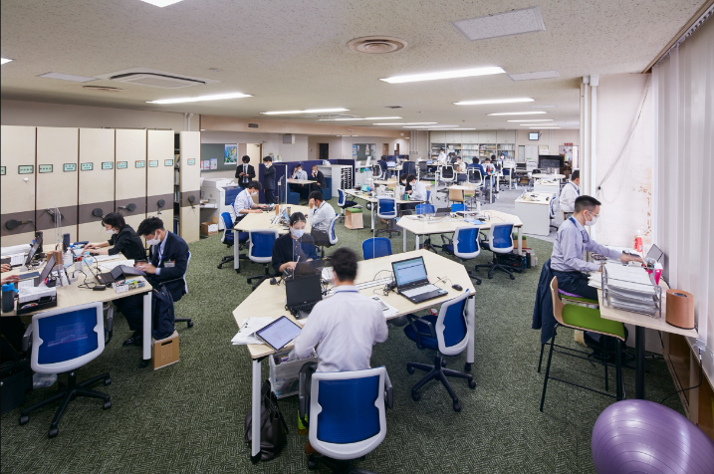
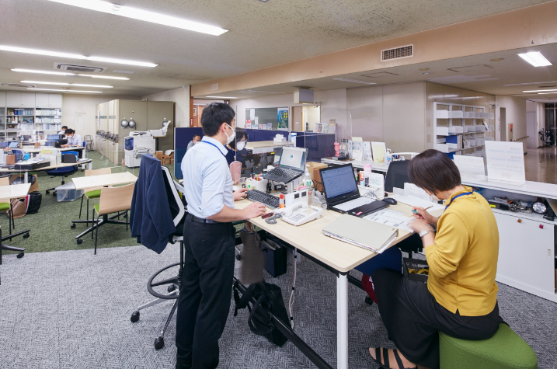
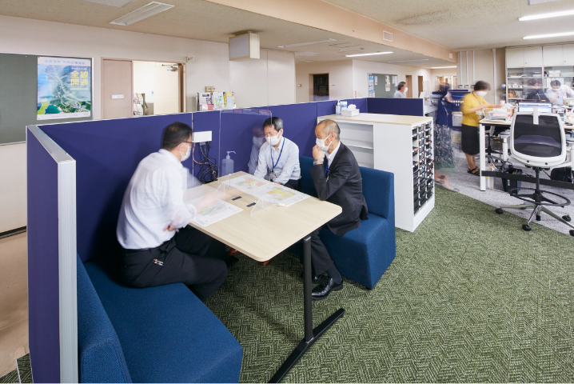
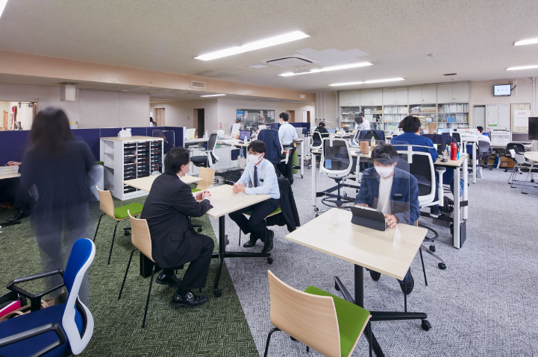
(7) 東京都狛江市
施策⑮
什器、モバイル電源
フリーアドレスゾーンには、可変性の高い六角形のデスク等を導入し、人数や状況に合わせて柔軟に活用できるようになっている。固定席ゾーンでは、立っている人と座っている人の目線が合うハイデスクを設置し、執務場所で簡単な打合せを可能にしている。
フリーアドレスゾーンの様子^{*2}
固定席ゾーンの様子^{*2}
打合せスペースの様子^{*2}
打合せスペースの様子^{*2}
*2 「導入事例 狛江市役所」、内田洋行Webページ、令和5年8月31日閲覧
（https://www.uchida.co.jp/localgovernment/case/komae01/index.html）
施策⑪
モバイル、タブレット端末
施策⑯
リモートアクセス実施方法
職員が利用するパソコンは、LTE通信モジュール・SIMを内蔵したモバイルパソコンが全体の3分の1ほどを占めており、そのままリモートワークができるようになっている。（ただし、執務室内で業務をする際は原則有線接続としている。）
また、J-LIS（地方公共団体情報システム機構）の自治体テレワーク試行事業（旧・自治体テレワーク推進実証実験事業）における「自治体テレワークシステム for LGWAN」のアカウントもあるため、それを利用している。
施策⑬
電話システム
フリーアドレスゾーンではPHS子機を利用し、固定席ゾーンでは固定電話を継続利用している。
また、スマートフォンを内線電話化するモバイル通信キャリアのFMCサービスを導入した端末を各課1台を基本に配置しており、在宅勤務中に議会対応や市民対応を行う際に利用している。
施策⑭
柔軟な働き方を行うためのルール、在席管理、勤怠管理
始業・終業は、パソコン内のグループウェアを利用して上長に連絡している。

Slide 56
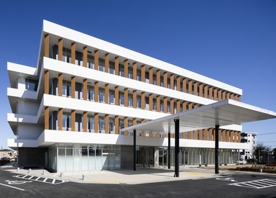
2.自治体等事例
2-1. 運用中の自治体
Group C
～10万人
運用中
（8） 東京都清瀬市
基本情報 | 人口 74,590人（令和5年4月1日現在） 世帯数 36,747世帯（令和5年4月1日現在） 面積 10.23k㎡ 職員数 468人（令和5年4月1日現在）
庁舎建て替え 等の状況 | 運用中 令和3年5月供用開始 同一敷地内に建て替え
所在地 | 清瀬市中里五丁目842番地
アクセス | 西武池袋線清瀬駅北口から徒歩25分 清瀬駅北口バス停からバス5分下車徒歩2分
建物概要^{＊1} | 構造種別 鉄筋コンクリート造・免震構造 （地下1階柱頭免震） 建築面積 約2,400㎡ 延床面積 約10,000㎡ 階数 地上4階地下1階 高さ 23.42m
庁舎外観^{*1}
*1 「清瀬市新庁舎開庁式を行います（2021年4月28日発表）」、清瀬市Webページ、令和5年8月31日閲覧 （https://www.city.kiyose.lg.jp/siseijouhou/kouhou/pressrelease/1007915/1008822.html）
庁舎建て替えに係る経緯、体制整備
庁内の検討体制、DX推進組織の役割、外部委託・有識者の参加など
● 地方支援アドバイザーの助言により、DX推進が加速
平成27年（2015年）11月に、新庁舎建設室が主導して、清瀬市新庁舎建設基本計画を策定。行政事務支援システムや庁内LAN環境の整備を進め、ICTを積極的に活用し、効果的で使いやすい柔軟な庁舎を整備することとした。しかし、当時は強靱化モデルが話題になり、セキュリティへの関心が高まる一方で、庁内LANの無線化を不安視する声が上がった。そのため、平成29年（2017年）6月に、DXの知見を有する地方支援アドバイザーの派遣を、J-LIS（地方公共団体情報システム機構）に依頼し、コンサルティング事業者の導入や、庁内LANの無線化、仮想化によるサーバの集約について助言をもらった。その後、副市長をトップとした情報化推進委員会を開催し、新庁舎移転に向けた新たなネットワーク構築を推進する方針となった。
住民との意見交換
● 基本計画策定委員会・ワークショップ・市民説明会の開催、パブリックコメントの実施
市民で構成する基本計画策定委員会をはじめ、ワークショップやパブリックコメント、市民説明会等の開催を重ねて、意見の反映を行った。

Slide 57
(8) 東京都清瀬市
庁舎建て替えのスケジュール
耐震診断を実施し、平成25年（2013年）6月に「市庁舎耐震化整備方針」を策定した。改修による整備では不十分な機能を延命させるだけとなることから、庁舎としての機能・性能の確保及び費用対効果の観点から、建て替えを整備方針とした。
平成25年（2013年）12月に、新庁舎建設基本計画策定委員会を設置した。平成26年（2014年）に市民ワークショップを開催しながら進め、中間報告として、市民説明会とパブリックコメントを実施した。その後、基本計画（案）で再度、市民説明会を開催するとともにパブリックコメントを実施し、平成27年（2015年）11月に、市民の意見を反映した基本計画を策定した。
平成28年（2016年）9月に設計事業者を公募型プロポーザルで選定し、基本・実施設計業務に着手した。平成29年（2017年）6月には、基本設計状況の説明を行う、市民意見公聴会を開催し、意見交換を実施した。その後、同年12月に基本設計、平成31年（2019年）2月に実施設計の内容が確定した。
令和元年（2019年）5月に新庁舎建設着工。令和3年（2021年）3月に竣工し、同年5月に供用を開始した。
全体スケジュール^{*2}
*2 以下の資料を基に作成
「清瀬市新庁舎建設基本計画」P1、P51、清瀬市Webページ、令和5年8月31日閲覧（https://www.city.kiyose.lg.jp/_res/projects/default_project/_page_/001/004/930/kiyose_shin-
tyousya_kihonnkeikaku.pdf）
「清瀬市新庁舎建設基本設計【概要版】」P1、清瀬市Webページ、令和5年8月31日閲覧（https://www.city.kiyose.lg.jp/_res/projects/default_project/_page_/001/004/924/kiyose_kihon_kakutei_gaiyou.pdf）
「清瀬市新庁舎建設実施設計【概要版】 」P1、清瀬市Webページ、令和5年8月31日閲覧（https://www.city.kiyose.lg.jp/_res/projects/default_project/_page_/001/004/922/kiyose_shintyousya_gaiyou.pdf）
「2020（令和2）年12月から2021（令和3）年2月までの現場状況」P3、清瀬市Webページ、令和5年8月31日閲覧（https://www.city.kiyose.lg.jp/_res/projects/default_project/_page_/001/004/918/kiyose_sinntyousya_202102.pdf）
「2021（令和3）年3月から2021（令和3）年5月までの現場状況」P5、清瀬市Webページ、令和5年8月31日閲覧（https://www.city.kiyose.lg.jp/_res/projects/default_project/_page_/001/004/918/kiyose_sinntyousya_202105.pdf）
「2021（令和3）年12月から2022（令和4）年2月までの現場状況」P3、清瀬市Webページ、令和5年8月31日閲覧（https://www.city.kiyose.lg.jp/_res/projects/default_project/_page_/001/004/918/kiyose_sinntyousya_202202.pdf）

Slide 58
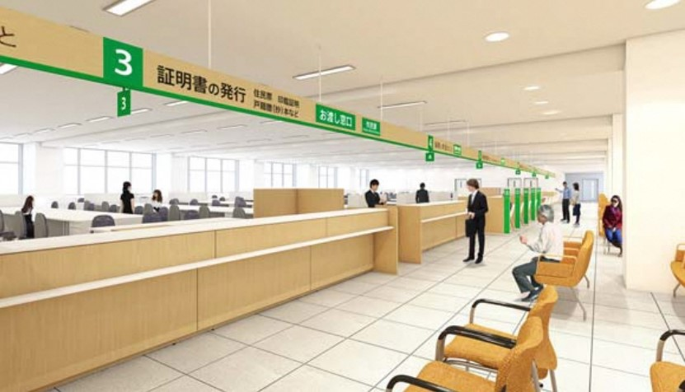
(8) 東京都清瀬市
DX推進に係る取組
戦略A
窓口業務改善
窓口空間イメージ^{*3}
*3 「清瀬市役所 新庁舎建設計画 ご案内」P2、清瀬市Webページ、令和5年8月31日閲覧（https://www.city.kiyose.lg.jp/_res/projects/default_project/_page_/001/004/922/kiyose_shintyousya_panfu.pdf）
施策①
ワンストップサービス
ワンストップサービスについても検討したが、各所管課の手続きの説明に時間を要するため、来庁者の待ち時間が増えてしまう。また、窓口の職員を増やさなければならなくなることや、一職員が幅広い業務に対応する、いわゆるスーパーマン型でないと対応が難しいため、結論としてはワンフロアで完結する形を採用している。令和5年度（2023年度）に、より効率化を図るため、かんたん窓口システムを導入する方向で進めている。例えば、市民課で転入手続きをすると、QRコードの付いた申請書が発行される。このQRコードを、手続きが関連する部署で読み込むことにより、あらかじめ基本4情報が記載された申請書を作成可能となり、来庁者の記入負担を軽減できるようになる。
施策④
混雑状況配信サービス
施策⑤
来庁予約サービス
混雑状況配信サービスや来庁予約サービスについては、費用対効果に鑑み、導入はしていない。ただし、市民課窓口に限り、発券機の呼出番号をホームページから確認できるようになっている。
施策⑥
コンビニ交付サービス
コンビニエンスストア等に設置されているキオスク端末から、住民票の写し、印鑑登録証明書、市民税・都民税課税（非課税）証明書、戸籍事項証明書（全部・個人）、戸籍の附票の写し（全部・一部）が取得できるようになっている。
施策⑧
決済方法
市民の利便性向上、非接触決済による感染症対策のため、市民課窓口にてキャッシュレス決済サービスを導入。対象は住民票等の交付に係る手数料であり、クレジットカード、流通系電子マネー、交通系電子マネー、QRコード決済に対応している。

Slide 59
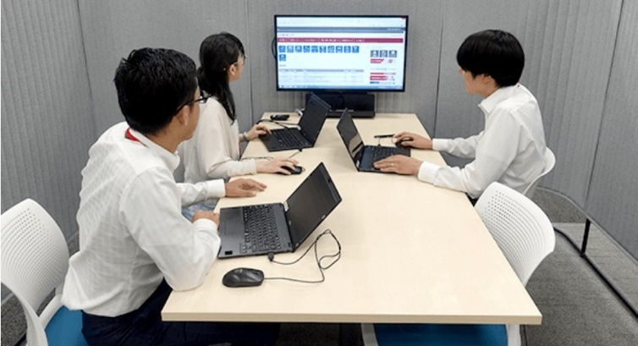
(8) 東京都清瀬市
戦略B
柔軟な働き方
施策⑨
オンライン会議
施策⑩
コミュニケーションツール
内部のグループウェアでは、富士通のJoy’nDoを利用している。外部とのオンライン会議ツールは、Zoom、Webex、Teamsなどのツールを利用することが可能である。
施策⑪
モバイル、タブレット端末
施策⑫
庁内向け無線LAN
庁舎移転を機に、有線LANの無線化について、柔軟性だけでなく、コスト面についても検討。コンサルティング事業者に依頼して、無線LANと有線LANで構築費用を比較したところ、有線LANの配線費用がかなり高額であったため、無線LANに価格的優位性があった。他にも、近隣自治体の導入状況も踏まえた上で、無線化に踏み切った。また、デスクトップパソコンよりもタブレットパソコンを導入した方が、ペーパーレス会議など多様な働き方に対応できるため、併せて導入に至った。
施策⑯
リモートアクセス実施方法
施策⑭
柔軟な働き方を行うためのルール、
在席管理、勤怠管理
リモートワークについては、J-LISの自治体テレワーク試行事業（旧・自治体テレワーク推進実証実験事業）に参加。各職員の私物端末から、セキュアに執務室のパソコンにリモートでアクセスして、事務作業を行っている。内部でリモートワークのルールを定めており、始業終業等をチャットやメール等で、把握できるようにしている。
戦略C
ペーパーレス
ペーパーレスを推進するため、庁舎移転を契機に、無線LANを導入している。
施策⑱
会議室設備
新庁舎では、会議室にも無線LANが通っているため、会議室に端末を持参するだけで、直接ファイルサーバにアクセスできるようになり、課題を解消することが可能となった。また、会議資料が投影できるよう、全ての会議室に、モニターを常設している。
会議室に常設しているモニター^{*4}
*4 「清瀬市DX推進計画（Ｒ５年度向けローリング版）」P22、清瀬市Webページ、令和5年8月31日閲覧（https://www.city.kiyose.lg.jp/_res/projects/default_project/_page_/001/010/705/dx_plan_r5.pdf）
施策⑰
文書管理・電子決裁システム
紙文書の保管が大量にあることや、文書の検索に時間を要する課題があった。このため、現在次期システムのプロポーザルを行っており、令和6年度（2024年度）以降に、内部情報システムと一括して再構築をする方向で新たに電子決裁機能付きの文書管理システム導入を進めている。

Slide 60
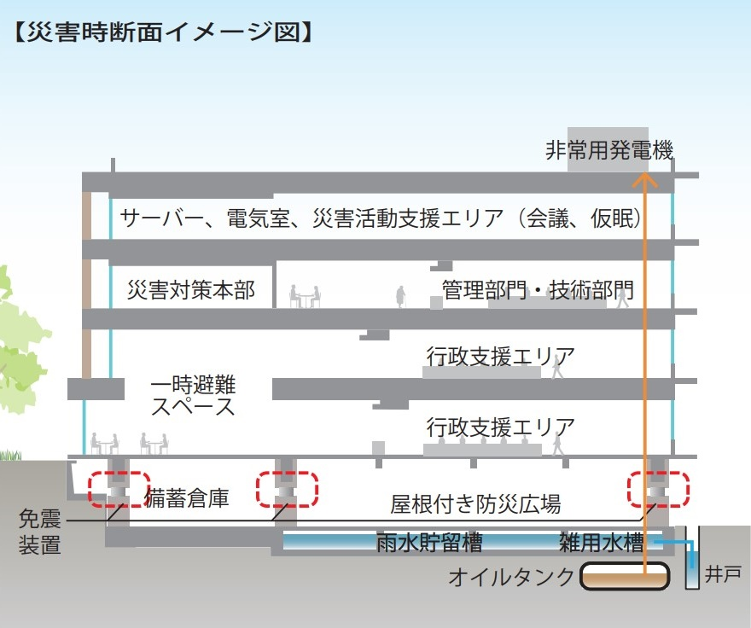
(8) 東京都清瀬市
戦略D
環境・安全対策
施策㉑
非常用電源設備
非常用電源設備については、ゲリラ豪雨等の災害に備え、非常用発電機を屋上に設置。
非常用発電機設置イメージ^{*5}
*5 「市報きよせ 平成30年2月1日新庁舎建設特集号4面」P1、清瀬市Webページ、令和5年8月31日閲覧（https://www.city.kiyose.lg.jp/_res/projects/default_project/_page_/001/002/089/300201shin-4.pdf）
施策㉔
入退室管理システム
入退室については、それぞれの職員に貸与している、ICカードで管理している。書庫などの特にセキュリティが求められるエリアでは、その部屋専用のセキュリティカードとICカードに続けてかざすことで開くようになっている。

Slide 61
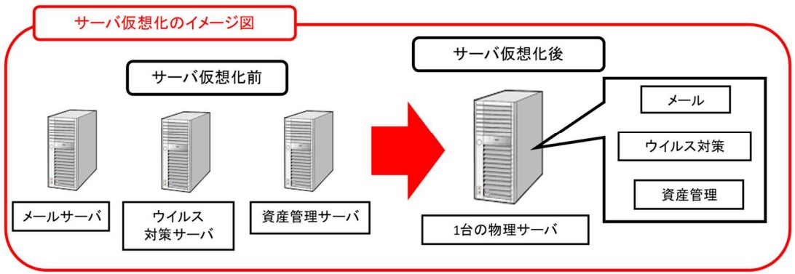
(8) 東京都清瀬市
戦略E
IT基盤の見直し
オンプレミスサーバのうち、可能なものは仮想化により集約しており、新庁舎には主に3つの物理サーバを配置。1つが停止しても、残りの物理サーバで利用継続できるメリットがある。庁舎移転の際も、まず3つのうちの1つを新庁舎に運び、残りの2つを旧庁舎に残しておくことで、新庁舎側でエラーが生じた場合のリスクを抑えることができる。動作が安定次第、残りの旧庁舎側のものも移設した。ファイヤウォールやフロアスイッチやL3スイッチ、L2スイッチは、契約期限があったため、新庁舎側で新たに構築した。新庁舎のネットワークや基盤を含めた検討は、ベンダーから提案を受けた。
施策㉕
サーバ室最適化
庁舎建設を契機として、基幹系システムは、多数の自治体が共同で使用するクラウドサービスを利用するため、民間事業者が管理するデータセンターで運用している。基幹系システム以外は、単独システムで民間のデータセンターを利用するには、費用が高額であった。このため、新庁舎のサーバ室は、耐震性やセキュリティが担保されているため、データセンターに預けていたサーバについては、コストの観点でオンプレミスに戻している。
サーバ仮想化のイメージ図^{*6}
*6 「清瀬市DX推進計画（Ｒ５年度向けローリング版）」P23、清瀬市Webページ、令和5年8月31日閲覧（https://www.city.kiyose.lg.jp/_res/projects/default_project/_page_/001/010/705/dx_plan_r5.pdf）
● 仮想サーバによる一括管理
従前は各課で管理していたサーバについて、セキュリティ水準を一定に保つため、DX推進課で一括管理することとし、仮想化による集約についても、DX推進課で掌握して予算化した。
施策㉗
情報基盤
サーバ室に必要な電源容量については、各課に分散しているオンプレミスのサーバを、全てサーバ室に持って行った場合で算定している。新庁舎担当部署で、各課のサーバについて所管課に調査をかけて進めた。実際には仮想化で集約しているため、想定よりも消費電力は少なく収まっている。

Slide 62
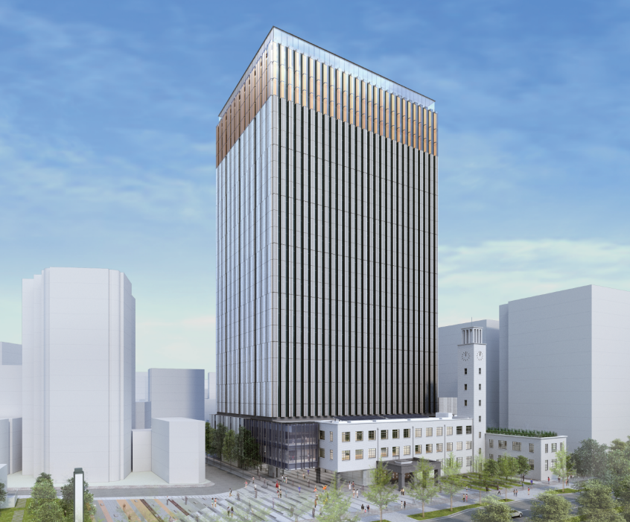
2.自治体等事例
2-1. 運用中の自治体
Group A
人口25万人～
運用中
（9） 神奈川県川崎市
基本情報 | 人口 1,541,640人（令和5年4月1日現在） 世帯数 767,704世帯（令和5年4月1日現在） 面積 144.35k㎡ 職員数 19,888人（令和4年4月1日現在）
庁舎建て替え 等の状況 | 運用中 令和5年6月竣工 令和5年10月一部業務開始予定 令和5年11月本格供用開始予定
所在地 | 川崎市川崎区宮本町1番地
アクセス | JR川崎駅から約600m 京急川崎駅中央口から約400m
建物概要^{＊2} | 構造種別 鉄骨造（一部鉄筋コンクリート造、 鉄骨鉄筋コンクリート造） ※中間階免震構造 建築面積 4,357.79㎡ 延床面積 62,356.13㎡ 階数 地上25階＋免震層 地下2階 高さ 111．62m
庁舎外観^{*1}
*1 「川崎市役所新本庁舎 実施設計説明書」P2、川崎市Webページ、令和5年8月31日閲覧（https://www.city.kawasaki.jp/170/cmsfiles/contents/0000117/117228/jissisekkei1_kentiku1.pdf）
*2 「新本庁舎が竣工しました」、川崎市Webページ、令和5年8月31日閲覧（https://www.city.kawasaki.jp/170/page/0000117223.html）
庁舎建て替えに係る経緯、体制整備
庁内の検討体制、DX推進組織の役割、外部委託・有識者の参加など
● 庁内の検討体制
「基本構想」「基本計画」の過程においては、学識経験者と市民代表で構成される検討委員会をそれぞれ設置して、策定に向けた検討を実施した。
その後、川崎市働き方・仕事の進め方改革推進本部（本部長：市長）の部会として、平成31年（2019年）2月に、働き方・仕事の進め方に係るICT活用・ワークスタイルの具体的な取組を検討するため、「新本庁舎整備を契機とするICT活用・ワークスタイル検討部会」を設置。デジタル化施策推進室、本庁舎等整備推進室も当該部会に参画している。
住民との意見交換
● パブリックコメントの実施、検討委員会への参画
「基本構想」「基本設計」の過程においては、策定案に対するパブリックコメントを実施し、意見を反映した。また、「基本構想」「基本計画」の検討委員会には、公募により市民もメンバーとして参画した。

Slide 63
(9) 神奈川県川崎市
庁舎建て替えのスケジュール
平成26年（2014年）3月に、「川崎市本庁舎・第2庁舎耐震対策基本構想」を策定し、現庁舎敷地で建て替えることを決定。その後、平成28年（2016年）1月に、「川崎市本庁舎等建替基本計画」を策定。基本目標や施設配置計画、事業手法等、新本庁舎の設計に向けた基本的な考え方の取りまとめを実施した。
平成28年（2016年）10月から令和元年（2019年）10月にかけて、「川崎市役所新本庁舎基本・実施設計」を進め、令和2年（2020年）5月に工事着手し、令和5年（2023年）6月に竣工した。
全体スケジュール^{*3}
*3 以下の資料を基に作成
「川崎市本庁舎・第2庁舎耐震対策基本構想」P1-3、川崎市Webページ、令和5年8月31日閲覧
（https://www.city.kawasaki.jp/170/cmsfiles/contents/0000118/118707/kihonkousou.pdf）
「川崎市本庁舎等建替基本計画」P39、川崎市Webページ、令和5年8月31日閲覧
（https://www.city.kawasaki.jp/170/cmsfiles/contents/0000102/102067/selection.pdf）
「川崎市役所新本庁舎 基本設計報告書」P44、川崎市Webページ、令和5年8月31日閲覧
（https://www.city.kawasaki.jp/170/cmsfiles/contents/0000092/92589/kihonsekkei4.pdf）
「新本庁舎整備事業について」川崎市Webページ、令和5年8月31日閲覧
（https://www.city.kawasaki.jp/shisetsu/category/56-5-1-0-0-0-0-0-0-0.html）
「新しい市役所本庁舎が完成しました！」P1、市長記者会見資料、川崎市Webページ、令和5年8月31日閲覧
（https://www.city.kawasaki.jp/170/cmsfiles/contents/0000152/152310/20230707_01.pdf）

Slide 64
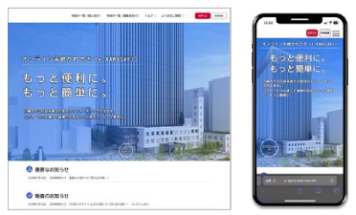
(9) 神奈川県川崎市
DX推進に係る取組
戦略A
窓口業務改善
令和4年（2022年）3月に策定した「川崎市デジタル・トランスフォーメーション（DX）推進プラン」では、重点取組事項のひとつとして「デジタルファーストの行政サービスの提供」を位置づけており、これに基づき「行政手続のオンライン化」「窓口のデジタル化」等といった各種取組を推進している。
施策⑦
行政手続きのオンライン申請
令和5年（2023年）4月より、スマートフォンを利用した公的個人認証（マイナンバーカードを活用した本人認証）、手数料のオンライン決済等が可能な電子申請システム「オンライン手続かわさき（e-KAWASAKI）」の本格稼働を開始。全ての行政分野における手続で、法令等により対面による審査・指導・相談や、証拠資料の原本提出が必要となるものを除いた2,650手続を対象に原則オンライン化を実施している。
オンライン手続きかわさき
（e-KAWASAKI）トップページ^{*4}
*4 「オンライン手続かわさき（電子申請）」、川崎市Webページ、令和5年8月31日閲覧
（https://www.city.kawasaki.jp/kurashi/category/16-21-0-0-0-0-0-0-0-0.html）
施策②
書かない窓口
区民課の窓口では、転入や転出の届出、各種証明書の交付申請がインターネットから事前に入力できる「ネットdeスマート」サービスを実施している。事前にスマートフォンやパソコンで手続き内容を入力するとQRコードが発行され、それを窓口で提示することで手続きができるようになっている。
施策④
混雑状況配信サービス
窓口の混雑状況配信については、各区役所の待ち人数若しくは発券機呼出番号を、Web上で配信している。
施策⑥
コンビニ交付サービス
コンビニ証明書発行については、住民票写しや各種証明書等を発行できる。
施策⑧
決済方法
コンビニ収納については、税金や各種使用料の支払いに対応している。キャッシュレス決済については、主要な証明発行の手数料の支払いに対応している。

Slide 65
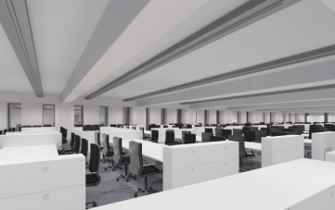
(9) 神奈川県川崎市
戦略B
柔軟な働き方
令和3年（2021年）2月、新本庁舎整備を契機とするICT活用・ワークスタイル検討部会・働き方・仕事の進め方改革推進本部において「新本庁舎整備を契機としたワークスタイル変革ロードマップ」を策定。ワークスタイル変革により目指すべき姿を定め、その実現に向け「ペーパーレスの推進」「テレワークの推進」「オフィス改革の推進」といった方向性を掲げて、市全体で具体的な取組を進めている。
施策⑭
柔軟な働き方を行うためのルール、在席管理、勤怠管理
テレワークについては以前から試行運用していたものの、新型コロナウイルス感染症の流行を受けて対応を加速させた。令和3年（2021年）6月から、職場のパソコンにリモートアクセス可能なテレワーク用のノートパソコンを全庁で約1,000台調達。さらに、令和5年（2023年）4月には、本庁周辺部署で週1日を目安とした在宅勤務を推進していくため、約1,300台追加導入した。
施策⑨
オンライン会議
オンライン会議用に貸し出すノートパソコンを用意しており、Zoom（有償版）、Webex（有償版）、Teamsが利用可能である。中でもWebexは現状最も機密性を担保できると市で判断したため、「政府機関等の情報セキュリティ対策のための統一基準」における機密性1情報を取り扱う際はWebexを利用している。
施策⑩
コミュニケーションツール
LoGoチャットを利用している。
施策⑬
電話システム
新庁舎移転後は、本庁周辺部署で庁内LANを使用したIP電話を導入する予定としている。スマートフォンを内線電話化するモバイル通信キャリアのFMCサービスを導入し、外線を電話で受けてからスマートフォン側で内線を受けられるようになる。管理職は直接外線を着信できるようにする予定である。
施策⑮
什器、モバイル電源
机は、大型天板で個人用の仕切りの無いユニバーサルレイアウト専用のもの(※写真参照)を採用。部又は課単位で、基本的にグループアドレスを実施する方向であり、職員は退庁時には電源付きのモバイルロッカーにパソコン等を収納する。
基準階執務室の内観イメージ^{*5}
*5 「川崎市役所新本庁舎 実施設計説明書」P10、川崎市Webページ、令和5年8月31日閲覧（https://www.city.kawasaki.jp/170/cmsfiles/contents/0000117/117228/jissisekkei2_kentiku2.pdf）

Slide 66
(9) 神奈川県川崎市
施策⑫
庁内向け無線LAN
新庁舎は全館でLGWAN接続系に無線LANで接続可能
戦略C
ペーパーレス
戦略B「柔軟な働き方」でも触れた、「新本庁舎整備を契機としたワークスタイル変革ロードマップ」において、ワークスタイル変革に向けて推進する方向性のひとつとして「ペーパーレスの推進」を掲げている。
施策⑰
文書管理・電子決裁システム
紙書類をスキャンして電子化したファイルを文書管理システム上で添付し、電子決裁システムで回付するようになっている。元々データで作成・受領等しているものは、データのまま文書管理システムに添付し決裁可能。令和3年（2021年）時点で、電子決裁の割合は全体の8割程度を占めている状況である。
施策⑲
複合機配置適正化
複合機は現在保有している台数から大幅に減らすことを想定している。新庁舎の基準階（8階～21階）では、マグネットコーナー（複写機等のOA機器や職員がよく使う物品などを集約配置する場所）にモノクロ印刷タイプ複合機2台とカラー印刷対応複合機1台を設置する予定である。
施策⑱
会議室設備
会議室の入口に、スケジュールと連動した会議室予約システムが入ったタブレットを設置。会議室内には、モニターやプロジェクター、無線LANが設置されており、職員が各自ノートパソコンを持ち寄ることでペーパーレスで会議を開催できるようになっている。
施策⑳
書庫
新庁舎の書庫スペースを考慮すると紙文書量の削減が必要であることや、紙や場所に制約されない多様な働き方を実現させることを踏まえ、紙削減の取組はかなり力を入れて推進している。令和2年度（2020年度）前後から、移転対象部署に対して文書量の調査を継続的に実施し、特に紙が多い部署には個別にコーチング等を実施しながら取り組んでいる。

Slide 67

(9) 神奈川県川崎市
戦略D
環境・安全対策
外部の熱負荷を受けにくい建築外装計画を基本に据え、再生可能エネルギーを最大限に利用し、高効率機器、省エネルギー、再利用などの手法を組み合わせることで、CO2発生を抑制する環境に優しい未来型の庁舎を実現している。
環境計画イメージ^{*6}
*6 「川崎市役所新本庁舎 実施設計説明書」P20、川崎市Webページ、令和5年8月31日閲覧（https://www.city.kawasaki.jp/170/cmsfiles/contents/0000117/117228/jissisekkei3_kentiku3.pdf）
施策㉑
非常用電源設備
新庁舎では、都市ガス（中圧ガス）と備蓄燃料（軽油）の両方を使用可能なガスタービン発電機を採用。仮に中圧ガスが途絶してしまった場合でも、備蓄燃料だけで全体の電力の70%を168時間（7日間）運用できるようにしている。

Slide 68
(9) 神奈川県川崎市
施策㉒
BEMS
BEMSはオンプレミス型とクラウド型を比較して、クラウド型のものを導入した。多種類の熱源が使われており、どの熱源を作動した方が効率的なのかの判断が難しいため、専門家にBEMSのデータを見てもらい、より省エネを実現できるようなチューニングをしてもらう業務委託も想定している。
施策㉔
入退室管理システム
新庁舎移転後には、システムを導入する予定である。一部例外を除き、多くの扉についてはカード認証での施錠・解錠とし、入退室のログが取得可能となる見込みである。
戦略E
IT基盤の見直し
施策㉕
サーバ室最適化
現状はオンプレミスのサーバが多数を占めており、一旦は新庁舎にそのまま移設する予定である。新庁舎のサーバ室の床面積は現庁舎よりも広くなる。
ガバメントクラウド活用も鑑みると、今後の方針については検討が必要と考えている。

Slide 69

2.自治体等事例
2-1. 運用中の自治体
Group C
～10万人
運用中
（10） 長野県木曽町
基本情報 | 人口 10,111人 （令和5年4月1日現在） 世帯数 4,778世帯 （令和5年4月1日現在） 面積 476.03k㎡ 職員数 159人 （令和5年4月1日現在）
庁舎建て替え 等の状況 | 運用中 令和3年4月供用開始 同一敷地内に建て替え
所在地 | 木曽町福島2326-6
アクセス | JR木曽福島駅から徒歩4分
建物概要^{＊1} | 構造種別 木造一部鉄骨造 建築面積 3445.90㎡ 延床面積 3323.88㎡ 階数 地上1階 高さ 9.746m
新庁舎外観^{*1}
＊1 木曽町より画像提供
庁舎建て替えに係る経緯、体制整備
庁内の検討体制、DX推進組織の役割、外部委託・有識者の参加など
● 建て替え検討の経緯
木曽町は、平成17年（2005年）に4町村が合併して誕生した町であり、当時の庁舎は合併協定により、仮庁舎としての位置づけであった。また、民間会社の事務所を譲り受けて利用していたため、手狭で複雑な構造であり、本庁機能の分散、防災対策機能の不十分さ、バリアフリーになっていない等の課題があった。
平成25年（2013年）12月の議会で、新庁舎建設の答申が出され、その後、平成27年（2015年）10月の議会全員協議会で、庁舎建て替え方針を示した。その後、各委員会による検討結果等を受け、平成29年（2017年）6月に庁舎建て替えを決定した。
● 外部の検討体制
平成29年（2017年）3月に建築関係を専門とする大学教授や、地域協議会代表者等からなる建設検討委員会を設置。また、同年6月の議会において、全町議会議員による建設特別委員会が設置され、検討を進めた。
● 内部の検討体制
平成27年（2015年）頃から機構改革に着手。その中で若手職員を含めた議論により、課や係の構成を決定。庁舎移転後は新しい組織体制となっている。

Slide 70
(10) 長野県木曽町
住民との意見交換
平成28年度（2016年度）から、中高生も含めた町民からの意見募集や、計54回の地域懇話会を開催している。
庁舎建て替えのスケジュール
平成29年（2017年）6月から7月にかけて、「基本構想」を策定した。基本理念として、防災センターの併設や、窓口のワンストップ化を盛り込んだ。この基本理念に基づいて、公募型プロポーザルにより、「基本設計」及び「実施設計」の事業者を決定した。
「基本設計」は、平成30年（2018年）1月から同年5月にかけて、「実施設計」は、同年6月から平成31年（2019年）4月にかけてそれぞれ実施した。同年7月から令和2年（2020年）10月にかけて新庁舎を建設し、令和3年（2021年）4月に供用を開始した。
庁舎建設に当たっては、合併特例債のほか、国や県の補助金等を充てている。
全体スケジュール^{*2}
*2 「木曽町役場本庁舎・防災センター建設」スケジュール（平成２９年度～３０年度分）」木曽町Webページ、令和5年8月31日閲覧
（https://www.town-kiso.com/files/file/box/33/3301ee4c8053b99608d679d23e34e8a485ed407f.pdf）

Slide 71

(10) 長野県木曽町
DX推進に係る取組
戦略A
窓口業務改善
施策①
ワンストップサービス
木曽町は平成17年（2005年）に合併をしており、仮の本庁舎と分庁（保健福祉センター機能と教育委員会）が別れていた。このような機能分散により、手続きによっては庁舎を行き来しなければならないという課題があった。また、課の配置がわかりにくいという課題もあった。
新庁舎では、機能を集約することで、ワンストップ対応が可能となった。また、庁舎の設計として、正面玄関から、来庁者数が多い順に課を配置（※図参照）。来庁者は手続きごとのチェックリストを持ち回り、窓口で対応した職員がチェックリストを見て次の窓口を案内するため、迷う来庁者が減ったことに加え、申請漏れを防ぐ効果も得られている。
窓口カウンターについては、基本的に着座で対応するという想定で、全てその高さに統一している。窓口以外にも、通路の空いているスペースに木製のベンチを配置しており、休憩している来庁者にベンチで対応することもある。
新庁舎の部署配置^{*3}
*3 「本庁舎案内」、木曽町Webページ、令和5年8月31日閲覧
（https://www.town-kiso.com/files/file/box/fe/fe84b2a44ef840c6edb1564cea7fe62af4c7931e.pdf）
施策③
デジタルサイネージ
庁舎入口付近にデジタルサイネージを設置しており、主に掲示物を減らすために導入している。旧庁舎では、期限が切れたポスターやチラシが、貼り出されたままになっていることが、多々あった。また、色々なところに散在しており、見かけが悪く、壁が傷むという課題があった。デジタルサイネージを導入することで、課題が解消され、ショート動画投影も可能となった。他にも、会議室前に設置し、会議室の利用予定の投影にも利用している。
施策⑥
コンビニ交付サービス
コンビニエンスストアに設置されているキオスク端末を、庁舎内にも設置している。そもそも近隣にコンビニエンスストアが無い住民や、住民票関係の手続きで来庁する住民がいるため、窓口で発行するより短時間で済み、利便性が高いものとなっている。

Slide 72
(10) 長野県木曽町
施策⑦
行政手続きのオンライン申請
電子申請システムを長野県で共同調達している。令和6年（2024年）1月に新しいシステムへの変更を予定しており、キャッシュレス決済の組み込みも検討中である。木曽広域では、光回線を各家庭に敷設しているため、可能な手続きは電子申請で済ませ、行かない窓口の実現に繋がるよう検討中である。

Slide 73

(10) 長野県木曽町
戦略B
柔軟な働き方
施策⑫
庁内向け無線LAN
庁舎建設に合わせ、無線LAN環境の整備を実施した。
施策⑬
電話システム
旧庁舎では1人1台程度の固定電話機を配置していたが、新庁舎では配置基準を見直し、課長級職員以上を除くデスクには原則2人に1台とし、PHSも採用し運用をしている。また会議室備え付けの固定電話機を廃止し、必要な場合はデスクのPHSを利用することとし、災害対策本部設置時も対応できるよう柔軟な利用を見込んでいる（※写真参照）。
執務室に設置しているPHS^{*4}
*4 木曽町より画像提供
施策⑭
柔軟な働き方を行うためのルール、在席管理、勤怠管理
新型コロナウイルス感染症拡大時、職員が自宅待機となった際の対応として、リモートワークシステムを導入した。マイナンバー利用事務系の業務を扱っている部署については、リモートワークで業務が完結しないこともあるが、導入初年度は、極力1人1回はリモートワークを体験するように職員に周知した。
また、働き方改革の一環で、自宅でもリモートワークを通常勤務と同様の位置づけとし、事前申請をし、所属長の許可を得て実施している。
業務報告は、リモートワーク推進の阻害要因とならない程度の内容とし、実施した業務内容とその説明・報告事項等を電子決裁で提出することとしている。

Slide 74
(10) 長野県木曽町
戦略C
ペーパーレス
印刷ミスによる無駄な紙の消費を低減するため、各職員に貸与している職員証ICカードで複合機の認証、印刷を行う運用にしている。
施策⑪
モバイル、タブレット端末
理事者及び課長級職員に、無線LAN内蔵ノートパソコンを調達しており、本庁舎及び支所で利用することが可能である。その他の職員は、有線LAN接続のデスクトップパソコンであるため、オンライン会議やペーパーレス会議をする際は、専用のパソコン・タブレットを貸し出し利用することとしている。
施策⑰
文書管理・電子決裁システム
庁舎建て替えを契機として、電子決裁を行う様式を拡大している。出先機関（支所・こども園等）からの決裁も迅速に回付を行うために導入した。
施策⑱
会議室設備
旧庁舎でもペーパーレス会議は可能であったが、その都度簡易ネットワークを準備する必要があったため、稼働率はあまり高くはない状況であった。新庁舎ではLGWAN接続系の無線LANを導入したことで、ペーパーレス会議の推進に繋がっている。
戦略D
環境・安全対策
災害時には、防災センターに災害対策本部を設置することとしている。災害対策本部で映し出される映像は、各部署に設置しているテレビで視聴可能になっている。また、会議室の間仕切りを取り払うことで、警察や自衛隊等を受け入れるスペースも確保可能である。
施策㉑
非常用電源設備
災害対策の観点で72時間（3日間）確保できるようにしている。庁舎移転前は、サーバごとにUPSを用意していたが、3年ごと程度のバッテリー交換が必要であった。そのため、導入費用はかかったが、大型のCVCF（定電圧定周波数装置）の導入により安全・安定した電源管理を実施している。庁舎移転後に停電のテストを行ったところ、30秒～40秒程度で発電機から電源供給されたため、瞬時停電も少なくとも同程度の時間耐えられるものになっている。
施策㉔
入退室管理システム
入室者を限定している書庫等や、閉庁時間帯の庁舎への入館については、職員に貸与している職員証ICカードを利用して、入退室管理を行っている。
住民が利用できる一般開放フロアがあり、窓口業務終業後も開放しているため、庁舎出入口ごとに時間を設定して、自動でロックがかかるようにしている。

Slide 75
(10) 長野県木曽町
戦略E
IT基盤の見直し
サーバやファイヤウォール等の機器の移設は、いつ、どのくらいの期間で実施するかを、事業者と検討を重ね、5月の連休に実施することにした。旧庁舎と新庁舎が隣接していたため仮設のケーブルで繋ぎ、新庁舎供用開始後から連休までは、機器を旧庁舎に置いたまま業務を行っていた。元々事業者からは1週間程度、移設の猶予を求められていたが、設備関係に関してかなり細かく調整していたため、実際には移設から仮設のケーブル撤去まで、3日程度で完了した。
施策㉕
サーバ室最適化
サーバラックについては、新しく調達し、免震装置を追加している。その他リース契約が続いている機器等については、継続利用している。

Slide 76

2.自治体等事例
2-1. 運用中の自治体
Group C
～10万人
運用中
（11） 京都府向日市
基本情報 | 人口 56,150人（令和5年4月1日現在） 世帯数 23,698世帯（令和5年4月1日現在） 面積 7.72k㎡ 職員数 349人（令和3年4月1日現在）
庁舎建て替え 等の状況 | 運用中 令和3年1月供用開始 同一敷地内に建て替え
所在地 | 向日市寺戸町中野20番地
アクセス | JR向日町駅からバス約10分 JR向日町駅から徒歩約20分
建物概要 （庁舎棟）^{＊1} | 構造種別 鉄筋コンクリート造、一部鉄骨造 建築面積 560.30㎡ 延床面積 2，999.60㎡ 階数 地上5階地下1階 高さ 24.30m
新庁舎外観（左：庁舎棟、右：市民会館）^{*1}
*1 「向日市新庁舎及び市民会館整備基本設計 概要版」P16、向日市Webページ、令和5年9月6日閲覧 （https://www.city.muko.kyoto.jp/ikkrwebBrowse/material/files/group/23/kihon190314.pdf）
庁舎建て替えに係る経緯、体制整備
庁内の検討体制、DX推進組織の役割、外部委託・有識者の参加など
● 建て替え検討の経緯
旧庁舎本館及び市民会館は、ともに築後50年近くが経過し、老朽化の進行と耐震性能の不足が課題となっており、早期の対策が求められていた。また、将来に向けた「まちづくりの拠点」として、市役所と市民会館の複合施設とすることで、必要面積の抑制による建設経費の削減と市民の利便性の向上を同時に図ることとした。
さらに平成30年（2018年）8月に、地元出身の方より、建設した市民会館の建物について寄附することを表明され、市財政に大きな援助と事業推進の後押しとなった。
● 庁内の検討体制
「基本計画」の策定に当たり、建設推進に必要な事項を検討し、方針等を決定する「検討委員会」と、検討委員会に検討事項を諮問する「プロジェクトチーム（PT）」を立ち上げて検討を実施した。
検討委員会は、市民会館との複合施設である点に鑑み、庁内関係者に加えて、京都府の建築担当者、大学教授、コンサルティング事業者も参画。専門的見地からの意見、アドバイスをもらいながら議論を行い、「基本計画」を策定した。また、後続の「基本設計」「実施設計・建設」の各プロポーザルにおいて、事業者選定に係る審議を実施した。
PTは、庁内各部署の実務担当者により構成し、窓口サービス、執務環境整備、庁舎管理・環境対策等について検討を実施した。

Slide 77
(11) 京都府向日市
住民との意見交換
● パブリックコメントの実施
「基本計画」の素案作成後、庁舎及び市民会館のあり方や期待することについて、パブリックコメントを実施。当時は市民会館が耐震不足で閉鎖されていたため、「（市民会館を）利用したい」との意見が多く寄せられた。また、庁舎と市民会館の複合施設となることへ期待も高く、庁舎機能に加えてまちづくりや市の将来展望など幅広い視点から意見を得ることができた。
庁舎建て替えのスケジュール
平成30年（2018年）10月に「基本計画」を策定した。直後に「基本設計」の業務委託プロポーザルを実施し、事業者を選定。平成31年（2019年）3月に「基本設計」を実施した。
「実施設計」と「建設」は、基本設計先行型の設計・施工一括発注方式（デザインビルド方式）として業務委託プロポーザルを実施し、事業者を選定した。平成31年度（2019年度）より庁舎棟の建設に着手し、令和2年（2020年）12月に竣工、令和3年（2021年）1月に供用を開始した。その後、旧庁舎解体・市民会館の建設が行われた。
全体スケジュール^{*2}
*2 「向日市新庁舎及び市民会館整備基本設計 概要版」P23、向日市Webページ、令和5年9月6日閲覧
（https://www.city.muko.kyoto.jp/ikkrwebBrowse/material/files/group/23/kihon190314.pdf）

Slide 78
(11) 京都府向日市
DX推進に係る取組
戦略B
柔軟な働き方
施策⑬
電話システム
旧庁舎では、電話の契約回線数が多く、占有している部署の把握も煩雑だったため、建て替えを契機にクラウドPBXを導入し、集約を図った。
市庁舎全体で1日に1,500件ほどの電話による問合せがあるが、全ての通話を録音し、いつどの部署がどの電話番号に対応したのかといった履歴を一括して管理できるようにしている。録音は一定件数以上を超えると古いものから順次消去されるが、平均で2ヵ月程度は残っている。
通話開始前に録音している旨のアナウンスが流れることで、強い口調の問合せも減少し、落ち着いて話を進められるようになった。
施策⑫
庁内向け無線LAN
新庁舎では、旧庁舎と同様に、会議室も含め全館でLGWAN接続系に無線LANで接続可能
戦略C
ペーパーレス
無駄な紙の消費を低減させるため、各職員に貸与しているICカードで複合機の認証、印刷を行う運用としている。
施策⑰
文書管理・電子決裁システム
令和3年（2021年）の4月より、文書事務や財務事務を電子決裁に移行し、原則紙決裁は行わないことにした。
文書管理システムは、パンフレット等の冊子、個人情報が入った文書以外は全て保存する運用とし、電子決裁システムと連携させている。運用開始後の約1年間で、紙の使用量を購買量ベースで30%前後削減できた。
施策⑳
書庫
新庁舎は旧庁舎よりも面積が狭いため、紙の既存文書に係る削減目標を部署ごとの業務特性に応じて30～50%と定め、削減の取組を推進。現時点で10～20%程度の達成状況であるため、移転後も継続して取り組んでいる。

Slide 79
(11) 京都府向日市
戦略D
環境・安全対策
自然通風・自然採光を取り入れた快適な室内環境を実現するともに、太陽光発電パネルや雨水貯蔵タンクを設置して自然エネルギーを積極的に活用。加えて、建物の省エネルギー化を図り、基準1次エネルギー消費量から50%以上の1次エネルギー消費量を削減し、ZEB Ready認証の取得を目指している。
施策㉑
非常用電源設備
72時間（3日間）稼働可能な燃料を確保。25.2kWhの蓄電池を備えている。
施策㉒
BEMS
施策㉓
デマンドコントロールシステム
BEMS（Building Energy Management System）については、新庁舎建て替えを契機として新規に導入。デマンドコントロールシステムについては、旧庁舎から引き続き新庁舎でも導入している。
施策㉔
入退室管理システム
FeliCaの職員証を利用して、入退館システムを導入して運用。庁内勤務時における出退勤の打刻にも活用している。
戦略E
IT基盤の見直し
引越は、同じ敷地内での移転であったため、年末年始の連休中に職員総出で対応した。サーバ移設については、新庁舎側のネットワークと旧庁舎側のネットワークを繋いだ上で、土日等の業務に影響が無い日に、3週間かけて実施した。
施策㉕
サーバ室最適化
サーバラックについては免震装置とともに、移転に際して新しく調達。リース契約が続いているその他のネットワーク機器等の移設は、土日等の休業日にシステム停止を行い、一両日中に切断のうえ移設・接続を実施し、継続利用している。

Slide 80

2.自治体等事例
2-1. 運用中の自治体
Group B
人口10～25万人
運用中
（12） 兵庫県伊丹市
基本情報 | 人口 196,356人（令和5年4月1日現在） 世帯数 83,600世帯（令和5年4月1日現在） 面積 25.00k㎡ 職員数 1,356人（令和4年4月1日現在）
庁舎建て替え 等の状況 | 運用中 令和4年11月供用開始 同一敷地内に建て替え
所在地 | 兵庫県伊丹市千僧1-1
アクセス | JR伊丹駅から徒歩約30分、バス約20分 阪急伊丹駅から徒歩約20分、バス約15分
建物概要^{＊1} | 構造種別 鉄骨造（地上部） 鉄筋コンクリート造（基礎） 建築面積 4,445㎡ 延床面積 21,759.23㎡ 階数 地上6階地下1階 高さ 27.53m
新庁舎外観^{*1}
*1 「新庁舎整備推進事業」、伊丹市Webページ、令和5年9月28日閲覧 (https://www.city.itami.lg.jp/SOSIKI/SOMU/CYOUSYASYUUHENSEIBI/tyousya/index.html)
庁舎建て替えに係る経緯、体制整備
庁内の検討体制、DX推進組織の役割、外部委託・有識者の参加など
● 新庁舎整備推進本部の設置
基本計画段階で新庁舎整備推進本部を設置した。その中に、窓口サービス専門部会を設けて、窓口関係部署に加えて技術系、情報系の職員も参加して議論を実施した。
● CIO補佐官の活用
全庁横断でDXを推進する組織として、デジタル戦略推進本部を設置した。補佐官として、総務省の地域情報化アドバイザーに委嘱し、指導・助言をもらう体制を構築した。

Slide 81
(12) 兵庫県伊丹市
住民との意見交換
● パブリックコメント・市民アンケート（基本計画）
市民アンケート等を基に作成した基本計画（案）についてのパブリックコメントを実施した。市民からの意見に対して、市の考え方を整理し、基本計画に反映した。
● ワークショップ・シンポジウム（基本設計）
市民参加型ワークショップを2回開催した。現庁舎の課題や新庁舎に整備する交流スペースや広場について意見やアイデアを収集した。
基本設計の中間報告としてシンポジウムを開催し、基本設計の概要説明に加えて、市長と基本設計を委託した設計事務所の代表建築家との対談を実施した。
● 障がい者団体ワークショップ（実施設計）
複数回のワークショップで、ユニバーサルデザインに関するニーズの聞き取りを実施した。
庁舎建て替えのスケジュール
阪神・淡路大震災をきっかけに庁舎耐震診断や公共施設再配置計画の策定など、再整備に向けた検討をしていた経緯があり、熊本地震をきっかけにスケジュールを大幅に前倒しして、建て替えに向けた検討に着手した。
基本計画を平成30年（2018年）3月に策定した。基本設計委託業務は公募型プロポーザルを実施して、設計事務所を選定した。平成31年（2019年）3月に基本設計を取りまとめた。
「実施設計」「建設」は、基本設計先行型の設計・施工一括発注方式（デザインビルド方式）として、総合評価型一般競争入札を実施して事業者を選定した。
工事は概ね4段階に分かれており、①造成工事等、②新庁舎の建設、③現庁舎の解体、④市民広場等外構工事の順に進め、グランドオープンは令和6年度（2024年度）の予定である。
全体スケジュール^{*2}
*2 「新庁舎整備推進事業」、伊丹市Webページ、令和5年9月28日閲覧
(https://www.city.itami.lg.jp/SOSIKI/SOMU/CYOUSYASYUUHENSEIBI/tyousya/index.html)

Slide 82
(12) 兵庫県伊丹市
DX推進に係る取組
戦略A
窓口業務改善
窓口での手続きにICTを活用して、簡単で便利なサービスの提供と職員の業務効率の向上を実現する「スマート窓口」を推進。窓口サービス専門部会で窓口業務における課題を吸い上げ、改善に繋げるとともに、事務手間の省力化による効率向上となっている。
施策②
書かない窓口
書かない窓口（窓口業務支援システム）では、来庁者（住民）から聞き取った個人情報等の申請情報を、職員がシステムに入力する。WEB申請で申請情報を来庁前に入力していただいたり、マイナンバーカードを読み取って入力を省略することも可能。来庁者は内容を確認して署名するだけで、手続きが完了となる。
複数の窓口で手続きが必要な場合は、初めの手続きで聞き取った個人情報等の申請情報を、二次元コードを利用して別の窓口に引き継ぐことができる。
施策⑦
行政手続きのオンライン申請
住民票・戸籍等の証明書の交付や健診の申込等の様々な手続きでオンライン申請ができる。
申請内容によりシステムが分かれており、デジタル庁が推進するシステム統合を見込み、データ連携はできていない状況である。
施策③
デジタルサイネージ
タッチパネル式の総合案内サイネージを設置し、フロア案内に活用している。加えて、QRコードを読み込むことで市民がお持ちのスマートフォンが行先を案内する。そのほか、各フロアにはモニターを多数設置し、紙ポスターの代わりとして情報発信や広告表示に活用している。

Slide 83

(12) 兵庫県伊丹市
戦略B
柔軟な働き方
全庁的にフリーアドレスが可能な設計としており、その採用可否は各部署の判断としている。フリーアドレスの導入に当たっては職員向け説明会を開催し、新しい働き方に対する疑問点等に回答する取組を実施。また、旧庁舎にパイロットオフィスを作り、人事などの総務系部署で実際に運用し、他部署への展開や理解に繋げた。
4階執務室の様子^{*3}
*3 「コクヨの庁舎空間づくり」、コクヨ株式会社Webページ、令和5年9月19日閲覧
（https://www.kokuyo-furniture.co.jp/madoguchi/list/067_itaminew.html）
施策⑨
オンライン会議
オンライン会議ツールは、Webexを主として、専用端末ではTeams、Zoom、Google Meetsが利用できる。
施策⑫
庁内向け無線LAN
本庁舎は会議室を含め全てLGWAN接続系の無線LANを導入している。
施策⑬
電話システム
PHSを利用している。災害時優先電話のみ固定電話となっている。その他、テレワーク時や外勤時に内線電話として利用できる外線電話として、内線機能を有したスマートフォンも利用し、庁内外で場所を選ばず働くことができる。
施策⑭
柔軟な働き方を行うためのルール、在席管理、勤怠管理
庶務事務システムを導入して勤怠管理を行っている。グループウェアのスケジュールに勤務場所を登録することで、誰がどこで働いているか把握している。
施策⑯
リモートアクセス実施方法
CACHATTO及びテレワーク兵庫（兵庫県在宅支援システム）を1,220ライセンス導入して、リモートワークがしやすい環境を用意している。

Slide 84


(12) 兵庫県伊丹市
戦略C
ペーパーレス
紙に印刷することは制限していないが、電子決裁システムやペーパーレス会議の導入による「ペーパーレス」の推進とともに、発生した紙については最終的に電子データ化するか、廃棄するルールとして、「ストックレス」も推進している。
施策⑱
会議室設備
会議室や打合せスペースには、モニター、ホワイトボードを設置している。
会議室予約システムは導入しておらず、グループウェアのスケジュール上で会議室を予約する仕組みとしている。
施策⑲
複合機配置適正化
新庁舎では複合機の設置台数を削減した。また、人と人とのコミュニケーションを大事にするため、フロアの中央にマグネットスペースを設けて、複合機や事務用品、タイムカードのレコーダーなどを配置している（※写真参照）。
マグネットスペースの様子^{*4}
マグネットスペースの様子^{*4}
*4 伊丹市より画像提供
戦略D
環境・安全対策
延床面積2万㎡を超える大規模庁舎において、西日本初のZEB Ready認証を取得。高断熱・高気密な建物とし、快適な室内環境を維持しながら、エネルギーとCO2を削減するとともに、自然採光や自然通風のほか、雨水利用など自然環境の有効活用が可能な計画となっている。
施策㉑
非常用電源設備
停電を回避するために2回線受電とするとともに、停電時には非常用発電のほか、太陽光発電により自立運転が可能である。さらに、全てのサーバはUPS対応している。有事の際に職員が駆け付けられる時間を考慮して、1～3時間程度はUPSで稼働できるようにしている。

Slide 85
(12) 兵庫県伊丹市
戦略E
IT基盤の見直し
サーバの見直しに当たっては、イニシャルコストとランニングコストの両面からコスト比較を実施し、庁内にサーバ室を配置する方針とした。
施策㉕
サーバ室最適化
サーバのクラウド化を検討したが、コスト比較をした結果、庁内にサーバ室を配置することとした。浸水による被害を考慮し、最上層階に施設運営に必要な電気関係、空調関係の機能集約するとともに、コントロール室を配置し、行政運営に必須となるサーバ室も高層階に設置している。

Slide 86

2.自治体等事例
2-1. 運用中の自治体
Group C
～10万人
運用中
（13） 沖縄県今帰仁村
基本情報 | 人口 9,428人（令和5年3月31日現在） 世帯数 4,539世帯（令和5年3月31日現在） 面積 39.93k㎡ 職員数 118人（令和2年4月1日現在）
庁舎建て替え 等の状況 | 運用中 令和5年1月供用開始 同一敷地内＋隣接買収地に建て替え
所在地 | 今帰仁村字仲宗根219番地
アクセス | 沖縄自動車道or国道58号線で名護市まで 国道58号線→国道505号線 等
建物概要^{＊1} | 構造種別 鉄筋コンクリート造 建築面積 約1,419㎡ 延床面積 約3,896㎡ 階数 地上3階地下1階 高さ 約16m
新庁舎外観^{*1}
*1 「新庁舎概要リーフレット（実施設計時）」P1、今帰仁村Webページ、令和5年8月31日閲覧（https://www.nakijin.jp/material/files/group/1/sinntyousyakennsetujissitsekkeigaiyou.pdf）
庁舎建て替えに係る経緯、体制整備
庁内の検討体制、DX推進組織の役割、外部委託・有識者の参加など
● 庁内の検討体制
有識者等で構成する庁舎建設委員会、職員で構成する庁舎建設プロジェクトチーム（庁舎建設PT）及び新庁舎建設推進室を設置。DX推進の視点からの検討も含め、庁舎建設PTで検討した内容を、庁舎建設委員会に諮る形で進めた。総務課総務係のDX担当は新庁舎建設推進室に所属し、本事業に参加した。
住民との意見交換
● 住民アンケート・パブリックコメントの実施、住民説明会の開催
平成30年（2018年）に新庁舎建設に関する住民アンケートを実施。「基本構想」「基本設計」の策定案についてパブリックコメントを実施し、意見を反映。「基本設計」「実施設計」では、住民説明会を開催した。

Slide 87
(13) 沖縄県今帰仁村
庁舎建て替えのスケジュール
新庁舎建設に向けた検討は、過去に一度見送っていたが、平成29年（2017年）3月に策定された「今帰仁村第四次総合計画後期基本計画」において、検討を再開した。同年12月に庁舎建設委員会を立ち上げて、平成30年（2018年）6月に「基本方針」を策定した。令和元年（2019年）5月に庁舎建設委員会に対して「基本構想」の策定について諮問を行った。同委員会の答申も受けて、同年11月に「基本構想」を策定した。
新庁舎設計業務委託のプロポーザルを実施して事業者を決定し、令和2年（2020年）9月に「基本設計」、令和3年（2021年）7月に「実施設計」を策定した。その後第1期工事により令和4年（2022年）11月に新庁舎が竣工し、令和5年（2023年）1月に供用を開始した。
全体スケジュール^{*2}
*2 以下の資料を基に作成
「今帰仁村庁舎建設基本方針」P1,P2、今帰仁村Webページ、令和5年8月31日閲覧
（https://www.nakijin.jp/material/files/group/1/kihonnhousinnkihonnhousinn.pdf）
「今帰仁村新庁舎建設基本構想」P1～P3、今帰仁村Webページ、令和5年8月31日閲覧
（https://www.nakijin.jp/material/files/group/1/kihonnkousoukihonnkousou.pdf）
「今帰仁村新庁舎建設基本設計報告書」P2、今帰仁村Webページ、令和5年8月31日閲覧
（https://www.nakijin.jp/material/files/group/1/kihonnsekkeihoukousyo.pdf）

Slide 88


(13) 沖縄県今帰仁村
DX推進に係る取組
戦略A
窓口業務改善
旧庁舎は入口から入るとすぐに手続き窓口が配置されており、待合スペースが無く、どの窓口に行けば求める手続きができるのかが一目ではわかりにくい状況であった。新庁舎では、行政サービスの向上と事務の効率化を図るため、利用しやすく効率的な部署レイアウトを意識した。
新庁舎1階平面図^{*3}
新庁舎1階窓口カウンターイメージ^{*4}
*3 「今帰仁村新庁舎建設基本設計報告書」P19、今帰仁村Webページ、令和5年8月31日閲覧
（https://www.nakijin.jp/material/files/group/1/kihonnsekkeihoukousyo.pdf）
*4 「新庁舎概要リーフレット（実施設計時）」P1、今帰仁村Webページ、令和5年8月31日閲覧（https://www.nakijin.jp/material/files/group/1/sinntyousyakennsetujissitsekkeigaiyou.pdf）
施策③
デジタルサイネージ
旧庁舎の時から引き続き、庁舎近くの交差点前にスライドショーで表示できるタイプのものを設置し、供用している。
施策⑦
行政手続きのオンライン申請
ぴったりサービスで、デジタル・ガバメント実行計画における「住民のライフイベントに際し、多数存在する手続をワンストップで行うために必要と考えられる手続」のうち、子育て関係、介護関係の手続きが、オンライン申請に対応している。
施策⑧
決済方法
コンビニ収納は、村税、固定資産税、軽自動車税、国民健康保険税及び各種料金等に対応している。キャッシュレス決済は、固定資産税と軽自動車税について対応している。令和7年度（2025年度）に自治体情報システムの標準化に伴い標準準拠システムへ移行する予定であり、その時に対応業務も拡張できるよう検討中である。

Slide 89
(13) 沖縄県今帰仁村
戦略B
柔軟な働き方
新庁舎では事務の効率化に繋がるよう執務空間の整備を実施。部署ごとで区切らずにフレキシブルな配置計画にするとともに、会議室の室数を増やした。
施策⑨
オンライン会議
普段職員が使用しているのはデスクトップパソコンだが、別途オンライン会議用にノートパソコンを用意している。
施策⑫
庁内向け無線LAN
新庁舎では新たに庁内向け無線LANを整備。オンライン会議用のノートパソコンを会議室や打合せスペースなど、自席以外でも利用することが可能になった。
施策⑭
柔軟な働き方を行うためのルール、在席管理、勤怠管理
リモートワークについては、新型コロナウイルス感染症の流行を受けて、専用のパソコンを貸し出すことにより実施。現在も運用を継続している。
戦略C
ペーパーレス
全庁を挙げたペーパーレスの推進について、検討している。
議会ではタブレットを試験導入中であり、ファイルサーバ上に専用の共有フォルダを設けて、そこに議会資料を保存し閲覧できるようにしている。これまで議会開催の度に資料を印刷し、配布していたため、負担を軽減できている。

Slide 90
(13) 沖縄県今帰仁村
戦略D
環境・安全対策
自然環境に配慮し、パッシブデザイン（自然エネルギーを機器設備に頼らず最大限に活用する設計手法）を考慮した建築計画を実施。発電機室、電気室、サーバ室は、浸水等を考慮して最上階の3階に配置した。
施策㉑
非常用電源設備
消防法に基づく防災設備の非常用電源として、3階の発電機室内に屋内型発電機設備を設置した。
停電時には庁舎内の機能を維持するために保安負荷の電源としても使用。燃料備蓄量は72時間(3日間)程度とし、燃料の追加補給により長期の運転が可能である。
施策㉔
入退室管理システム
現時点では紙のタイムカードによる出退勤管理をしているが、新庁舎では勤怠管理・入退室管理のシステムを導入することを想定し、庁舎の入口をはじめとして様々なところに勤怠管理システム用の端末が設置できるように、LANと給電の配線を施している。
戦略E
IT基盤の見直し
サーバの移設は、新庁舎にサーバラックをあらかじめ設置し、ネットワークも構築した上で、年末年始に3日程度の期間で実施した。一部ファイヤウォール等はサーバと一緒に移設したが、新庁舎向けのネットワーク機器は原則全て新しく購入して用意した。
サーバラックについては、後からサーバを追加できるように、収納量に余裕を持たせている。

Slide 91

2.自治体等事例
2-2. 建設中の自治体
Group A
人口25万人～
建設中
（1） 東京都中野区
基本情報 | 人口 335,187人（令和5年4月1日現在） 世帯数 211,068世帯（令和5年4月1日現在） 面積 15．59k㎡ 職員数 2,103人 （令和4年4月1日現在）
庁舎建て替え 等の状況 | 建設中 令和6年2月竣工予定 令和6年5月供用開始予定 別敷地に移転・建て替え
所在地 | 中野区中野四丁目11番
建物概要^{＊1} | 構造種別 鉄骨造（一部：鉄筋コンクリート造、 鉄骨鉄筋コンクリート造） 建築面積 3,855.81㎡ 延床面積 47,286.65㎡ 階数 地上11階地下2階塔屋1階 高さ 52．65m
敷地南西側の外観イメージ^{*1}
＊1 「中野区新庁舎整備事業 実施設計説明書」P2,P5、中野区Webページ、令和5年8月31日閲覧
（https://www.city.tokyo-nakano.lg.jp/dept/158200/d022973_d/fil/jissisekkeii.pdf）
庁舎建て替えに係る経緯、体制整備
庁内の検討体制、DX推進組織の役割、外部委託・有識者の参加など
● 庁内の検討体制
新庁舎の整備に係る検討については、区長や各部長から構成される「新しい区役所整備調整会議（以下、調整会議）」が設置されており、ここで方向性を決定している。「庁内プロジェクトチーム（庁内PT）」は、「調整会議」に出す案を検討している。総務部DX推進室新区役所整備課は事務局としてこれらの運営を担当している。
住民との意見交換
● 意見交換会、ワークショップの開催
「基本構想」「基本計画」「基本設計」の各フェーズにおいて、それぞれ素案を提示した意見交換会を開催。「基本計画」については、案の段階でパブリックコメントも実施した。
また、「基本設計」期間中に、新庁舎整備区民ワークショップを開催し、公募で集まった区民によるグループディスカッションにより、新庁舎に係る様々なアイデアを出してもらった。

Slide 92
(1) 東京都中野区
庁舎建て替えのスケジュール
平成28年（2016年）12月に「基本計画」、平成31年（2019年）3月に「基本設計」をそれぞれ策定した。同年8月より実施設計・施工業務の企画提案公募型事業者選定を実施した。令和2年（2020年）1月に優先交渉権者を決定した。
令和2年（2020年）3月に「実施設計」に着手し、令和3年（2021年）6月に策定した。同7月より新庁舎の建設工事に着手した。令和6年（2024年）2月に竣工予定である。
全体スケジュール^{*2}
*2 以下の資料を基に作成
「新しい区役所整備基本構想（素案）」P22、中野区Webページ、令和5年8月31日閲覧
（https://www.city.tokyo-nakano.lg.jp/dept/158200/d022973_d/fil/201510kousou_soan.pdf）
「新しい区役所整備基本計画」P33、中野区Webページ、令和5年8月31日閲覧
（https://www.city.tokyo-nakano.lg.jp/dept/158200/d022973_d/fil/201701_keikaku.pdf）
「新しい区役所整備の検討を進めています」中野区Webページ、令和5年8月31日閲覧
（https://www.city.tokyo-nakano.lg.jp/dept/158200/d022973.html）

Slide 93

(1) 東京都中野区
DX推進に係る取組
戦略A
窓口業務改善
新庁舎では、2・3階にライフイベント関係の部署による固定窓口、4階以上は、各部署が共有で使用する共有窓口を配置する。
各階には発券機を設置し、その傍にフロア案内人を配置する。フロア案内人は、来庁者の用件を伺ってから、発券機の操作と待合スペースの案内をする。来庁者は、発券後に待合スペースで待ち、順番が来たら担当者からの案内により窓口に向かう流れを想定している。
2階窓口イメージ^{*3}
*3 「中野区新庁舎整備事業 実施設計説明書」P3、中野区Webページ、令和5年8月31日閲覧
（https://www.city.tokyo-nakano.lg.jp/dept/158200/d022973_d/fil/jissisekkeii.pdf）
施策②
書かない窓口
2・3階の窓口では、マイナンバーカード・免許証のICチップから基本4情報を読み込んで、申請書等の所定欄にそれぞれ記入した形で出力する機能をもつ機械の導入を進めている。
施策④
混雑状況配信サービス
受付発券機から発行された番号札に印刷されている二次元コードを、スマートフォン等の携帯端末で読み込むことで、「自分の番号が呼び出されているか」「自分が現在、受付まで何人待ちか」を確認することができる。
現庁舎1階の戸籍住民課窓口、2階の国民健康保険窓口について、それぞれの混雑状況をリアルタイムで配信しており、新庁舎でも導入予定である。
施策⑥
コンビニ交付サービス
マイナンバーカードを利用して、コンビニエンスストア等のキオスク端末（マルチコピー機）を自分で操作し、住民票の写しや印鑑登録証明書、住民税の証明書、戸籍証明書を取得することが可能

Slide 94
(1) 東京都中野区
施策⑧
決済方法
コンビニ収納については、特別区民税・都民税、軽自動車税、国民健康保険料、介護保険料、後期高齢者医療保険料で利用可能
キャッシュレス決済は、現庁舎1階戸籍住民課窓口では、住民票の写しや戸籍謄本等に係る交付手数料の支払いにキャッシュレス決済が利用可能。対応している決済方法は、以下のとおり。
・ 交通系電子マネー
・ クレジットカード
・ 楽天Edy
・ iD

Slide 95

(1) 東京都中野区
戦略B
柔軟な働き方
「実施設計」完了後に、設計とは別にオフィス環境整備業務を事業者に委託。各課や庁内PTから出された意見を基にした新庁舎オフィスのレイアウト調整や、それに伴い必要となる什器や備品の整備に係る助言を受けながら検討を進めている。
執務室は全体をユニバーサルレイアウトで統一し、課単位でのグループアドレスとする予定である。
施策⑪
モバイル、タブレット端末
無線LANに対応したノートパソコンはLGWAN接続系のみで使用する。マイナンバー利用事務系は自席に設置した小型サイズのパソコンを有線接続で使用する（※写真参照）。モニターの画面入力を切り替えるだけで、LGWAN接続系のパソコンと、マイナンバー利用事務系のパソコンを使い分けられるようにする予定である。
有線接続の小型サイズパソコン^{*4}
*4 中野区より画像提供
施策⑫
庁内向け無線LAN
新庁舎の職員執務スペースや会議室からは、無線LANにてLGWAN接続系に接続可能
施策⑨
オンライン会議
庁舎移転後は、Microsoft365のTeamsにて、職員間及び区外部とのオンライン会議を実施する予定である。
施策⑬
電話システム
庁舎移転後の内線・外線電話の受発信にはTeams電話を使用する予定であり、各職員は自分のノートパソコン上で電話の受け答えを行う予定である。
施策⑩
コミュニケーションツール
新庁舎での柔軟な働き方に対応するために、職員間のコミュニケーション基盤として、多機能ユニファイド・コミュニケーション（Microsoft 365）を導入する。導入は庁舎移転前から段階的に行い、庁舎移転後に職員がMicrosoft 365を十分に活用できるよう環境を整える。

Slide 96
(1) 東京都中野区
戦略C
ペーパーレス
新庁舎移転に伴い、令和3年（2021年）2月から令和5年（2023年）12月までに、紙文書の6割削減を掲げている。具体的な減らし方の例を示したペーパーレスのガイドブックを作成して周知するともに、「調整会議」で各課の文書削減状況について進行管理を実施している。
施策⑰
文書管理・電子決裁システム
各種申請に係る事務について押印廃止を踏まえた業務の見直しを行い、電子申請の拡充等を検討するとともに、会計事務、契約事務、監査事務、庶務事務等で紙により処理している事務を電子化できるよう、内部事務管理システム(文書管理、財務会計、庶務事務、電子決裁)の改修を実施
施策⑲
複合機配置適正化
複合機については、現庁舎と比較して台数を半分程度に抑える予定である。各階の窓口近辺とフロア共有の打合せ・作業スペース（ワークラウンジ）に配置する予定である。
戦略D
環境・安全対策
自然採光・自然換気を促し、地中熱や太陽光エネルギーを活用するとともに、各種省エネルギー制御を積極的に取り入れることにより環境負荷を抑える計画とした。
令和5年（2023年）1月に、都内における役所の本庁舎としては初めてZEB Ready認証を取得した。
施策㉑
非常用電源設備
電力インフラ途絶時においても、庁舎機能を120時間（5日間）維持可能な燃料を備蓄した計画としている。
戦略E
IT基盤の見直し
IT基盤を構成するサーバは、可能な限りIaaSに移行しており、庁舎移転前に移転するサーバは基幹系システムの一部のみとなる。また、システムの移転は新庁舎竣工後のできるだけ早い時期に実施し、システムの動作検証を十分に行えるよう計画している。

Slide 97

2.自治体等事例
2-2. 建設中の自治体
Group B
人口10～25万人
建設中
（2） 東京都国分寺市
基本情報 | 人口 128,691人（令和5年4月1日現在） 世帯数 63,862世帯（令和5年4月1日現在） 面積 11．46k㎡ 職員数 617人 （令和4年4月1日現在）
庁舎建て替え 等の状況 | 建設中 令和6年9月竣工予定 別敷地に移転・建て替え
所在地 | 国分寺市泉町二丁目102番9（地番）
建物概要^{＊1} | 構造種別 鉄骨造・鉄筋コンクリート造 （免震構造） 建築面積 4,225.91㎡ 延床面積 21,784.01㎡ 階数 地上5階地下1階 高さ 24．7m
新庁舎北西側外観イメージ^{*1}
＊1 「国分寺市新庁舎建設 実施設計の概要」P1,P3、国分寺市Webページ、令和5年8月31日閲覧 （https://www.city.kokubunji.tokyo.jp/_res/projects/default_project/_page_/001/028/920/jisshisekkei.pdf）
庁舎建て替えに係る経緯、体制整備
庁内の検討体制、DX推進組織の役割、外部委託・有識者の参加など
● 庁内の検討体制
新庁舎の建設推進に必要な事項を検討し方針等を決定する「新庁舎建設推進本部（推進本部）」と、推進本部に検討事項を諮問する「新庁舎建設検討委員会（検討委員会）」を設置。さらに、検討委員会の下には各テーマに分かれて詳細を検討する複数の「専門部会」を設置した。
● DXに係る事項の検討体制
「専門部会」のひとつである「窓口サービス部会」「執務環境整備部会」においてそれぞれ議論を実施。加えて、特にICTインフラ・情報管理に関連する事項については、情報管理課を交えた会議を部会とは別に設定し、調整を進めた。
住民との意見交換
● 市民説明会の開催
「基本計画」から「実施設計・工事計画」に至るまでそれぞれのタイミングで、市民説明会を複数回開催した。

Slide 98
(2) 東京都国分寺市
庁舎建て替えのスケジュール
平成31年（2019年）3月に「基本構想」、令和2年（2020年）8月に「基本計画」をそれぞれ策定した。同9月に設計・施工事業者選定の公募型プロポーザルを公表し、令和3年（2021年）1月に優先交渉権者を決定した。
令和3年（2021年）4月より設計に着手し、令和4年（2022年）1月に「基本設計」、同年11月に「実施設計」が完了。同12月より工事に着手した。
令和6年（2024年）9月に竣工予定である。その後、移転作業を行い、令和7年（2025年）1月供用開始予定である。
全体スケジュール^{*2}
*2 以下の資料を基に作成
「国分寺市新庁舎建設 実施設計の概要」P2、国分寺市Webページ、令和5年8月31日閲覧（https://www.city.kokubunji.tokyo.jp/_res/projects/default_project/_page_/001/028/920/jisshisekkei.pdf）
「国分寺市新庁舎建設基本計画」P31、国分寺市Webページ、令和5年8月31日閲覧（https://www.city.kokubunji.tokyo.jp/_res/projects/default_project/_page_/001/024/041/shinchousha-kihonkeikaku.pdf）
「新庁舎建設 これまでの経緯」国分寺市Webページ、令和5年8月31日閲覧
（https://www.city.kokubunji.tokyo.jp/shisei/torikumi/1018725/1025982.html）

Slide 99

(2) 東京都国分寺市
DX推進に係る取組
戦略A
窓口業務改善
新庁舎では、市民の利便性向上のため、業務連携の発生しやすさに応じて部署配置を決定。また、利用者の多い窓口を低層階に集約し、市民にわかりやすいワンストップサービスの導入等、充実した窓口サービスを提供できるように配慮
1F待合スペースのイメージ^{*3}
*3 「国分寺市新庁舎建設 実施設計の概要」P22、国分寺市Webページ、令和5年8月31日閲覧（https://www.city.kokubunji.tokyo.jp/_res/projects/default_project/_page_/001/028/920/jisshisekkei.pdf）
施策①
ワンストップサービス
ライフイベントに関する手続きを中心にワンストップサービスを導入する方向で検討を進めている。現時点では、職員派遣方式（住民はローカウンターに座って動かず、職員が代わる代わる対応する）を想定している。関係する部署の職員が「対象の住民がどこで手続き中か」を把握できるシステムを導入する予定である。
施策④
混雑状況配信サービス
混雑状況配信サービスについては、市民課窓口における各受付の現在の呼出番号・待ち人数を配信している。既に現庁舎でも運用中であり、新庁舎でも導入する予定である。
施策⑥
コンビニ交付サービス
現在運用中であるが、令和7年（2025年）に新しいシステムを導入する予定である。本籍が当市にあれば住民登録が当市でない場合であっても戸籍を取得できるように検討
施策⑧
決済方法
コンビニ収納については、市民税・都民税、固定資産税・都市計画税、軽自動車税、国民健康保険税で利用可能
キャッシュレス決済は、市民課窓口において住民票等各種証明書手数料の支払いを行う場合に利用可能。対応している決済方法は、以下のとおり。
・ クレジットカード
・ 電子マネー
・ コード決済

Slide 100

(2) 東京都国分寺市
戦略B
柔軟な働き方
執務室は、課長席は固定席、他職員はグループアドレスの導入を検討
「窓口ゾーン」と「執務ゾーン」の間に「マルチゾーン」を設置。窓口対応中に、職員が自席に戻らずに済むようパソコン等を置いたり、プリンタを配置することで、窓口の対応の円滑化を図っている。
執務室のゾーニング^{*4}
*4 「国分寺市新庁舎建設 基本設計説明書」P20、国分寺市Webページ、令和5年8月31日閲覧（https://www.city.kokubunji.tokyo.jp/_res/projects/default_project/_page_/001/027/300/kihonsekkei.pdf）
施策⑮
什器、モバイル電源
脇机は配置せず、「サポートゾーン」に設置した個人ロッカーに収まる範囲で管理してもらう。
施策⑬
電話システム
固定の内線電話を座席の島ごとに設置する予定である。
施策⑫
庁内向け無線LAN
無線LANは、現庁舎でも一部導入済みであるが、新庁舎では全館に導入予定である。
施策⑨
オンライン会議
オンライン会議用に貸し出すノートパソコンを用意しており、Zoom（有償版）、Webex（有償版）が利用可能である。

Slide 101
(2) 東京都国分寺市
戦略C
ペーパーレス
以下の各施策も含め、引き続き具体的な取組を検討していく予定である。
施策⑰
文書管理・電子決裁システム
文書管理や電子決裁はシステムを導入済みである。
施策⑲
複合機配置適正化
今後具体的な検討を行うが、既存の6つの庁舎を集約する過程で総台数は減らす方向で考えている。紙の使用量調査を実施して、設置数を決定する。
施策⑱
会議室設備
会議室、サポートゾーン、打合せスペースには、外付けモニターを設置する予定である。

Slide 102

(2) 東京都国分寺市
戦略D
環境・安全対策
自然エネルギーを積極的に活用し、環境負荷を抑えるとともに、高効率機器と省エネルギー制御の組み合わせにより設備機器のエネルギーを抑える計画とする。
また、CASBEE-建築（新築） Sランク・ZEB Ready認証を取得できる計画とする。
環境配慮項目模式図^{*5}
*5 「国分寺市新庁舎建設 実施設計の概要」P13、国分寺市Webページ、令和5年8月31日閲覧 （https://www.city.kokubunji.tokyo.jp/_res/projects/default_project/_page_/001/028/920/jisshisekkei.pdf）
施策㉑
非常用電源設備
電力インフラが万が一途絶した場合でも、バックアップ対策を図り、168時間（7日間）業務を継続できる計画としている。また、電力の多重化を図るため、高圧2回線受電方式としている。
施策㉒
BEMS
BEMS（Building Energy Management System）によるエネルギー消費量把握及び表示装置による見える化により、運用改善と庁内の環境意識の向上に繋げる。

Slide 103
(2) 東京都国分寺市
戦略E
IT基盤の見直し
サーバの移設や更新についての検討は、DX推進部署と新庁舎担当部署との間でスケジュール感を共有しており，プロジェクト全体の円滑な管理に向け詳細の調整を進めている。新庁舎への移設時期については、年初を第一候補として調整を行い、最終的に令和7年（2025年）1月に決定した。
新庁舎側のネットワークと旧庁舎側のネットワークは一時的に繋げる予定である。新庁舎で試行する時間が短いため、新庁舎側のネットワークを一部現庁舎でテスト運用する計画としている。
施策㉕
サーバ室最適化
可能な限りオンプレミスサーバを保有しない方針であり、基幹系システムもLGWAN接続系システムも外部のデータセンターにホスティングしているため、新庁舎ではネットワーク機器の設置が主となる。現庁舎のサーバ室は元々オンプレミスサーバを設置する前提で拡張性を考えて作られていたが、新庁舎のサーバ室は必要最小限の面積で設計した。

Slide 104

2.自治体等事例
2-2. 建設中の自治体
Group C
～10万人
建設中
（3） 広島県海田町
基本情報 | 人口 30,573人（令和5年3月31日現在） 世帯数 14,050世帯（令和5年3月31日現在） 面積 13．79k㎡ 職員数 201人 （令和4年4月1日現在）
庁舎建て替え 等の状況 | 建設中 令和5年7月竣工予定 令和5年9月供用開始予定 別敷地に移転・建て替え ※ヒアリング調査実施時点
所在地 | 海田町南昭和町14番17号
建物概要^{＊1} | 構造種別 鉄筋コンクリート造、鉄骨造、 一部鉄骨鉄筋コンクリート造 （柱頭免震構造） 建築面積 1,970.08㎡ 延床面積 6,668.66㎡ 階数 地上4階 高さ 21．42m
新庁舎外観イメージ^{*1}
＊1 「海田町新庁舎建設工事実施設計（概要）」P1、海田町Webページ、令和5年8月31日閲覧 （https://www.town.kaita.lg.jp/uploaded/attachment/8806.pdf）
庁舎建て替えに係る経緯、体制整備
庁内の検討体制、DX推進組織の役割、外部委託・有識者の参加など
● 建て替えの経緯
本庁舎が、JR高架化などの連続立体交差事業で、関連街路の支障物件に該当していること、また、耐震基準を満たしていないため、平成28年（2016年）頃から本格的に、新庁舎建設についての検討を進めた。
● 庁内の検討体制
新庁舎整備室は令和元年度（2019年度）に3人体制で発足。新庁舎整備室が事務局となり、総務部会や建設部会、窓口部会、プロジェクトチーム（PT）を組んだ。建設工事実施設計者に検討事項と論点を整理してもらい、それぞれの作業部会で検討を行った上で、適時議会での説明を行い、実施設計をまとめた。
住民との意見交換
● 町ホームページからの意見募集、町民アンケート等の実施
新庁舎の建設に係る情報をまとめた「かわら版」を町のホームページなどで定期的に発信し、町民から意見を聴取した。また、来庁目的や満足度について町民にアンケートを行い、計画に反映させた。

Slide 105
(3) 広島県海田町
庁舎建て替えのスケジュール
平成29年（2017年）3月に「基本構想」を策定した。同年6月に基本計画策定及び基本設計業務委託のため、設計者選定の公募型プロポーザルを実施した。平成30年（2018年）3月に「基本計画」を策定、同年9月に「基本設計」を完了した。
同年11月に「実施設計」に着手し、令和元年（2019年）11月に完了した。しかし、令和2年（2020年）1月に建設用地で基準値を上回るヒ素が検出されたため、当初の建設工事スケジュールが一旦延期となった。その後、令和3年（2021年）2月より建設工事に着手した。
令和5年（2023年）7月に竣工し、同年9月に供用開始の予定である。
全体スケジュール^{*2}
*2 以下の資料を基に作成
「海田町新庁舎整備基本構想」P41、海田町Webページ、令和5年8月31日閲覧
（https://www.town.kaita.lg.jp/uploaded/attachment/6286.pdf）
「海田町新庁舎整備基本計画」P38、海田町Webページ、令和5年8月31日閲覧
（https://www.town.kaita.lg.jp/uploaded/attachment/10557.pdf）
「海田町新庁舎整備事業の取り組みについて」海田町Webページ、令和5年8月31日閲覧
（https://www.town.kaita.lg.jp/uploaded/attachment/7965.pdf）
「海田町新庁舎建設工事実施設計がまとまりました」、海田町Webページ、令和5年8月31日閲覧
（https://www.town.kaita.lg.jp/site/sinncyousya/113889.html）
「建設工事の様子について」海田町Webページ、令和5年8月31日閲覧
（https://www.town.kaita.lg.jp/site/sinncyousya/119273.html）

Slide 106

(3) 広島県海田町
DX推進に係る取組
戦略A
窓口業務改善
庁舎2階のワンフロアに、主要な窓口部署を集約して配置し、わかりやすい動線・サイン計画（庁内における案内表示の設置位置、表示内容、大きさ等の計画）にすることで、来庁者にとって利便性の高い庁舎を実現
2階ホール・待合スペースイメージ^{*3}
*3 「海田町新庁舎建設工事実施設計（概要）」P2、海田町Webページ、令和5年8月31日閲覧 （https://www.town.kaita.lg.jp/uploaded/attachment/8806.pdf）
施策①
ワンストップサービス
新庁舎では現庁舎と同様に、複数部署に跨がる手続きについては、職員派遣方式を採用する予定である。住民へのアンケート調査で、窓口サービスに不満が無いとの意見が大部分を占めており、現状を維持しつつ、可能なものから取り組んでいくという考えからである。小規模自治体であり、住民のフロア間移動が無いという点でも、職員派遣方式を採用している。
施策②
書かない窓口
庁舎内の証明書発行窓口に用意したタブレット端末を、来庁者がマイナンバーカードを使って操作することで、基幹システムに連動して、手書きしなくても証明書が発行できる「総合申請システム」の導入を進めている。
転入の手続きは全てタブレット端末で行い、転入処理後に世帯状況等のアンケートに答えることで、必要な申請事項の一覧表の作成、氏名及び住所が記載された状態で申請書等の出力ができる機能を構築している。
施策⑥
コンビニ交付サービス
コンビニエンスストア等に設置されているマルチコピー機から、住民票の写し、住民票記載事項証明書、印鑑登録証明書、戸籍全部事項証明書（謄本）、戸籍一部事項証明書（抄本）、戸籍の附票の写し、所得証明書、個人町県民税課税証明書（非課税証明書）が取得できるようになっている。
施策⑦
行政手続きのオンライン申請
ぴったりサービスに対応しており、それ以外の手続きでは、広島県及び県内の23市町が共同利用している電子申請システムも活用している。電子申請システムについては、来庁しなくても手続きができるメニューを増やす方向で進めている。

Slide 107
(3) 広島県海田町
戦略B
柔軟な働き方
職員の座席については、来庁者が担当職員を座席の位置を目視して指名することが多々あるため、固定席で運用する予定である。
施策⑨
オンライン会議
外部機関とオンライン会議をする場合は、業務用ノートパソコンとは別で調達しているノートパソコンを利用して行う。
施策⑩
コミュニケーションツール
  サイボウズのGaroonを利用している。
施策⑫
庁内向け無線LAN
現庁舎は有線接続で利用しているが、新庁舎では、会議室、協議スペース、議場にLGWAN接続系の無線LANを整備し、職員がノートパソコンを持ち運んで利用できるように進めている。執務室内については、できる限り安全な通信にするため、引き続き有線接続にする予定である。
施策⑯
リモートアクセス実施方法
リモートワークは、J-LIS（地方公共団体情報システム機構）の自治体テレワーク試行事業（旧・自治体テレワーク推進実証実験事業）における「自治体テレワークシステム for LGWAN」を利用している。リモートワーク用のノートパソコンを持ち帰り、庁舎内の業務ノートパソコンにリモート接続している。
戦略C
ペーパーレス
保管文書削減のため、Open Source Softwareのノーコード・ローコード開発ツールである、Pleasanterを利用して文書の一覧化・電子化を推進。職員がスキャンした文書に、あらかじめ定めた命名規則に従ってファイル名を設定してデータベース化を行い、課ごとに廃棄・電子化等を行った。
施策⑰
文書管理・電子決裁システム
令和4年度（2022年度）末より、一体型のシステムを導入。LGWAN接続系のパソコンに導入しているため、個人情報を取り扱う場合は紙文書で対応することとなる。マイナンバー利用事務系のパソコンへの導入は今後検討していく予定である。

Slide 108

(3) 広島県海田町
戦略D
環境・安全対策
河川の氾濫や津波により、1階が浸水することを想定。防災拠点としての機能を発揮できるよう、主要な執務室機能や重要な設備機器は2階以上に配置している。
環境配慮の面では、太陽熱集熱パネルを導入する。天井から太陽熱によって温めた空気を、2階フロアの床下に送り、足元を温める効果がある。また、空間が広い執務室を効果的に温度調節ができるように、ソックダクト方式のエアコンを採用する。自動調光機能や人感センサを活用し、消費電力の抑制も図る。
省エネ・防災計画断面イメージ^{*4}
*4 「海田町新庁舎建設工事実施設計（概要）」P1、海田町Webページ、令和5年8月31日閲覧 （https://www.town.kaita.lg.jp/uploaded/attachment/8806.pdf）
施策㉑
非常用電源設備
災害時等の停電に備え、72時間（3日間）一定の電源を確保できる非常用発電機を導入。新庁舎では、浸水被害を想定し、4階に設置する。
施策㉓
デマンドコントロールシステム
デマンド監視により、消費電力がピークに達した場合には、主にエアコン等の電源を自動制御することが可能
施策㉔
入退室管理システム
庁舎を出入りする職員通用口には顔認証システムを導入し、庁内の主要な部屋についてはICカードの認証システムを導入する予定である。ICカードは業務用パソコンのログインでも利用しており、紛失した場合のリスクが大きいため、職員通用口には顔認証を採用

Slide 109
(3) 広島県海田町
戦略E
IT基盤の見直し
サーバの移設については、直後に週末以外の大型連休が無いタイミングで竣工日が確定しているため、1～2ヵ月かけて、毎週土・日曜日に少しずつ進めていく予定である。そのため一部の期間では、現庁舎と新庁舎どちらもサーバに接続できるように進めている。
施策㉕
サーバ室最適化
新庁舎は免震構造であることから現在データセンターで保管しているサーバの一部を庁舎内に収容する予定である。一方で、令和7年度（2025年度）末のガバメントクラウドへの移行目標を見据えて、クラウドに移行可能なオンプレミスサーバのクラウド化を検討しており、将来的に庁舎内のサーバ台数は徐々に減少していく見込みである。
そのため、庁舎内収容サーバの全体数は、新庁舎移転直後がピークになる見込みである。
施策㉗
情報基盤
OAフロアを採用。また、将来的な汎用性を見据えて、庁舎のあらゆるところに空配管を通すようにしている。

Slide 110

2.自治体等事例
2-3. 検討・計画・設計中の自治体
Group A
人口25万人～
計画中
/設計中
（1） 宮城県仙台市
基本情報 | 人口 1,094,520人 （令和5年4月1日現在） 世帯数 540,158世帯 （令和5年4月1日現在） 面積 786.35k㎡ 職員数 14,835人 （令和5年4月1日現在）
庁舎建て替え 等の状況 | 実施設計段階 令和10年度中供用開始予定 同一敷地内に建て替え予定
所在地 （現庁舎） | 仙台市青葉区国分町三丁目7番1号
アクセス （現庁舎） | 仙台市地下鉄南北線勾当台公園駅から徒歩1分
建物概要^{＊1} | 構造種別 鉄骨造、一部鉄筋コンクリート造 （低層部の一部を木造化検討） 建築面積 約6,700㎡ 延床面積 約62,000㎡ 階数 地上15階地下1階 高さ 約80m（高さ制限緩和を適用）
庁舎外観イメージ^{＊1}
＊1 「仙台市本庁舎建替基本設計書」P0、P3、仙台市Webページ、令和5年8月31日閲覧 （https://www.city.sendai.jp/tatekae/documents/kihonsekkeisyo-01.pdf）
庁舎建て替えに係る経緯、体制整備
庁内の検討体制、DX推進組織の役割、外部委託・有識者の参加など
● 基本計画までの庁内検討体制
平成29年（2017年）に、市議会に新たな本庁舎・議会棟の整備調査特別委員会を設置。「基本構想」「基本計画」では、それぞれ有識者を含めて構成される検討委員会を設置し、協議を実施した。
● 基本設計以降の検討体制
本庁舎整備に関する総合的な検討を行うため、関係局長をメンバーとした仙台市役所本庁舎整備委員会を設置。DX推進に関することは、市長を本部長とするデジタル行政推進本部会議にて意思決定を行っている。また、CDO補佐官やデジタル推進専門官として外部人材を受け入れ、DX推進に取り組んでいる。

Slide 111
(1) 宮城県仙台市
住民との意見交換
● 市民アンケート、ワークショップの開催
「基本構想」の策定に当たっては、市民2,000人アンケートを実施するとともにワークショップを開催した。
● パブリックコメントの実施
「基本構想」「基本計画」の策定に当たっては、有識者会議から市長に提言書を提出し、それぞれ中間案を策定した後、パブリックコメントを実施した。
庁舎建て替えのスケジュール
平成30年（2018年）8月に「基本構想」を策定した。現在の本庁舎敷地内で建て替えることとし、また、マンションや音楽ホール等との複合化については、災害時の屋外退避スペースの不足や大規模な仮移転が必要になること等から、行わないこととした。
令和2年（2020年）7月に「基本計画」を策定した。4つの観点（「まちづくり・賑わい・協働」、「災害対応・危機管理」、「利便性」、「持続可能性・環境配慮」）により基本整備方針を設定した。次いで、令和4年（2022年）3月に策定した「基本設計」において、これら4つの観点を具現化し、庁舎の形状や配置など概略的な設計を実施した。
令和4年度（2022年度）から令和5年度（2023年度）にかけて、庁舎の詳細な設計を行う実施設計を進めている。第1期工事では15階建ての高層棟を建設し、第2期工事で現庁舎跡地に2階建ての低層棟を整備する。1期工事は令和6年（2024年）7月に着工し、令和9年度（2027年度）の竣工、令和10年度（2028年度）の供用開始を目指している。その後、現本庁舎の解体、第2期工事を経て、全体完成は令和12年度（2030年度）の予定である。
全体スケジュール^{*2}
＊2 以下の各資料を基に作成
「仙台市役所本庁舎建て替えの検討状況」、仙台市Webページ、令和5年8月31日閲覧
（https://www.city.sendai.jp/tatekae/kentoujoukyou.html）
「仙台市本庁舎建替基本設計書」P1、仙台市Webページ、令和5年8月31日閲覧
（https://www.city.sendai.jp/tatekae/documents/kihonsekkeisyo-01.pdf）

Slide 112
(1) 宮城県仙台市
DX推進に係る取組
戦略A
窓口業務改善
現在「実施設計」の段階であり、まさに詳細を検討している状況である。各区役所等において展開しているサービスも含め、今後更なる利便性向上と充実化を図っていく。
なお、総合コールセンターでは、業務効率化のため、スマートフォンやパソコンから入力した問合せに回答するAIチャットボットを導入しており、毎年回答可能な項目を増加し、回答精度の向上に努めている。RPAについても、令和4年度（2022年度）末時点で162業務で利用しており、今後も活用を進めていく。
施策②
書かない窓口
書かない窓口のうちワンスオンリーサービスについては、各区役所等における令和5年度（2023年度）の申請書作成支援システムの導入を足掛かりとして、一度受付した情報や既に持ち合わせている情報を活用した正確かつ迅速な手続きの実現を意識して、窓口のデジタル化に取り組んでいる。
施策③
デジタルサイネージ
デジタルサイネージは、広告媒体の活用について、民間事業者からの企画提案を随時募集。新たな財源を確保し、市民サービスの向上及び地域経済の活性化に繋げている。
施策④
混雑状況配信サービス
混雑回避のため、各区役所の戸籍住民課窓口について、パソコンやスマートフォンにて待合状況を確認できるようにしている。また、メールアドレスと受付の際に渡された番号札の番号を登録すると、呼出順が近くなったことをお知らせする「メール呼び出しサービス」も実施
施策⑤
来庁予約サービス
インターネット又は電話で事前予約を行うと、土曜日（年末年始を除く）に住民登録をしている区の区役所（又は総合支所）守衛室で、住民票の写し・印鑑登録証明書の受け取りができるサービスを実施している。
施策⑦
行政手続きのオンライン申請
ご遺族サポート窓口を各区役所等に設置し、クラウドサービスの活用により、オンライン申請に対応している他、担当部署による必要な手続きの抽出、必要な手続き・持ち物の遺族への事前連絡、申請書の作成補助を行っている。
施策⑧
決済方法
キャッシュレス決済は、各区役所等の戸籍住民課、税務会計課等において、証明書発行手数料のキャッシュレス決済を利用可能としている。
コンビニ収納サービスは、個人市県民税（普通徴収）、固定資産税・都市計画税、固定資産税（償却資産）、軽自動車税（種別割）について対応している。
112

Slide 113

(1) 宮城県仙台市
戦略B
柔軟な働き方
職員の交流促進や生産性向上のため、フリーアドレスを平成30年（2018年）に試験導入。新庁舎の「基本計画」では、将来的な組織変更や職員数増減に柔軟に対応できるユニバーサルレイアウトを基本としている。将来的には、グループアドレスやフリーアドレス、ABW（Activity Based Working）の導入も視野に入れ、多様で弾力性のある働き方ができる執務環境整備を目指している。
執務エリアイメージ^{*3}
＊3 「仙台市本庁舎建替基本設計書」P8、仙台市Webページ、令和5年8月31日閲覧 （https://www.city.sendai.jp/tatekae/documents/kihonsekkeisyo-02.pdf）
施策⑨
オンライン会議
施策⑩
コミュニケーションツール
令和2年度（2020年度）にオンライン会議用のノートパソコンとWebexアカウントを導入。各局区主管課及び庁舎が遠隔地にある部署、利用頻度の高い部署にパソコンを配布している。コミュニケーションツールについては、次期庁内LAN端末刷新時にチャットツールの導入を検討
施策⑫
庁内向け無線LAN
庁内向け無線LANについては、令和2年（2020年）3月の仙台市統合ネットワーク再構築基本計画にて移行を検討。庁舎内での無線端末利用は、職員による会議等でのノートパソコン利用によるペーパーレス化や、来庁した市民へ情報提供を行うためのタブレット端末等の利用を想定している。また、執務室のフリーアドレス化に伴い庁内LANに接続したノートパソコンの無線LAN化も検討している。
施策⑯
リモートアクセス実施方法
施策⑪
モバイル、タブレット端末
リモートワークは、新型コロナウイルス感染症流行時の職場における職員の接触機会低減等を狙いとして推進。業務継続性、働き方の多様性の確保といった面からも拡充を進めている。令和3年（2021年）11月より、行政情報を端末に保存し、自宅で業務を行うためのスタンドアロンのノートパソコンを活用した在宅勤務の試行運用を開始。その後、庁内LANに接続可能なリモートワーク用ノートパソコンを調達し、令和4年（2022年）12月より在宅勤務の本格運用を開始している。

Slide 114
(1) 宮城県仙台市
戦略C
ペーパーレス
他の戦略と同様に、詳細を検討している状況である。
施策⑰
文書管理・電子決裁システム
令和6年度（2024年度）の次期文書管理システムの稼働開始に合わせ、起案の電子決裁を原則とする（紙起案決裁は止むを得ない場合のみ行う。）方向で検討中。現行システムよりも電子決裁関係の機能強化（柔軟なルート設定、代決・引上げ決裁の簡易化等）を行い、電子決裁率向上を図っていく。また、文書管理システムの更新を契機として、紙文書の電子化に関する基準や電子文書の管理ルールの明確化等の規定整備を行う方向で検討
現在保管している文書の紙削減については、既存文書の保存期間の見直し（整理）や電子化後に紙文書を廃棄できる場合の基準の策定等の対応策を検討
施策⑱
会議室設備
会議室設備については今後検討を進める予定である。Web会議システム及びWeb会議用端末の運用により、非接触型の打合せを促進することで感染症対策や移動時間の削減を図るとともに、画面共有機能を利用し、ペーパーレス会議を実施することで庁内のペーパーレス化を推進していく。
114

Slide 115

(1) 宮城県仙台市
戦略D
環境・安全対策
「基本設計」の環境配慮計画においては、建物及び設備とも、建設費・運用費・更新費を総合的に考慮した計画とし、ライフサイクルコストの最適化を図ることとしている。
持続可能な社会に貢献するため、快適性・健康性を確保しつつ、竣工段階ではZEB Ready、その後の設備更新等により将来的にNearly ZEBを目指す。また、室内環境の向上とともに省資源・省エネルギーなどの環境負荷削減や周辺環境に配慮し、CASBEE Sランクを達成する設計としている。
新庁舎における環境配慮項目^{*4}
＊4 「仙台市本庁舎建替基本設計書」P13、仙台市Webページ、令和5年8月31日閲覧
（https://www.city.sendai.jp/tatekae/documents/kihonsekkeisyo-03.pdf）
施策㉒
BEMS
空調機等の効率的な制御を図ることでエネルギー利用の効率化を図り、環境負荷の低減、経済的な運用を実施する「BEMS（Building Energy Management System）」について導入することで設計を進めている。
施策㉑
非常用電源設備
非常用電源設備については、72時間（3日間）以上使用可能とし、かつ2台の冗長化構成とすることで設計を進めている。
115

Slide 116

(1) 宮城県仙台市
施策㉔
入退室管理システム
入退室管理については、新庁舎における行政機能・個人情報の保護や防犯上の観点などから、来庁者の利用（立ち入り）可能な場所を明確にするとともに、職員についても業務特性に応じたセキュリティレベルの設定を行うこととしている。セキュリティレベル4（執務室）以上でカードリーダー等による入退室管理、レベル7（サーバ室）は生体認証を用いることとしている。
セキュリティゾーニング^{*5}
＊5 「仙台市本庁舎建替基本設計書」P15、仙台市Webページ、令和5年8月31日閲覧 （https://www.city.sendai.jp/tatekae/documents/kihonsekkeisyo-03.pdf）
戦略E
IT基盤の見直し
「情報システムセンターへの高集積化」「システム標準化」「情報システムのコスト削減」「情報セキュリティ水準の向上」等を図るため、クラウド化を前提として今後詳細を検討していく。
116

Slide 117
2.自治体等事例
2-3. 検討・計画・設計中の自治体
Group A
人口25万人～
計画中
/設計中
（2） 東京都品川区
No Photo
基本情報 | 人口 406,362人 （令和5年4月1日現在） 世帯数 231,681世帯 （令和5年4月1日現在） 面積 22.84k㎡ 職員数 2,713人 （令和4年12月現在）
庁舎建て替え 等の状況 | 基本設計段階 令和5年1月基本計画策定 広町地区内敷地に建設予定
所在地 （現庁舎） | 品川区広町2-1-36
アクセス （現庁舎） | JR京浜東北線大井町駅から徒歩約8分 東急大井町線下神明駅から徒歩約5分
庁舎建て替えに係る経緯、体制整備
庁内の検討体制、DX推進組織の役割、外部委託・有識者の参加など
● 情報推進課の検討参画
区議会行財政改革特別委員会での検討を受けて、庁内部署横断的に構成した複数のプロジェクトチーム（庁内PT）での検討、次いで区庁舎機能検討委員会での検討、といった流れの中で、情報推進課は庁内PTによる検討の段階から関与
● 庁内の検討体制
令和元年度（2019年度）は、先行自治体の事例を参考に、新庁舎に求められる機能についての検討を経理課（当時の新庁舎担当）で実施。それを踏まえて、どのように実現していくのかを、庁内PTごとに分かれて検討を行った。情報推進課は経理課とともに、ペーパーレスやICT推進を中心に検討を進めた。区庁舎機能検討委員会は、区長の諮問に対して答申する機関として令和2年度（2020年度）に設置。学識経験者、区内関係団体代表、公募区民、区議会議員が参画して構成された。
住民との意見交換
● 区民アンケートの実施、説明会の開催
経理課（当時の新庁舎担当）にて、区民アンケートを実施するとともに説明会を開催。区民アンケートでは、来庁手段や、区民協働・交流及び区民サービスのあり方に関する意見を募り、「基本計画」に反映

Slide 118
(2) 東京都品川区
庁舎建て替えのスケジュール
区議会行財政改革特別委員会への報告及び説明を経て、令和2年度（2020年度）の区庁舎機能検討委員会では、現庁舎が抱える課題、求められる庁舎機能や導入機能、あるべき姿についての考え方が検討された。
それまでの経緯を踏まえ、令和3年（2021年）2月に区新庁舎整備基本構想・基本計画策定委員会を設置し、「基本構想」の策定に向けて検討に着手した。検討内容の整理・区民意見の集約を行い、令和3年（2021年）12月に「基本構想」を策定した。次いで、令和5年（2023年）1月に「基本計画」を策定した。令和5年（2023年）2月に基本設計等業務委託の公募型プロポーザルを開始し、同5月に事業者を決定した。
今後は、令和5年度（2023年度）から令和7年度（2025年度）にかけて「基本設計」「実施設計」を行い、令和7年度（2025年度）から建設工事を開始する想定だが、設計段階において工事期間の更なる精査を実施する予定である。
全体スケジュール^{*1}
＊1 「品川区新庁舎整備基本計画」P2,P3,P61、品川区Webページ、令和5年8月31日閲覧
（https://www.city.shinagawa.tokyo.jp/ct/pdf/20230112204801_4.pdf）

Slide 119

(2) 東京都品川区
DX推進に係る取組
戦略A
窓口業務改善
来庁者の移動負担軽減と利便性向上のため、住民票の写し、戸籍などの各種証明書発行や、国民健康保険・国民年金・税金に関する窓口を低層階に集約する方向で検討中。手続き内容や区民のニーズに応じて、利便性を考慮した「ワンストップサービス」を導入する予定である。
施策①
ワンストップサービス
「申請書類の簡略化や統合」「押印の省略」「事前申請システム」「キャッシュレス決済システム」の導入をそれぞれ推進していくとしている。今後詳細を検討する過程で、各所管課に要望をヒアリングする予定である。
ワンストップサービスを導入した窓口イメージ^{*2}
＊2 「品川区新庁舎整備基本計画」P10、品川区Webページ、令和5年8月31日閲覧
（https://www.city.shinagawa.tokyo.jp/ct/pdf/20230112204801_4.pdf）
施策④
混雑状況配信サービス
戸籍住民課窓口における混雑状況について、リアルタイムで配信を行っている。
施策⑥
コンビニ交付サービス
マイナンバーカードを使用して、住民票の写し、印鑑証明書、特別区民税・都民税課税（非課税）・納税証明書、戸籍全部（個人）事項証明書、所得証明書（現年度分に限る）等を取得可能
施策⑧
決済方法
キャッシュレス決済は、区役所や地域センターの窓口で各種証明書発行料等の支払いに利用可能。対応している決済方法は、以下のとおり。
・ クレジットカード（Visa、Mastercard、銀聯）
・ 電子マネー（交通系IC（Suica、Pasmo等）、iD、楽天Edy、nanaco、WAON）
※PiTaPaを除く、Suica、Pasmo等9種類。
・ QRコード（PayPay、LINEPay、楽天ペイ、d払い、メルペイ、auPay 等）
119

Slide 120

(2) 東京都品川区
戦略B
柔軟な働き方
執務スペースについては、将来の組織や新しい働き方、臨時発生業務などに柔軟に対応できるようユニバーサルレイアウトを導入する予定である。
またワークライフバランスを整えるために、リモートワークが目的ではなく手段として活用できる環境づくりが必要と考えている。リモートワークが利用できるライセンス数の拡大や、自席ノートパソコンでのオンライン会議、BYODなどについて、今後検討していく予定である。
執務空間のイメージ^{*3}
＊3 「品川区新庁舎整備基本計画」P14、品川区Webページ、令和5年8月31日閲覧
（https://www.city.shinagawa.tokyo.jp/ct/pdf/20230112204801_4.pdf）
施策⑨
オンライン会議
施策⑩
コミュニケーションツール
オンライン会議は、貸出用の端末か、各課に1台設置しているオンライン会議可能な端末を利用している。コミュニケーションツールとしてはLoGoチャットを利用している。
施策⑪
モバイル、タブレット端末
施策⑫
庁内向け無線LAN
各職員が使用しているノートパソコンは、マイナンバー利用事務系に接続するものを除いて、持ち歩きが可能である。無線LANは現庁舎にて既に整備済みであり、移転後もそれを踏襲する予定である。
施策⑯
リモートアクセス実施方法
施策⑭
柔軟な働き方を行うためのルール、在席管理、勤怠管理
J-LIS（地方公共団体情報システム機構）の自治体テレワーク試行事業（旧・自治体テレワーク推進実証実験事業）における「自治体テレワークシステム for LGWAN」と、CACHATTOを試行的に使用している。感染症法上の位置づけが5類感染症に移行した後についても、働き方改革の観点から引き続き拡大していく方向で検討中。そのため、リモートワーク専用のルータを調達し、令和5年度（2023年度）中には各職員が利用しているノートパソコンと併せて自宅に持ち帰って利用できるようになる見込み
始業・終業の報告はLoGoチャットを用いて連絡することとし、働いている場所はグループウェアにスケジュールを記入する運用としている。

Slide 121
(2) 東京都品川区
戦略C
ペーパーレス
新庁舎移転に向けて紙文書削減を令和4年（2022年）から進めており、移転時には5割削減となるよう目標を定めている。課単位で50の組織があるが、全てを対象として3年間で実施していく予定である。
施策⑳
複合機配置適正化
複合機は、部署を超えて執務に必要な機能を集約し共用化する「業務サポートエリア」を執務空間内に設けて、コピー機等とともに集中配置する想定である。
121

Slide 122

(2) 東京都品川区
戦略D
環境・安全対策
省エネ、防災、セキュリティ対策については、コスト面の検討も重ねながら今後詳細を検討していく予定である。
災害に強い設備計画のイメージ^{*4}
＊4 「品川区新庁舎整備基本計画」P49、品川区Webページ、令和5年8月31日閲覧
（https://www.city.shinagawa.tokyo.jp/ct/pdf/20230112204801_4.pdf）
施策㉑
非常用電源設備
非常用電源設備は、168時間（7日間）電気を供給するためのものを整備する想定。エネルギーや通信網の多重化を図り、業務継続性を確保する計画である。
施策㉒
BEMS
建築物の長寿命化や柔軟性と可変性の確保、更新時の作業性の確保などライフサイクルコストの削減に考慮。運用費・保全費・修繕費・改善費の削減を図る。エネルギーの使用状況を把握・管理して最適な設備運用を図るために、BEMSの導入も検討していく。
施策㉔
入退室管理システム
入退室管理は、会議室や使用動線にはICカードやテンキーなど、最適な施錠管理システムを採用する予定である。
会議室には、さらに電気錠と組み合わせた予約システムの導入を検討する予定である。場所の確保や利用時間の管理を行うだけでなく、利用状況の把握や施錠・解錠を自動化し、効率的な会議室運用を目指す。
戦略E
IT基盤の見直し
庁舎移転に向けたサーバの移設計画については今後検討していく予定である。
122

Slide 123
2.自治体等事例
2-3. 検討・計画・設計中の自治体
Group B
人口10～25万人
計画中
/設計中
（3） 東京都荒川区
No Photo
基本情報 | 人口 217,233人 （令和5年4月1日現在） 世帯数 119,748世帯 （令和5年4月1日現在） 面積 10.16k㎡ 職員数 1,560人 （令和5年4月1日現在）
庁舎建て替え 等の状況 | 検討段階 令和5年度基本方針策定予定 令和7年度基本構想策定予定 同一敷地内に建て替え予定
所在地 （現庁舎） | 荒川区荒川二丁目2番3号
アクセス （現庁舎） | 都電荒川線荒川区役所前から徒歩約4分 千代田線町屋駅から徒歩約12分
※ 荒川区は、庁舎の建て替えに向けた検討を今後進めていこうとしている状況である。
そのため、「DX推進に係る取組」については、現時点における検討内容を聞き取ることができた戦略A（窓口業務改善）、戦略B（柔軟な働き方）、戦略E（IT基盤の見直し）のみを記載することとする。
庁舎建て替えに係る経緯、体制整備
庁内の検討体制、DX推進組織の役割、外部委託・有識者の参加など
● 庁内の検討状況
新庁舎整備担当部署とDX推進担当部署が同じ部内にあり、相互に連携をとりながら事前検討を実施。庁内検討組織において、建て替え検討を進めるとともに、事務・窓口のあり方など特定のテーマについては、プロジェクトチーム（PT）を設置して議論を進めている。
令和5年（2023年）7月開催の区議会総務企画委員会において、本庁舎の課題と建て替えに向けた検討状況について報告を実施^{*1}。今後の庁舎整備に係る体制については改めて構築予定である。先進自治体へのヒアリングや情報収集も行いながら、基本方針策定に向けた検討を進めている。
*1 「総務企画委員会（令和5年7月19日）音声」あらかわ区議会、荒川区Webページ、令和5年8月31日閲覧
（https://www.city.arakawa.tokyo.jp/a053/gikaisenkyo/kugikai/050719_soumu2.html）

Slide 124
(3) 東京都荒川区
庁舎建て替えのスケジュール
令和5年（2023年）７月の区議会で、以下のようなスケジュールを報告している。建設地としては、現庁舎に隣接する荒川公園が有力候補地とされている。
令和5年度（2023年度） ： 基本方針策定
令和7年度（2025年度） ： 基本構想策定
令和9年度（2027年度） ： 基本計画策定
令和9年度（2027年度）～令和12年度（2030年度） ： 基本・実施設計
令和13年度（2031年度） ： 着工
令和16年度（2034年度） ： 供用開始
DX推進に係る取組
戦略A
窓口業務改善
現庁舎では総合案内を設置しており、手続き等を行う窓口がわからない来庁者に案内を行うとともに、住民異動等に係る手続きや証明発行の窓口では、フロアマネージャーが待機して案内する体制を整えている。
庁内に「窓口改善PT」を設置しており、窓口サービスのあり方や案内サインの表示内容、設置位置、大きさ等の検討を実施している。新庁舎の検討においては、この窓口改善PTにおける成果等も踏まえて、検討を進めていくことを想定している。
施策②
書かない窓口
転入・転居・転出の届出書及び引越に伴う各種申請書をWEB上で作成できる「申請書一括作成サービス」を実施している。WEB上で申請情報を入力してQRコードを作成し、窓口に提示すると、職員側のプリンタから出力できるようになっている。
施策⑥
コンビニ交付サービス
コンビニ交付サービスについては、現状住民票と印鑑証明に対応しており、今後拡大するかは検討中
施策⑧
決済方法
キャッシュレス決済は証明書手数料の支払いを行う場合に利用可能である。

Slide 125
(3) 東京都荒川区
戦略B
柔軟な働き方
現時点で検討している以下の取組も含め、今後、新庁舎整備の検討の中で引き続き検討を進めていく。
施策⑫
庁内向け無線LAN
本庁舎内の大きな会議室は、LGWAN接続系のネットワークを無線化しており、今後全庁的に無線化を進めていく予定。一方、無線LANに対応したパソコンの導入はこれからの状態であり、今後持ち運び可能なノートパソコンを導入して試行を開始する予定である。
戦略E
IT基盤の見直し
新庁舎整備に伴う具体的な検討は今後実施していく。
施策㉕
サーバ室最適化
現時点では外部のクラウドサービスを活用し、運用効率化やコスト削減に取り組んでおり、サーバ室に設置している機器は減ってきている。小規模でクラウドに載せた方がコストがかかるようなものや、ネットワーク機器のみを残す方法で考えている。

Slide 126
2.自治体等事例
2-3. 検討・計画・設計中の自治体
Group A
人口25万人～
計画中
/設計中
（4） 東京都江戸川区
No Photo
基本情報 | 人口 688,501人 （令和5年4月1日現在） 世帯数 350,285世帯 （令和5年4月1日現在） 面積 49.09k㎡ 職員数 3,105人 （令和4年4月1日現在）
庁舎建て替え 等の状況 | 基本設計段階 令和5年6月基本設計方針策定 別敷地に移転・建て替え予定
所在地 （現庁舎） | 江戸川区中央一丁目4番1号
アクセス （現庁舎） | JR小岩駅からバス14分 JR新小岩駅からバス8分
庁舎建て替えに係る経緯、体制整備
● 庁内の検討体制、DX推進組織の役割、外部委託・有識者の参加など
学識経験者、町会・自治会分野を代表する者、産業分野を代表する者、公募区民、区議会議員、区職員で構成する「新庁舎建設基本構想・基本計画策定委員会」で基本構想・基本計画の検討及び協議を実施した。
「新庁舎建設基本構想・基本計画策定委員会」と並行して、区の幹部で構成する庁内検討委員会があり、下部にプロジェクトチーム（PT）が設置されている。PTは、①働き方、②窓口のあり方、③公共施設のあり方の3つで構成される。また、令和３年度から令和４年度にかけて、新庁舎の執務環境を検討するため、若手職員による検討会も設置された。
住民との意見交換
● 区民ワークショップの開催
基本設計方針策定に当たって、協働・交流・区民サービスの拠点となる庁舎の使い方について意見を収集することを目的に、区内在住、在勤、在学の方を対象とした区民ワークショップを開催した。

Slide 127
(4) 東京都江戸川区
庁舎建て替えのスケジュール
新庁舎建設基本構想・基本計画策定委員会で検討・協議を行い、令和3年（2021年）3月に江戸川区新庁舎建設基本構想・基本計画を策定した。
新庁舎建設基本構想・基本計画を設計に反映するため、学識経験者等で構成する新庁舎建設アドバイザリー会議を設置。令和5年（2023年）6月に江戸川区新庁舎基本設計方針を策定した。
令和5年（2023年）4月に江戸川区新庁舎基本設計業務委託の公募型プロポーザルを開始し、同6月に事業者を選定した。
今後は、令和5年度（2023年度）に「基本設計」、令和6年度（2024年度）に「実施設計」を行い、令和7年度（2025年度）から建設工事を開始し、令和10年（2028年度）に供用開始予定である。
^{*2}
全体スケジュール^{*1}
＊1 「江戸川区新庁舎基本設計方針」P64、江戸川区Webページ、令和5年9月4日閲覧
（https://www.city.edogawa.tokyo.jp/documents/45184/honpen.pdf）
＊2 供用開始予定を令和13年1月に変更している。「新庁舎の工事費及び開庁までのスケジュールについて」（令和５年12月26日）
（https://www.city.edogawa.tokyo.jp/documents/13924/koujihisukejuru.pdf）

Slide 128
(4) 東京都江戸川区
DX推進に係る取組
戦略A
窓口業務改善
現時点で対応している取組も含め、住民の利便性を向上させるための施策の拡充を推進予定である。
施策①
ワンストップサービス
施策⑦
行政手続きのオンライン申請
若手職員による検討会を開催し、オンライン手続きが充実した「来庁しない窓口」を目指す方向で整理した。開庁時点では、2階と3階に窓口を設置するが、オンライン手続きの充実度に合わせて、将来的にはワンフロアに集約したワンフロアストップ方式にすることを想定している。また、メタバース上で相談と申請が一体的にできる「メタバース区役所」のサービスも並行実施することで、区民の選択肢を増やし、多様性を尊重した窓口サービスを展開する。
施策③
デジタルサイネージ
施策④
混雑状況配信サービス
施策⑤
来庁予約サービス
デジタルサイネージ、混雑状況配信サービス、来庁予約サービスは現時点で導入済みであるため、新庁舎では拡充・拡大する方向で検討している。
施策⑥
コンビニ交付サービス
施策⑧
決済方法
コンビニ交付サービスは利用率が高いため、対象の証明書を拡大する予定である。キャッシュレス決済は導入済みであるが、住民の利便性の更なる向上と職員の働き方の観点から、支払会計のあり方自体を抜本的に見直していくためのガイドラインを定めて、来庁しなくても支払えるオンライン決済とキャッシュレスサービスを拡充した「スマート会計」を推進
128

Slide 129
(4) 東京都江戸川区
戦略B
柔軟な働き方
モバイルワークの観点で、様々な場所で働ける環境の整備を検討
施策⑨
オンライン会議
現時点で利用可能なオンライン会議ツールは、Zoom、Webex、Teams等が利用可能である。
利用端末は、計40台の貸出用iPadで対応している。
施策⑪
モバイル、タブレット端末
新庁舎で利用するノートパソコンは、薄型・軽量のものを検討している。トラフィックの増大を懸念してオンライン会議には対応させない予定である。
施策⑫
庁内向け無線LAN
新庁舎では無線LANを用意し、無線LANの環境下であれば様々な場所で働けるようにする方向で検討している。
戦略C
ペーパーレス
総務部門、DX部門だけでなく、脱炭素の観点から環境部門も連携してペーパーレスの取組を推進している。
施策⑰
文書管理・電子決裁システム
文書管理システム及び電子決裁システムは導入済みである。
全庁的なペーパーレスの取組を加速させていくため、オンライン会議の推奨やタブレット端末の計画的な配備を進めている。
129

Slide 130
(4) 東京都江戸川区
戦略D
環境・安全対策
環境・安全対策については、設計者の提案を踏まえつつ、費用対効果も考慮して具体的な検討を実施していく。
施策㉒
BEMS
新庁舎はZEB Readyの認証を取得することを考えており、省エネルギー対策を講じる想定である。BEMSは設計者の提案を踏まえ、導入を検討する予定である。
施策㉔
入退室管理システム
現庁舎ではサーバ室があるDX推進課のみ入退室管理システムを導入しているが、新庁舎での導入範囲は今後検討する。
戦略E
IT基盤の見直し
新庁舎整備に伴う具体的な検討は今後実施していく。
施策㉕
サーバ室最適化
現在はデータセンターにオンプレミスサーバを配置している。
自治体システム標準化に合わせて対象システムはガバメントクラウドへ移行予定であり、システムの管理・運用業務の効率化を進めている。新庁舎のサーバ室等については、BCPの観点も含めて検討する予定である。
130

Slide 131
2.自治体等事例
2-3. 検討・計画・設計中の自治体
Group B
人口10～25万人
計画中
/設計中
（5） 東京都多摩市
No Photo
基本情報 | 人口 148,107人 （令和5年4月1日現在） 世帯数 74,760世帯 （令和5年4月1日現在） 面積 21.01k㎡ 職員数 779人 （令和4年4月1日現在）
庁舎建て替え 等の状況 | 基本計画段階 令和5年2月基本構想策定 同一敷地内に建て替え予定
所在地 （現庁舎） | 多摩市関戸6丁目12番地1
アクセス （現庁舎） | 京王線聖蹟桜ヶ丘駅からバス10分、徒歩2分 京王相模原線・小田急多摩線永山駅から 徒歩15分
庁舎建て替えに係る経緯、体制整備
庁内の検討体制、DX推進組織の役割、外部委託・有識者の参加など
● 庁内の検討体制
「基本構想」については、市民、市議会、「基本構想策定有識者懇談会」と意見交換・助言などを受けて、「基本構想策定委員会」を策定
「基本構想策定有識者懇談会」は、学識経験者により構成され、それぞれの専門の立場から説明・助言を実施する。「基本構想策定委員会」は理事者及び部長級職員で構成されている。
令和5年（2023年）4月から総務部に新庁舎整備担当を新設し、企画政策部行政管理課から庁舎建替業務を移管。理事者及び部長級職員で構成する「基本計画策定委員会」を中心に「基本計画」の策定を進めている。
住民との意見交換
● 市民アンケートの実施、市民フォーラムの開催
行政管理課資産活用担当にて、本庁舎建て替えの市民アンケートを実施するとともに、市民フォーラムを開催。市民フォーラムでは、主に将来の市民サービスの姿、本庁舎の基本機能、「基本構想」素案等について意見交換を実施

Slide 132
(5) 東京都多摩市
庁舎建て替えのスケジュール
令和3年（2021年）7月に「多摩市役所本庁舎建替基本構想策定方針」を決定。同年8月に「基本構想策定委員会」及び外部委員で構成される有識者懇談会を設置し、過去の検討経緯も踏まえつつ今後の庁舎のあり方として「基本構想」の検討に着手。令和5年（2023年）2月に「基本構想」を策定した。
「基本計画」以降のスケジュールについては、今後どのような発注方式を採用するかにより変動する可能性があるが、現時点では令和12年度（2030年度）の供用開始を想定している。
全体スケジュール^{*1}
＊1 「多摩市役所本庁舎建替基本構想」P42,P48,P49、多摩市Webページ、令和5年8月31日閲覧
（https://www.city.tama.lg.jp/_res/projects/default_project/_page_/001/010/218/6sho_10sho.pdf）
（https://www.city.tama.lg.jp/_res/projects/default_project/_page_/001/010/218/kososiryo.pdf）

Slide 133
(5) 東京都多摩市
DX推進に係る取組
戦略A
窓口業務改善
「基本構想」において、市民サービス機能の「整備に向けた考え方」として、「手続きや相談を行う窓口は、低層階に集約して配置するなど、デジタル技術等も使いながら市民がスムーズにサービスが受けられる環境を整備する」「専門的相談や複雑な相談への対応を想定し、プライバシーに配慮した相談空間を整備するとともに、オンラインなど多様な方法による相談を受けられるようにする」等としている。今後の「基本設計」「実施設計」に向けて、さらに検討を進めていく。
施策②
書かない窓口
先行自治体の事例を情報収集している。書かない窓口及び待たない窓口は、本人確認をマイナンバーカードで行うのか、あるいは免許証で行うのかを検討している。
施策⑧
決済方法
市民税、都民税、固定資産税・都市計画税、軽自動車税等について、コンビニ収納サービスに対応している。
戦略B
柔軟な働き方
現時点で取り組んでいる以下の取組も含め、新庁舎整備の検討の中で今後引き続き検討を進めていく。
施策⑨
オンライン会議
インターネット接続可能なオンライン会議用パソコンを用意し、必要に応じて貸し出している。
オンライン会議ツールについては、ISMAPに倣いWebexあるいはTeamsを基本利用としている。
施策⑪
モバイル、タブレット端末
施策⑫
庁内向け無線LAN
管理職級職員のみ、LTE通信モジュール・SIMを内蔵したノートパソコンを使用。庁外での使用は在宅時に限定している。一般職の職員が使用するノートパソコンのうち、マイナンバー利用事務系は有線接続、LGWAN接続系は庁内向け無線LANにそれぞれ接続して使用している。
施策⑭
柔軟な働き方を行うためのルール、在席管理、勤怠管理
リモートワークについては、在宅勤務のみを対象として運用
133

Slide 134

(5) 東京都多摩市
戦略C
ペーパーレス
新庁舎での新しい働き方を見据えた中で、庁内に存在する多くの紙文書を前提とした仕事の進め方等について見直しを図るため、ペーパーレス化推進支援業務の公募型プロポーザルを現在実施中。令和5年（2023年）10月より、全庁の文書量調査、文書量の削減計画やペーパーレスな働き方の実現に向けたルール、実施計画案等の作成、文書の電子化等を推進していく予定である。
戦略D
環境・安全対策
新庁舎の環境性能については、2050年（令和33年）の脱炭素社会の実現に寄与するため、ZEB化等の導入や維持管理に係る費用に留意し、持続可能な社会の構築に向けて先導的な役割を果たしていけるよう、「基本計画」段階で検討していくこととしている。
施策㉔
入退室管理システム
庁舎内の個人情報や行政情報を確実に保護する必要があるが、現庁舎では来庁者と職員の立ち入れるエリアの区分けが曖昧で、セキュリティリスクとなっている。そのため、新庁舎では庁舎全体でエリアごとのセキュリティゾーンの設定やICカードや生体認証システムなどの導入等、防犯対策や情報保護機能を強化していくこととしている。
ゾーニングのイメージ^{*4}
＊4 「多摩市役所本庁舎建替基本構想」P31、多摩市Webページ、令和5年8月31日閲覧 （https://www.city.tama.lg.jp/_res/projects/default_project/_page_/001/010/218/6sho_10sho.pdf）
戦略E
IT基盤の見直し
新庁舎整備に伴う具体的な検討は今後実施していく。
施策㉕
サーバ室最適化
クラウド化による極端なコスト増加が生じたり、法令によりオンプレミスと定められているサーバ以外は、クラウド化を図っており、新庁舎におけるサーバ室設計もこれを前提として検討を行う予定。また、庁舎移転の際も影響を最小限に抑えることができると考えている。
134

Slide 135
2.自治体等事例
2-3. 検討・計画・設計中の自治体
Group C
～10万人
計画中
/設計中
（6） 東京都奥多摩町
No Photo
基本情報 | 人口 4,690人 （令和5年4月1日現在） 世帯数 2,466世帯 （令和5年4月1日現在） 面積 225.53k㎡ 職員数 129人 （令和5年4月1日現在）
庁舎建て替え 等の状況 | 基本設計段階 令和5年3月基本計画策定 別敷地に移転・建て替え予定
所在地 （現庁舎） | 奥多摩町氷川215-6
アクセス （現庁舎） | JR青梅線「奥多摩駅」から徒歩1分
庁舎建て替えに係る経緯、体制整備
庁内の検討体制、DX推進組織の役割、外部委託・有識者の参加など
● 庁舎建設委員会の設置
新庁舎の建設に当たって、幅広い意見を反映するため、学識経験者、関係機関、議会代表、一般公募などの委員で構成する奥多摩町庁舎建設委員会を設置した。
● 新庁舎における職場環境検討委員会の開催
庁内の若手職員等が参加する委員会を2回開催し、現庁舎の課題や新庁舎に求められる機能などについて意見を収集した。
住民との意見交換
● パブリックコメントの実施、住民説明会の開催
奥多摩町庁舎建設基本構想（案）に対して令和4年（2022年）にパブリックコメントを実施した。また、奥多摩町庁舎建設基本計画（案）に対して令和5年（2023年）にパブリックコメントを実施した。いずれも奥多摩中学校の全校生徒にも意見募集を実施した。また、令和5年（2023年）3月に庁舎建設整備事業に関わる住民説明会を2回開催した。

Slide 136
(6) 東京都奥多摩町
庁舎建て替えのスケジュール
基本構想を令和4年（2022年）11月に策定した。また、基本計画の策定に向けて指名型プロポーザルを実施し、支援事業者を選定し、基本計画を令和5年（2023年）3月に策定した。
その後、基本・実施設計業務の指名型プロポーザルを実施し、令和5年（2023年）8月に設計業者を選定した。今後、基本・実施設計を行い、令和7年度（2025年度）中に着工、令和8年度（2026年度）末の竣工を目指す。
全体スケジュール^{*1}
＊1 奥多摩町より情報提供
DX推進に係る取組
戦略A
窓口業務改善
住民の利便性と職員の業務効率性の観点から、窓口業務改善について検討中である。
施策①
ワンストップサービス
現在は総合窓口を設置しているが、新庁舎ではワンストップサービスも検討のテーマになっている。新庁舎では出先機関に分散している業務の一部を集約する方向で検討している。
戦略B
柔軟な働き方
無線LANやオンライン会議の導入により、どこでも会議ができる環境の構築を検討中である。
施策⑨
オンライン会議
施策⑪
モバイル、タブレット端末
施策⑫
庁内向け無線LAN
新庁舎では、全ての執務室、会議室に無線LANを導入する方向で検討している。持ち運べるノートパソコンを導入し、庁舎内のどこでもオンライン会議ができるようにする方向である。
現在は有線LANを敷設しているが、無線LANの導入に向けて、現状の確認をした上で必要なネットワーク帯域等を検討する予定である。
136

Slide 137
(6) 東京都奥多摩町
戦略C
ペーパーレス
現庁舎においてもペーパーレスの取組を実施しているが、今後さらに充実させる予定である。
施策⑰
文書管理・電子決裁システム
文書管理システム及び電子決裁システムは導入済みである。
一方、現庁舎では書庫が不足する中、分散保管しており、今後、文書の集約化及び電子化を進めることや、保存年限を過ぎた文書の処分を考えている。
施策⑱
会議室設備
新庁舎では、執務室や会議室等にモニターを設置する方向で検討中である。
モニターでは、議会の映像配信をして、一般職員にも議論内容を共有できるようにしたいと考えている。
戦略D
環境・安全対策
基本計画で掲げた、省エネルギーや環境に配慮したグリーンエネルギー技術の導入、防災拠点としての機能、設備及び避難設備の機能等について、今後、具体的な検討を実施する予定である。
施策㉑
非常用電源設備
現状は、軽油による非常用発電設備を設置しているが、太陽光発電の活用など、再生可能エネルギーの活用も視野に入れて検討中である。
施策㉒
BEMS
エネルギーの見える化やエネルギーの自動制御など省エネ化の取組を推進したいと考えているが、費用対効果の観点から導入可否を検討する予定である。
施策㉔
入退室管理システム
現庁舎では職員に限らず容易に執務室に入ることができる状況であるため、新庁舎ではセキュリティレベルに応じたゾーニングや入退室管理ができるように検討中である。
137

Slide 138
(6) 東京都奥多摩町
戦略E
IT基盤の見直し
新庁舎整備に伴う具体的な検討は今後実施していく。
施策㉕
サーバ室最適化
新庁舎では、浸水被害のリスクが比較的低い階層にサーバ室を設置する想定である。
138

Slide 139




2.自治体等事例
2-4. 民間事例
（1） コクヨ株式会社
基本情報 | 創業 明治38年（1905年）10月 従業員数 単体 2,062名、 連結 6,864名 （いずれも令和4年12月31日現在） 資本金 15,800百万円 事業内容 文房具の製造・仕入れ・販売、オフィス家具の製造・仕入れ・販売、 空間デザイン・コンサルテーション 等
ショールーム（THE CAMPUS）概要
THE CAMPUSは、東京品川オフィス及び東京ショールームが入居する自社ビルをリニューアルし、働き方の実験場として設立された。自社のオフィスとショールームの他、パブリックエリアとしてショップやラボ、ホール、屋外空間などで構成される。
4～11階がオフィスであり、フロアごとに「創る」「集う」「試す」「育む」「整う」「捗る」等の機能を割り当て、それぞれに沿った設えとしている。これにより、業務内容に応じて個人が自由に働く場と時間を選択する「ABW(Activity Based Working）」という働き方を実践している。
ライブオフィス^{*1}
オープンコミュニケーションホール”CORE”^{*1}
オープンラボ^{*1}
屋外空間^{*1}
*1 「 THE CAMPUS」、コクヨWebページ、令和5年9月7日閲覧
（https://the-campus.net/）
139

Slide 140


(1) コクヨ株式会社
DX推進に係る取組
戦略B
柔軟な働き方・リモートワーク
● オフィスレイアウトの検討手法、検討体制
オフィスのレイアウト検討に当たってはバックキャスティング手法を用い、将来の働き方、そしてオフィス環境の理想像を設定した上で、具体的な実現方法を検討した。
これらの検討に当たっては、部署を横断した検討チームを立ち上げ、全社的に取り組むことで、働き方とオフィス環境の検討を両輪として並行で進めている。
● 多様な空間の用意
業務内容によって適した環境を個人が選択できるように、オープンスペースの執務室だけでなく、集中作業やプロジェクトで専有できる空間、ディスカッションやオンライン会議など様々な目的に合った空間を用意している（※写真参照）。
また、場所の固定化に繋がる要素（個人ロッカー、デスクトップパソコン、固定電話）を廃止し、在席管理システムを導入するなど、空間に依らない取組も実施している。
加えて、コミュニケーションを活発にするための工夫として、キッチンやカウンターなど飲食ができるリフレッシュスペースや備品や郵便物などを集約したマグネットスペースなどを用意している（※写真参照）。
囲われた書斎や遮音ブース^{*2}
リフレッシュスペース^{*2}
＊2 コクヨ株式会社より画像提供
● 導入効果の評価
柔軟な働き方の導入効果については、定量、定性の両面から評価する方法がある。定量評価では、残業時間、会議時間や頻度、離職率などの計測、定性評価では、クリエイティビティや業務の質について調査をしている。
140

Slide 141



(1) コクヨ株式会社
● 運用の工夫
個人が感じている柔軟な働き方に必要なオフィスレイアウトの懸念点について、定量・定性的な調査のほかにも、社員とディスカッションを行い、柔軟に改善して懸念や不安を取り払っていくことで、当初設定した目的・狙いどおりにオフィスが活用されるようにしている。
例えば、新入社員がフリーアドレスになることで不安を感じていたため、新入社員とメンター社員が利用するエリアを指定して、コミュニケーションがとりやすい環境を用意している。
戦略C
ペーパーレス
● シェアロッカーの設置、資料・見本等の共有
ペーパーレスを推進しており、個人用のロッカーは設置せず、臨時でロッカーが必要な場合や、プロジェクトで一定期間の書類の保管が必要な場合に利用できるシェアロッカーを用意している（※写真参照）。
また、資料や見本などを集約したエリアを用意して共有している。その場で調べたり、試したり、検討することが可能である（※写真参照）。
シェアロッカー^{*3}
アトリエ（資料スペース）^{*3}
＊3 コクヨ株式会社より画像提供
● 維持・改善の実践
執務室の環境を快適に保つために、各部署から環境の維持・改善に取り組む委員を募り、参加型の組織による運営を実施している。日常的な改善課題を出し合い、解決策や目標を定め、各部署で周知や実践のサポートを行う役割を担っている。
「オフィスカイゼン委員会」のカイゼンボード^{*4}
＊4 「DX化を取り入れたオフィスカイゼンとは？」、総務ブログ、コクヨWebページ、令和5年9月7日閲覧
（https://www.kokuyo-marketing.co.jp/blog/officeunyou/dx/）
141

Slide 142

2.自治体等事例
2-4. 民間事例
（2） 株式会社オカムラ
基本情報 | 創業 昭和20年（1945年）10月 従業員数 単体 3,844名、 連結 5,492名（いずれも令和5年3月31日現在） 資本金 18,670百万円 事業内容 スチール家具全般の製造・販売、事務所の環境向上と事務・生産効率向上に関する情報の提供とこれに関連する機器の製造・販売 等
ショールーム（紀尾井町オフィス）概要
紀尾井町オフィスは、本社機能が集約されたオフィスとなっている。様々な部門が領域を超えて交わることにより、最大限にクリエイティビティを発揮することを目指し、全部門で仕事の目的や内容に応じて最適な働く場を選択する「ABW（Activity Based Working）」を実践している。座席については、全てをフリーアドレスとしてしまうと統率がとれなくなってしまうため、製品開発や経営陣は固定席、営業部門はフリーアドレス中心といったように使い分けている。
執務エリア^{*1}
＊1 「オカムラの新オフィス『HEADQUARTERS OFFICE』を公開」、オカムラWebページニュースリリース、2021年4月6日、令和5年8月31日閲覧
（https://www.okamura.co.jp/corporate/news/other/2021/headquarters_office.html）
執務スペースはABWをまとまったエリアで実践できるように設計している。例えば、歩く人と視線の高さが同じになるハイテーブルを積極的に取り入れるなど、コミュニケーションのとりやすさにも配慮した設計としている。
また、従業員が一定時間、快適に個人作業ができる座席のことを「ワークポイント」と呼んでおり、他者との適切な距離感を重要視している。
142

Slide 143


(2) 株式会社オカムラ
DX推進に係る取組
戦略B
柔軟な働き方・リモートワーク
フリーアドレスは、働き方の自由度のメリットの方が大きいと考えている。固定席はチームで働く場合に効果的であるため、固定席＋ABWのハイブリッドを推奨している。
また、オフィス面積の抑制を目的として導入を検討するケースもあるが、多くの民間企業では、新型コロナウイルス感染症の流行が始まった頃はフリーアドレスの導入でオフィス面積が減少したものの、感染症の流行の収束に伴い、固定席にABWが加わり、オフィス面積が少しずつ増加する傾向にある。
フリーアドレスを進める上で重要なことは、LANケーブルと電話線からの脱却だと考えている。
● オールインワンタイプのミーティングボードMAXHUB
会議室にある画面上に直接書き込むことができ、オンライン参加者もメモを確認しながら会議を進めることができる（※写真参照）。ミラーリングにより、携帯端末の画面をコードレスで投影することも可能である。
● 外部出力用モニター
デスク常設モニターに、モニターアームを組み合わせており、従業員が使いやすい位置、角度、向きに変更することが可能である。
● 電源のモバイル化
モバイルパソコンが普及し、携帯性は高まったものの、充電するにはどうしてもコードに接続しなければならないというのが使用上の課題だった。オフィスのフロアにコンセントを配置する代わりにポータブルバッテリー（※写真参照）を設置することで、レイアウト変更の容易さ、長期的なコスト削減といったメリットを享受することができる。また、停電・被災時の業務継続性向上にも繋がる。紀尾井町オフィスはビルの標準仕様でOAフロアとなっているが、報道スペース等のようにコンセントが必要な場所以外は、基本的に床下配線は無い。
ミーティングボードMAXHUB^{*2}
ポータブルバッテリー^{*3}
＊2 「MAXHUB」、オカムラWebページ、令和5年8月31日閲覧 （https://www.okamura.co.jp/office/special_site/product/maxhub/）
＊3 「オフィス総合カタログ 2023」P68、オカムラWebページ、令和5年9月15日閲覧
（https://www.okamura.co.jp/catalog/sougou2023/）
143

Slide 144



(2) 株式会社オカムラ
● 個人ロッカー
30cm四方のロッカーに収容できるモバイルバッグをセットで配布。従業員用ポストはロッカーとは別に専用の棚を設けている。
● 複合機配置適正化
不要不急の紙出力を抑える意味合いから、座席スペースから少し離れたロッカースペースに複合機を設置している。レイアウト変更が比較的少ない場所であるため、プリンタや複合機のような、電源コードを繋げなければならない機器の設置に適している。
戦略C
ペーパーレス
固定席の場合はフリーアドレスに比べると難しい面はあるが、ペーパーストックレスという考え方で、ワゴンを無くしたり、クリアデスクを推進することで、書類を溜め込まないようにする工夫をしている（※写真参照）。
固定席運用の執務エリア^{*4}
＊4 株式会社オカムラより画像提供
運用を続ける体制も重要と考えている。自社ではオフィスの改善をする「自治会」があり、従業員全員が何かしらの「自治会」に入るようにしている。そうすることで、個人間で指摘しづらいようなことでも、「自治会」として指摘し、改善を図ることができるようになった。
例えば、東京日比谷にあるラボオフィス「CO-REKA LABO」では、5つの自治会が活動している（※写真参照）。そのうち「ファイリング・美化 COVID」自治会では、ペーパーストックレスの企画、運用を行うとともに、クリアデスクを行うよう周囲の社員への声がけ等を行っている。
CO-REKA LABOにおける自治会構成^{*5}
＊5 株式会社オカムラより画像提供
144

Slide 145



(2) 株式会社オカムラ
戦略D
環境・安全対策
● 顔認証の入退館システム
Microsoft Officeと親和性の高い「Work×D」を利用。出退勤管理などの人事システムを連携。会議室の入口に携帯型端末を設置して、会議室の予約状況を即座に確認でき、空いていれば顔認証ですぐに確保することができる。
会議室の無断キャンセル対策で、設定した時間内に会議が始まらなければ、自動でキャンセルする機能が付いている。
顔認証イメージ^{*6}
在席管理・施設予約イメージ^{*6}
会議室チェックイン／アウトイメージ^{*6}
＊6 「Work×D」、オカムラWebページ、令和5年8月31日閲覧
（https://www.okamura.co.jp/solutions/office/workxd/）
145

Slide 146
用語集
A | ABW | Activity Based Workingの略。仕事の内容に合わせて、働く場所を自由に選択する働き方のこと
 | AI-OCR | Artificial Intelligence（人工知能）-Optical Character Recognition（光学的文字認識）の略。AI技術を用いて紙や画像から文字を認識してテキストデータに変換する技術のこと
B | BCP | Business Continuity Plan（事業継続計画）の略。組織において特定する事業の継続に支障をきたすと想定される自然災害、人的災害・事故、機器の障害等の事態に組織が適正に対応し目標とする事業継続性の確保を図るために当該組織において策定する、事態の予防及び事態発生後の事業の維持並びに復旧に係る計画のこと ＜総務省 地方公共団体における情報セキュリティポリシーに関するガイドライン 用語集＞
 | BEMS | Building and Energy Management System（ビル・エネルギー管理システム）の略。建物におけるエネルギー使用量のデータを収集し「見える化」するとともに、空調や照明設備等を最適化するための制御システムのこと
 | BPR | Business Process Re-engineering の略。現在の業務内容やフロー、組織の構造などを根本的に見直し、再設計すること
C | CASBEE | Comprehensive Assessment System for Built Environment Efficiency（建築環境総合性能評価システム）の略。建物の環境品質と建物外部に対する環境負荷の両面を考慮した環境性能評価制度のこと。対象となる建物や目的に応じて、「CASBEE建築（新築）」「CASBEE不動産」「CASBEEウェルネスオフィス」等、細かく分類されている。
F | FMC | Fixed-Mobile Convergenceの略。固定電話（Fixed）と移動電話（Mobile）を収束（Convergence）させるサービス。利用者は固定通信網と移動通信網を意識することなく利用できる。＜総務省 ICT用語集＞
I | ICT | Information and Communication Technologyの略。日本語では「情報通信技術」と訳され、インターネット、5G、Wi-Fi、クラウドなどを利活用したサービス全般のこと
 | IT-BCP | Information Technology - Business Continuity Plan（情報システム事業継続計画）の略。情報システムに係るBCP（事業継続計画）のこと
L | LGWAN | Local Government Wide Area Network の略。総合行政ネットワークのこと。地方公共団体間を相互に接続する行政専用ネットワーク。平成13年度（2001年度）までに都道府県・政令指定都市、平成15年度（2003年度）中に全ての市町村が参加。国のネットワークである霞が関WANとも接続＜総務省 ICT用語集＞
 | LGWAN接続系 | LGWANに接続された情報システム及びその情報システムで取り扱うデータのこと（マイナンバー利用事務系を除く。） ＜総務省 地方公共団体における情報セキュリティポリシーに関するガイドライン 情報セキュリティ基本方針（例文）＞
 | LTE | Long Term Evolutionの略。移動体通信における技術規格のひとつで、第3世代移動通信システム（3G）の技術を高度化させて、音声通話のデータへの統合やデータ通信の高速化を図ったもののこと
P | PBX | Private Branch eXchange（構内交換機）の略。構内に敷かれた複数の電話回線を集約し、内線同士の接続や外線と内線の接続を制御する機器のこと
R | RFI | Request For Informationの略。資料提供依頼のこと。政府情報システムの整備及び管理並びにこれらに伴うサービス・業務改革に関し、企業から情報の提供を求めること ＜デジタル庁 標準ガイドライン群用語集＞
 | RFP | Request For Proposal の略。提案依頼又は提案依頼書のこと。調達に関し審査をするため、入札する事業者から提案を受けること＜デジタル庁 標準ガイドライン群用語集＞
 | RPA | Robotic Process Automation の略であり事務系の定型作業を自動化・代行するツールのこと

Slide 147
用語集
S | SIM | Subscriber Identity Moduleの略。契約者（利用者）の識別番号や電話番号等の情報が記録されている小型のICカードのこと
V | VDI | Virtual Desktop Infrastructureの略。各パソコンのデスクトップ環境を仮想化によりサーバ上に集約し、サーバ上で稼働させる仕組みのこと
Z | ZEB | Net Zero Energy Buildingの略。快適な室内環境を実現しながら、建物で消費する年間の一次エネルギーの収支をゼロにすることを目指した建物のこと。ゼロエネルギーの達成状況に応じて、「ZEB Ready」「Nearly ZEB」「ZEB」の3段階が定められている。
い | インターネット接続系 | インターネットメール、ホームページ管理システム等に関わるインターネットに接続された情報システム及びその情報システムで取り扱うデータのこと ＜総務省 地方公共団体における情報セキュリティポリシーに関するガイドライン 情報セキュリティ基本方針（例文）＞
き | 強靱化モデル | 総務省が発表した「自治体情報システム強靱性向上モデル」のこと。平成30年（2018年）9月に改定された「地方公共団体における情報セキュリティポリシーガイドライン」において、「情報システム全体の強靱性の向上を図るため、情報セキュリティ対策の抜本的強化が必要であり、これを実現させる手法」として、現在のαモデルが提示された。その後、令和2年（2020年）12月に「地方公共団体における情報セキュリティポリシーガイドライン」が再度改定され、効率性・利便性を高めインターネット接続系に業務端末・システムを配置したβモデル、β'モデルが追加されている。
ぐ | グループアドレス | 部署やチームのような単位でエリアを設定し、その範囲内において自分の好きな席で働くワークスタイルのこと
さ | サイン計画 | 建物内における案内表示の設置位置、表示内容、大きさ等について検討した計画のこと
し | シンクライアント | ユーザが使うクライアント端末にはデータやアプリケーションなどを保存せずに必要最小限の処理を行わせて、大部分の処理をサーバ側に集中して行わせる仕組みのこと。あるいはそのような仕組みを持った端末のこと
そ | ソックダクト方式 | 空調の空気を吹出口から直接放出するのではなく、吹出口に通気性のある布素材でできた袋状の器具（ソックダクト）を取り付けて、布素材の生地のすき間から緩やかに放出させるようにした仕組みのこと
で | デザインビルド方式 | 工事や設計業務等を発注する際に、設計及び施工の両方を単一の業者に一括して発注する方式のこと
の | ノーコード | プログラムコードの記述を全く行わずに、アプリケーションやシステムの開発を可能にするプラットフォーム（ツール）や手法のこと
ぱ | パッシブデザイン | 自然エネルギーを機器設備に頼らず最大限に活用する設計手法のこと
ぴ | ぴったりサービス | マイナポータルのサービス検索・電子申請機能を利用し、行政手続きをオンラインで行うことができるサービスのこと
ふ | ファットクライアント | ユーザが使うクライアント端末にデータやアプリケーションを保存して、あらゆる処理を実行するための仕組みを持った端末のこと。「シンクライアント」に対して、通常のパソコンを指す呼び方
 | フリーアドレス | オフィスの中で固定席を持たずに、自分の好きな席で働くワークスタイルのこと
べ | ベンダー | 販売会社や情報システム開発会社のこと＜デジタル庁 標準ガイドライン群用語集＞
ぺ | ペーパーレス | 紙資料を電子化して、データとして活用・保存すること。又は、そういった活用・保存により新たな紙資料が発生するのを抑えること

Slide 148
用語集
ま | マイナンバー利用事務系 | 個人番号利用事務（社会保障、地方税若しくは防災に関する事務）又は戸籍事務等に関わる情報システム及びデータのこと ＜総務省 地方公共団体における情報セキュリティポリシーに関するガイドライン 情報セキュリティ基本方針（例文）＞
 | マグネットスペース | 自然と人が集まるようなスペースのこと。オフィスで言えば、リフレッシュスペース、コピーコーナー、喫煙室等が該当する。
ゆ | ユニバーサルデザイン | 年齢・性別・文化の違い・障害の有無等に関係無く、誰にとってもわかりやすく使いやすい設計のこと
 | ユニバーサルレイアウト | 役職者席等を設けずに、デスクやイスを均一に配置するレイアウトのこと
ろ | ローコード | プログラムコードの記述を極力行わずに、アプリケーションやシステムの開発を可能にするプラットフォーム（ツール）や手法のこと
わ | ワンスオンリー | 一度提出した情報は、二度提出することを不要とすること
 | ワンストップ（サービス） | これまで複数の場所や担当者に分散していた手続きやサービス等を、1箇所でまとめて提供できるようにしたもののこと
 | ワンフロアストップ （サービス） | これまで複数の場所や担当者に分散していた手続きやサービス等を、同一フロアでまとめて提供できるようにしたもののこと
【引用元詳細】
デジタル庁 標準ガイドライン群用語集
（https://www.digital.go.jp/assets/contents/node/basic_page/field_ref_resources/e2a06143-ed29-4f1d-9c31-0f06fca67afc/83a1ac09/20230331_resources_standard_guidelines_glossary_03.pdf）
総務省 ICT用語集
（https://www.soumu.go.jp/soutsu/tokai/tool/yougo/yougo.html）
総務省 地方公共団体における情報セキュリティポリシーに関するガイドライン（令和5年3月版）
（https://www.soumu.go.jp/main_content/000870997.pdf）

Slide 149

謝辞
本書の作成に当たり、ヒアリング調査のご協力をいただいた、全国自治体、都内自治体、並びに民間企業の皆様に感謝申し上げます。
また、本書の構成及び方向性を検討していくに当たり、複数回にわたるワークショップでの議論を通じて貴重なご意見を頂戴した都内自治体の皆様にも感謝申し上げます。
本書に関してのご意見・ご感想はこちらからお願いします。
（所管部署：デジタルサービス局戦略部区市町村DX協働課）
（https://www.digitalservice.metro.tokyo.lg.jp/business/kushichoson-dx/building-dx）

Slide 150
令和5年度（2023年度）
実施年度

